Slide 1
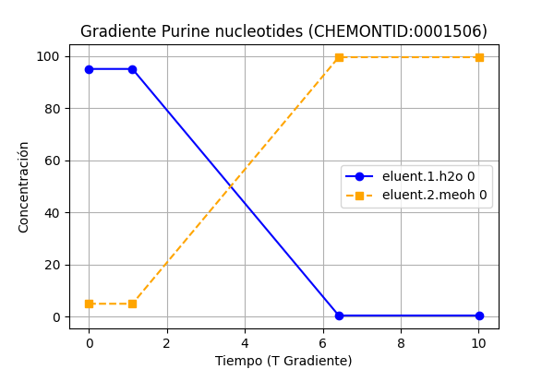
Purine nucleotides (CHEMONTID:0001506): 0.5413420270653144, n_datos: 5
Configuración Columna:
pH1: 3.0 | pH2: 3.0 | Columna: Waters CORTECS UPLC C18 USP Code: column.usp.code_L1 | Longitud: 100.0 mm Tamaño Partícula: 1.6 µm | Temp: 30.0°C Flujo: 0.4 mL/min | T0: 0.55125 min

Slide 2
Purine nucleotides (CHEMONTID:0001506): 0.4869340223542662, n_datos: 6
Configuración Columna:
pH1: 3.0 | pH2: 3.0 | Columna: Waters CORTECS UPLC C18 USP Code: column.usp.code_L1 | Longitud: 100.0 mm Tamaño Partícula: 1.6 µm | Temp: 50.0°C Flujo: 0.4 mL/min | T0: 0.55125 min

Slide 3

Purine nucleotides (CHEMONTID:0001506): 0.4501496549867551, n_datos: 5
Configuración Columna:
pH1: 3.0 | pH2: 3.0 | Columna: Phenomenex Kinetex XB-C18 USP Code: column.usp.code_L1 | Longitud: 100.0 mm Tamaño Partícula: 1.7 µm | Temp: 30.0°C Flujo: 0.4 mL/min | T0: 0.55125 min

Slide 4
Purine nucleotides (CHEMONTID:0001506): 0.4304869209135447, n_datos: 6
Configuración Columna:
pH1: 3.0 | pH2: 3.0 | Columna: Phenomenex Kinetex XB-C18 USP Code: column.usp.code_L1 | Longitud: 100.0 mm Tamaño Partícula: 1.7 µm | Temp: 40.0°C Flujo: 0.4 mL/min | T0: 0.55125 min

Slide 5
Purine nucleotides (CHEMONTID:0001506): 0.4221225568672804, n_datos: 6
Configuración Columna:
pH1: 3.0 | pH2: 3.0 | Columna: Waters CORTECS UPLC C18 USP Code: column.usp.code_L1 | Longitud: 100.0 mm Tamaño Partícula: 1.6 µm | Temp: 30.0°C Flujo: 0.4 mL/min | T0: 0.55125 min

Slide 6
Purine nucleotides (CHEMONTID:0001506): 0.397861989323809, n_datos: 5
Configuración Columna:
pH1: 3.0 | pH2: 3.0 | Columna: Waters CORTECS UPLC C18 USP Code: column.usp.code_L1 | Longitud: 100.0 mm Tamaño Partícula: 1.6 µm | Temp: 40.0°C Flujo: 0.4 mL/min | T0: 0.55125 min

Slide 7
Purine nucleotides (CHEMONTID:0001506): 0.3963046727835474, n_datos: 6
Configuración Columna:
pH1: 3.0 | pH2: 3.0 | Columna: Waters ACQUITY UPLC HSS C18 USP Code: column.usp.code_L1 | Longitud: 100.0 mm Tamaño Partícula: 1.8 µm | Temp: 30.0°C Flujo: 0.4 mL/min | T0: 0.55125 min

Slide 8
Purine nucleotides (CHEMONTID:0001506): 0.3824802704929884, n_datos: 6
Configuración Columna:
pH1: 3.0 | pH2: 3.0 | Columna: Waters ACQUITY UPLC HSS C18 USP Code: column.usp.code_L1 | Longitud: 100.0 mm Tamaño Partícula: 1.8 µm | Temp: 50.0°C Flujo: 0.4 mL/min | T0: 0.55125 min

Slide 9
Purine nucleotides (CHEMONTID:0001506): 0.3737069987539224, n_datos: 6
Configuración Columna:
pH1: 3.0 | pH2: 3.0 | Columna: Restek Raptor Biphenyl USP Code: column.usp.code_L11 | Longitud: 100.0 mm Tamaño Partícula: 2.7 µm | Temp: 30.0°C Flujo: 0.4 mL/min | T0: 0.55125 min

Slide 10
Purine nucleotides (CHEMONTID:0001506): 0.3685456428765574, n_datos: 6
Configuración Columna:
pH1: 3.0 | pH2: 3.0 | Columna: Phenomenex Kinetex XB-C18 USP Code: column.usp.code_L1 | Longitud: 100.0 mm Tamaño Partícula: 1.7 µm | Temp: 50.0°C Flujo: 0.4 mL/min | T0: 0.55125 min

Slide 11
Purine nucleotides (CHEMONTID:0001506): 0.3658492825715809, n_datos: 6
Configuración Columna:
pH1: 3.0 | pH2: 3.0 | Columna: Restek Raptor Biphenyl USP Code: column.usp.code_L11 | Longitud: 100.0 mm Tamaño Partícula: 2.7 µm | Temp: 50.0°C Flujo: 0.4 mL/min | T0: 0.55125 min

Slide 12
Purine nucleotides (CHEMONTID:0001506): 0.3607910406661855, n_datos: 7
Configuración Columna:
pH1: 3.0 | pH2: 3.0 | Columna: Phenomenex Kinetex XB-C18 USP Code: column.usp.code_L1 | Longitud: 100.0 mm Tamaño Partícula: 1.7 µm | Temp: 40.0°C Flujo: 0.4 mL/min | T0: 0.55125 min

Slide 13
Purine nucleotides (CHEMONTID:0001506): 0.3457019971852457, n_datos: 6
Configuración Columna:
pH1: 3.0 | pH2: 3.0 | Columna: Waters CORTECS UPLC C18 USP Code: column.usp.code_L1 | Longitud: 100.0 mm Tamaño Partícula: 1.6 µm | Temp: 40.0°C Flujo: 0.4 mL/min | T0: 0.55125 min

Slide 14
Purine nucleotides (CHEMONTID:0001506): 0.3411869987488189, n_datos: 6
Configuración Columna:
pH1: 3.0 | pH2: 3.0 | Columna: Waters ACQUITY UPLC HSS C18 USP Code: column.usp.code_L1 | Longitud: 100.0 mm Tamaño Partícula: 1.8 µm | Temp: 40.0°C Flujo: 0.4 mL/min | T0: 0.55125 min

Slide 15
Purine nucleotides (CHEMONTID:0001506): 0.3236064250542822, n_datos: 5
Configuración Columna:
pH1: 3.0 | pH2: 3.0 | Columna: Phenomenex Kinetex XB-C18 USP Code: column.usp.code_L1 | Longitud: 100.0 mm Tamaño Partícula: 1.7 µm | Temp: 30.0°C Flujo: 0.4 mL/min | T0: 0.55125 min

Slide 16
Purine nucleotides (CHEMONTID:0001506): 0.3175227017064561, n_datos: 6
Configuración Columna:
pH1: 3.0 | pH2: 3.0 | Columna: Restek Raptor Biphenyl USP Code: column.usp.code_L11 | Longitud: 100.0 mm Tamaño Partícula: 2.7 µm | Temp: 50.0°C Flujo: 0.4 mL/min | T0: 0.55125 min

Slide 17
Purine nucleotides (CHEMONTID:0001506): 0.3168711508347325, n_datos: 6
Configuración Columna:
pH1: 3.0 | pH2: 3.0 | Columna: Restek Raptor Biphenyl USP Code: column.usp.code_L11 | Longitud: 100.0 mm Tamaño Partícula: 2.7 µm | Temp: 30.0°C Flujo: 0.4 mL/min | T0: 0.55125 min

Slide 18
Purine nucleotides (CHEMONTID:0001506): 0.3127544715375523, n_datos: 6
Configuración Columna:
pH1: 3.0 | pH2: 3.0 | Columna: Restek Raptor Biphenyl USP Code: column.usp.code_L11 | Longitud: 100.0 mm Tamaño Partícula: 2.7 µm | Temp: 40.0°C Flujo: 0.4 mL/min | T0: 0.55125 min

Slide 19
Purine nucleotides (CHEMONTID:0001506): 0.3072070537658964, n_datos: 7
Configuración Columna:
pH1: 3.0 | pH2: 3.0 | Columna: Phenomenex Kinetex XB-C18 USP Code: column.usp.code_L1 | Longitud: 100.0 mm Tamaño Partícula: 1.7 µm | Temp: 40.0°C Flujo: 0.4 mL/min | T0: 0.55125 min

Slide 20
Purine nucleotides (CHEMONTID:0001506): 0.2868606972532089, n_datos: 7
Configuración Columna:
pH1: 3.0 | pH2: 3.0 | Columna: Restek Raptor Biphenyl USP Code: column.usp.code_L11 | Longitud: 100.0 mm Tamaño Partícula: 2.7 µm | Temp: 40.0°C Flujo: 0.4 mL/min | T0: 0.55125 min

Slide 21
Purine nucleotides (CHEMONTID:0001506): 0.2794798965784958, n_datos: 5
Configuración Columna:
pH1: 3.0 | pH2: 3.0 | Columna: Restek Raptor Biphenyl USP Code: column.usp.code_L11 | Longitud: 100.0 mm Tamaño Partícula: 2.7 µm | Temp: 40.0°C Flujo: 0.4 mL/min | T0: 0.55125 min

Slide 22
Purine nucleotides (CHEMONTID:0001506): 0.2768858311615508, n_datos: 6
Configuración Columna:
pH1: 3.0 | pH2: 3.0 | Columna: Restek Raptor Biphenyl USP Code: column.usp.code_L11 | Longitud: 100.0 mm Tamaño Partícula: 2.7 µm | Temp: 40.0°C Flujo: 0.4 mL/min | T0: 0.55125 min

Slide 23
Purine nucleotides (CHEMONTID:0001506): 0.26510934510477, n_datos: 6
Configuración Columna:
pH1: 3.0 | pH2: 3.0 | Columna: Waters ACQUITY UPLC HSS T3 USP Code: column.usp.code_L1 | Longitud: 100.0 mm Tamaño Partícula: 1.8 µm | Temp: 50.0°C Flujo: 0.4 mL/min | T0: 0.55125 min

Slide 24
Purine nucleotides (CHEMONTID:0001506): 0.2648477288852212, n_datos: 6
Configuración Columna:
pH1: 3.0 | pH2: 3.0 | Columna: Waters ACQUITY UPLC HSS T3 USP Code: column.usp.code_L1 | Longitud: 100.0 mm Tamaño Partícula: 1.8 µm | Temp: 40.0°C Flujo: 0.4 mL/min | T0: 0.55125 min

Slide 25
Purine nucleotides (CHEMONTID:0001506): 0.2591940638213898, n_datos: 6
Configuración Columna:
pH1: 3.0 | pH2: 3.0 | Columna: Restek Raptor Biphenyl USP Code: column.usp.code_L11 | Longitud: 100.0 mm Tamaño Partícula: 2.7 µm | Temp: 30.0°C Flujo: 0.4 mL/min | T0: 0.55125 min

Slide 26
Purine nucleotides (CHEMONTID:0001506): 0.2457065007831945, n_datos: 6
Configuración Columna:
pH1: 3.0 | pH2: 3.0 | Columna: Waters ACQUITY UPLC HSS C18 USP Code: column.usp.code_L1 | Longitud: 100.0 mm Tamaño Partícula: 1.8 µm | Temp: 50.0°C Flujo: 0.4 mL/min | T0: 0.55125 min

Slide 27
Purine nucleotides (CHEMONTID:0001506): 0.2445305014119235, n_datos: 6
Configuración Columna:
pH1: 3.0 | pH2: 3.0 | Columna: Waters ACQUITY UPLC HSS T3 USP Code: column.usp.code_L1 | Longitud: 100.0 mm Tamaño Partícula: 1.8 µm | Temp: 30.0°C Flujo: 0.4 mL/min | T0: 0.55125 min

Slide 28
Purine nucleotides (CHEMONTID:0001506): 0.2432301211221864, n_datos: 6
Configuración Columna:
pH1: 3.0 | pH2: 3.0 | Columna: Waters ACQUITY UPLC HSS C18 USP Code: column.usp.code_L1 | Longitud: 100.0 mm Tamaño Partícula: 1.8 µm | Temp: 40.0°C Flujo: 0.4 mL/min | T0: 0.55125 min

Slide 29
Purine nucleotides (CHEMONTID:0001506): 0.2411168602446273, n_datos: 6
Configuración Columna:
pH1: 3.0 | pH2: 3.0 | Columna: Waters ACQUITY UPLC HSS T3 USP Code: column.usp.code_L1 | Longitud: 100.0 mm Tamaño Partícula: 1.8 µm | Temp: 40.0°C Flujo: 0.4 mL/min | T0: 0.55125 min

Slide 30
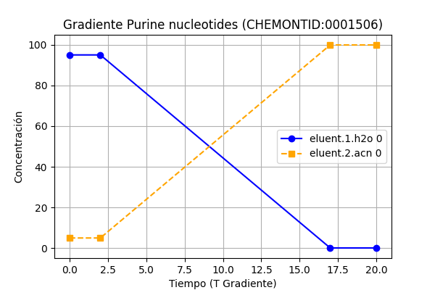
Purine nucleotides (CHEMONTID:0001506): 2.4149300862671204e-05, n_datos: 6
Configuración Columna:
pH1: 3.0 | pH2: 3.0 | Columna: Merck Supelco Ascentis Express C18 USP Code: column.usp.code_L1 | Longitud: 100.0 mm Tamaño Partícula: 2.0 µm | Temp: 37.5°C Flujo: 0.3 mL/min | T0: 0.735 min

Slide 31
Purine nucleotides (CHEMONTID:0001506): 2.321892473137703e-05, n_datos: 6
Configuración Columna:
pH1: 3.0 | pH2: 3.0 | Columna: Merck Supelco Ascentis Express C18 USP Code: column.usp.code_L1 | Longitud: 100.0 mm Tamaño Partícula: 2.0 µm | Temp: 41.0°C Flujo: 0.3 mL/min | T0: 0.735 min

Slide 32
Purine nucleotides (CHEMONTID:0001506): 2.2445601780974545e-05, n_datos: 6
Configuración Columna:
pH1: 3.0 | pH2: 3.0 | Columna: Merck Supelco Ascentis Express C18 USP Code: column.usp.code_L1 | Longitud: 100.0 mm Tamaño Partícula: 2.0 µm | Temp: 42.5°C Flujo: 0.3 mL/min | T0: 0.735 min

Slide 33
Purine nucleotides (CHEMONTID:0001506): 2.234497537870985e-05, n_datos: 7
Configuración Columna:
pH1: 3.0 | pH2: 3.0 | Columna: Merck Supelco Ascentis Express C18 USP Code: column.usp.code_L1 | Longitud: 100.0 mm Tamaño Partícula: 2.0 µm | Temp: 40.0°C Flujo: 0.2 mL/min | T0: 1.1025 min

Slide 34
Purine nucleotides (CHEMONTID:0001506): 2.2260459224223674e-05, n_datos: 8
Configuración Columna:
pH1: 3.0 | pH2: 3.0 | Columna: Merck Supelco Ascentis Express C18 USP Code: column.usp.code_L1 | Longitud: 100.0 mm Tamaño Partícula: 2.0 µm | Temp: 39.0°C Flujo: 0.3 mL/min | T0: 0.735 min

Slide 35
Purine nucleotides (CHEMONTID:0001506): 2.2257853550713345e-05, n_datos: 7
Configuración Columna:
pH1: 3.0 | pH2: 3.0 | Columna: Merck Supelco Ascentis Express C18 USP Code: column.usp.code_L1 | Longitud: 100.0 mm Tamaño Partícula: 2.0 µm | Temp: 42.5°C Flujo: 0.3 mL/min | T0: 0.735 min

Slide 36
Purine nucleotides (CHEMONTID:0001506): 2.2178600667038488e-05, n_datos: 6
Configuración Columna:
pH1: 3.0 | pH2: 3.0 | Columna: Merck Supelco Ascentis Express C18 USP Code: column.usp.code_L1 | Longitud: 100.0 mm Tamaño Partícula: 2.0 µm | Temp: 39.0°C Flujo: 0.3 mL/min | T0: 0.735 min

Slide 37
Purine nucleotides (CHEMONTID:0001506): 2.1604847043600413e-05, n_datos: 8
Configuración Columna:
pH1: 3.0 | pH2: 3.0 | Columna: Merck Supelco Ascentis Express C18 USP Code: column.usp.code_L1 | Longitud: 100.0 mm Tamaño Partícula: 2.0 µm | Temp: 37.5°C Flujo: 0.3 mL/min | T0: 0.735 min

Slide 38
Purine nucleotides (CHEMONTID:0001506): 2.1107684381034116e-05, n_datos: 7
Configuración Columna:
pH1: 3.0 | pH2: 3.0 | Columna: Merck Supelco Ascentis Express C18 USP Code: column.usp.code_L1 | Longitud: 100.0 mm Tamaño Partícula: 2.0 µm | Temp: 40.0°C Flujo: 0.2 mL/min | T0: 1.1025 min

Slide 39
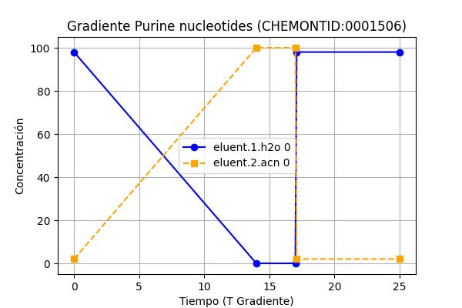
Purine nucleotides (CHEMONTID:0001506): 9.100888893479748e-07, n_datos: 7
Configuración Columna:
pH1: 3.0 | pH2: 3.0 | Columna: Phenomenex Kinetex C18 USP Code: column.usp.code_L1 | Longitud: 150.0 mm Tamaño Partícula: 1.7 µm | Temp: 30.0°C Flujo: 0.3 mL/min | T0: 1.1025 min

Slide 40
Purine nucleotides (CHEMONTID:0001506): 2.405754235221313e-07, n_datos: 7
Configuración Columna:
pH1: 3.0 | pH2: 3.0 | Columna: Phenomenex Kinetex C18 USP Code: column.usp.code_L1 | Longitud: 150.0 mm Tamaño Partícula: 1.7 µm | Temp: 30.0°C Flujo: 0.3 mL/min | T0: 1.1025 min

Slide 41
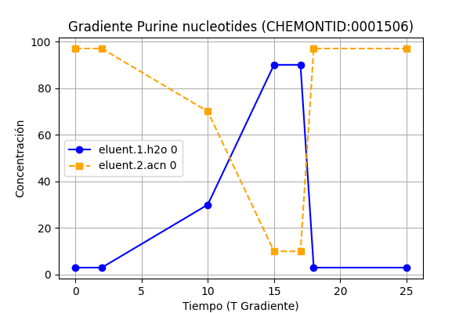
Purine nucleotides (CHEMONTID:0001506): 1.879222418793107e-07, n_datos: 9
Configuración Columna:
pH1: 0.0 | pH2: 3.0 | Columna: Merck SeQuant ZIC-HILIC USP Code: column.usp.code_L114 | Longitud: 145.45454545454547 mm Tamaño Partícula: 4.863636363636363 µm | Temp: 25.0°C Flujo: 0.25 mL/min | T0: 1.3300246658237755 min

Slide 42
Purine nucleotides (CHEMONTID:0001506): 7.870798301976457e-08, n_datos: 6
Configuración Columna:
pH1: 3.0 | pH2: 3.0 | Columna: Phenomenex Kinetex C18 USP Code: column.usp.code_L1 | Longitud: 150.0 mm Tamaño Partícula: 1.7 µm | Temp: 30.0°C Flujo: 0.3 mL/min | T0: 1.1025 min

Slide 43
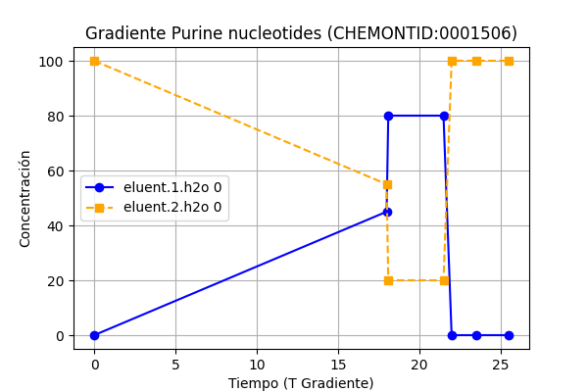
Purine nucleotides (CHEMONTID:0001506): 2.5031810796150455e-08, n_datos: 8
Configuración Columna:
pH1: 0.0 | pH2: 0.0 | Columna: Waters Atlantis Premier BEH Z-HILIC USP Code: column.usp.code_L122 | Longitud: 100.0 mm Tamaño Partícula: 1.7 µm | Temp: 40.0°C Flujo: 0.15 mL/min | T0: 1.47 min

Slide 44
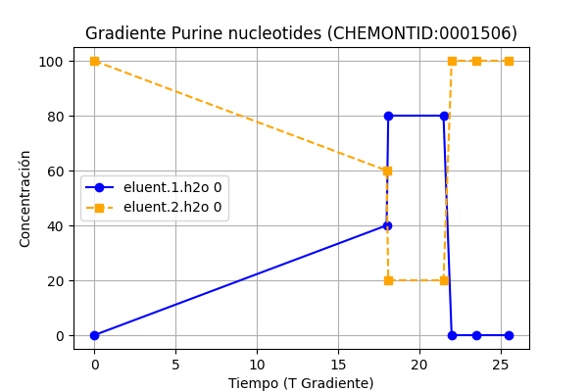
Purine nucleotides (CHEMONTID:0001506): 2.437269924318408e-08, n_datos: 5
Configuración Columna:
pH1: 0.0 | pH2: 0.0 | Columna: Waters Atlantis Premier BEH Z-HILIC USP Code: column.usp.code_L122 | Longitud: 100.0 mm Tamaño Partícula: 1.7 µm | Temp: 40.0°C Flujo: 0.17 mL/min | T0: 1.2970588235294116 min

Slide 45
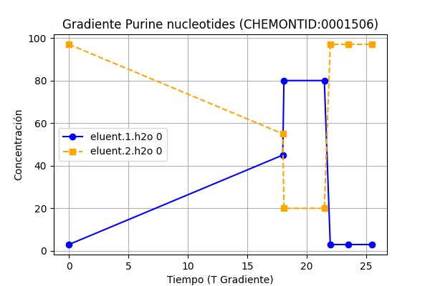
Purine nucleotides (CHEMONTID:0001506): 2.434997239233643e-08, n_datos: 9
Configuración Columna:
pH1: 0.0 | pH2: 0.0 | Columna: Waters Atlantis Premier BEH Z-HILIC USP Code: column.usp.code_L122 | Longitud: 100.0 mm Tamaño Partícula: 1.7 µm | Temp: 40.0°C Flujo: 0.15 mL/min | T0: 1.47 min

Slide 46
Purine nucleotides (CHEMONTID:0001506): 2.4340780314600632e-08, n_datos: 5
Configuración Columna:
pH1: 0.0 | pH2: 0.0 | Columna: Waters Atlantis Premier BEH Z-HILIC USP Code: column.usp.code_L122 | Longitud: 100.0 mm Tamaño Partícula: 1.7 µm | Temp: 40.0°C Flujo: 0.16 mL/min | T0: 1.378125 min

Slide 47
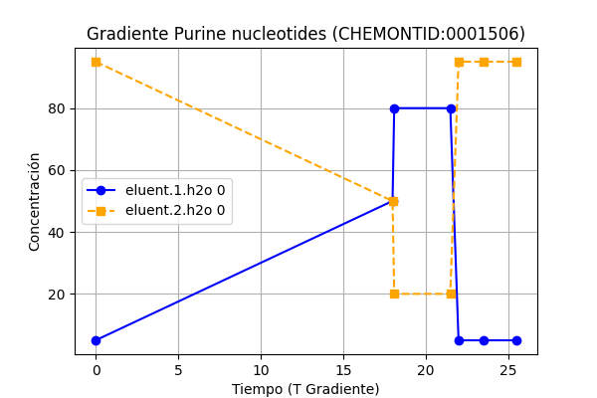
Purine nucleotides (CHEMONTID:0001506): 2.4334943138793112e-08, n_datos: 6
Configuración Columna:
pH1: 0.0 | pH2: 0.0 | Columna: Waters Atlantis Premier BEH Z-HILIC USP Code: column.usp.code_L122 | Longitud: 100.0 mm Tamaño Partícula: 1.7 µm | Temp: 40.0°C Flujo: 0.15 mL/min | T0: 1.47 min

Slide 48
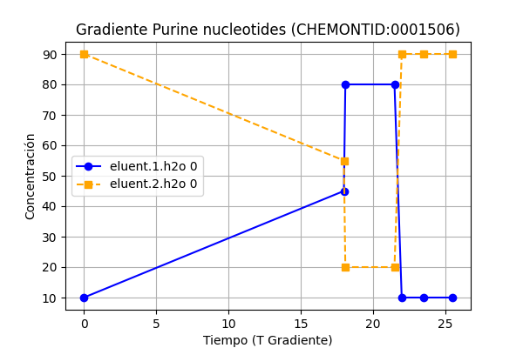
Purine nucleotides (CHEMONTID:0001506): 2.4334338202126063e-08, n_datos: 6
Configuración Columna:
pH1: 0.0 | pH2: 0.0 | Columna: Waters Atlantis Premier BEH Z-HILIC USP Code: column.usp.code_L122 | Longitud: 100.0 mm Tamaño Partícula: 1.7 µm | Temp: 40.0°C Flujo: 0.15 mL/min | T0: 1.47 min

Slide 49

Purine nucleotides (CHEMONTID:0001506): 2.432863782848553e-08, n_datos: 7
Configuración Columna:
pH1: 0.0 | pH2: 0.0 | Columna: Waters Atlantis Premier BEH Z-HILIC USP Code: column.usp.code_L122 | Longitud: 100.0 mm Tamaño Partícula: 1.7 µm | Temp: 40.0°C Flujo: 0.15 mL/min | T0: 1.47 min

Slide 50

Purine nucleotides (CHEMONTID:0001506): 2.430344652426885e-08, n_datos: 8
Configuración Columna:
pH1: 0.0 | pH2: 0.0 | Columna: Waters Atlantis Premier BEH Z-HILIC USP Code: column.usp.code_L122 | Longitud: 100.0 mm Tamaño Partícula: 1.7 µm | Temp: 40.0°C Flujo: 0.15 mL/min | T0: 1.47 min

Slide 51
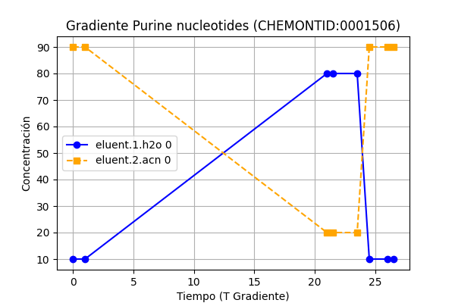
Purine nucleotides (CHEMONTID:0001506): 1.1032704664083974e-08, n_datos: 5
Configuración Columna:
pH1: 0.0 | pH2: 0.0 | Columna: HILICON iHILIC-(P) Classic, HILIC, PEEK USP Code: column.usp.code_L122 | Longitud: 50.0 mm Tamaño Partícula: 5.0 µm | Temp: 30.0°C Flujo: 0.12 mL/min | T0: 0.91875 min

Slide 52
Purine nucleotides (CHEMONTID:0001506): 1.1032095590880021e-08, n_datos: 6
Configuración Columna:
pH1: 0.0 | pH2: 0.0 | Columna: HILICON iHILIC-(P) Classic, HILIC, PEEK USP Code: column.usp.code_L122 | Longitud: 50.0 mm Tamaño Partícula: 5.0 µm | Temp: 30.0°C Flujo: 0.12 mL/min | T0: 0.91875 min

Slide 53
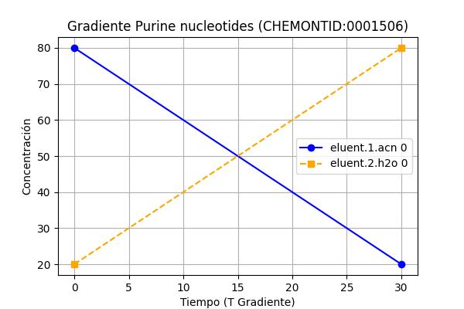
Purine nucleotides (CHEMONTID:0001506): 5.420099617477013e-10, n_datos: 5
Configuración Columna:
pH1: 0.0 | pH2: 0.0 | Columna: Merck SeQuant ZIC-pHILIC USP Code: column.usp.code_L122 | Longitud: 150.0 mm Tamaño Partícula: 5.0 µm | Temp: 32.5°C Flujo: 0.1 mL/min | T0: 3.3075 min

Slide 54
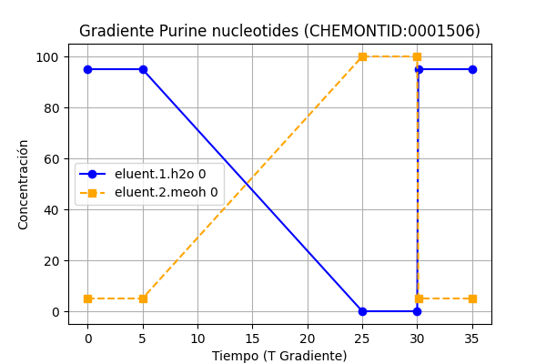
Purine nucleotides (CHEMONTID:0001506): 2.6119377161935544e-11, n_datos: 8
Configuración Columna:
pH1: 7.0 | pH2: 0.0 | Columna: Waters ACQUITY UPLC BEH C18 USP Code: column.usp.code_L1 | Longitud: 100.0 mm Tamaño Partícula: 1.7 µm | Temp: 40.54166666666666°C Flujo: 0.2 mL/min | T0: 1.1025 min

Slide 55
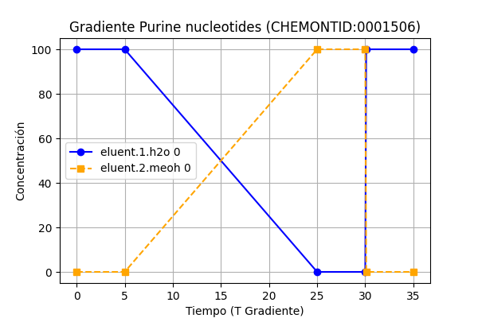
Purine nucleotides (CHEMONTID:0001506): 1.994631856236558e-11, n_datos: 5
Configuración Columna:
pH1: 3.0 | pH2: 3.0 | Columna: Waters CORTECS T3 USP Code: column.usp.code_L1 | Longitud: 100.0 mm Tamaño Partícula: 2.7 µm | Temp: 40.0°C Flujo: 0.3 mL/min | T0: 0.735 min

Slide 56
Purine nucleotides (CHEMONTID:0001506): 7.712563103863649e-12, n_datos: 7
Configuración Columna:
pH1: 3.0 | pH2: 3.0 | Columna: Waters CORTECS T3 USP Code: column.usp.code_L1 | Longitud: 100.0 mm Tamaño Partícula: 2.7 µm | Temp: 40.0°C Flujo: 0.3 mL/min | T0: 0.735 min

Slide 57
Purine nucleotides (CHEMONTID:0001506): 4.6500711289765024e-12, n_datos: 6
Configuración Columna:
pH1: 3.0 | pH2: 3.0 | Columna: Waters CORTECS T3 USP Code: column.usp.code_L1 | Longitud: 100.0 mm Tamaño Partícula: 2.7 µm | Temp: 40.0°C Flujo: 0.1 mL/min | T0: 2.205 min

Slide 58
Purine nucleotides (CHEMONTID:0001506): 4.227228922253511e-12, n_datos: 8
Configuración Columna:
pH1: 3.0 | pH2: 3.0 | Columna: Waters CORTECS T3 USP Code: column.usp.code_L1 | Longitud: 100.0 mm Tamaño Partícula: 2.7 µm | Temp: 40.0°C Flujo: 0.1 mL/min | T0: 2.205 min

Slide 59
Purine nucleotides (CHEMONTID:0001506): 3.643820857619355e-12, n_datos: 6
Configuración Columna:
pH1: 3.0 | pH2: 3.0 | Columna: Merck Supelco Ascentis Express F5 (PFP) USP Code: column.usp.code_L43 | Longitud: 100.0 mm Tamaño Partícula: 2.7 µm | Temp: 40.78947368421053°C Flujo: 0.1 mL/min | T0: 2.205 min

Slide 60
Purine nucleotides (CHEMONTID:0001506): 3.3068515922518447e-12, n_datos: 5
Configuración Columna:
pH1: 3.0 | pH2: 3.0 | Columna: Waters ACQUITY UPLC BEH C18 USP Code: column.usp.code_L1 | Longitud: 100.0 mm Tamaño Partícula: 1.7 µm | Temp: 40.54166666666666°C Flujo: 0.1 mL/min | T0: 2.205 min

Slide 61
Purine nucleotides (CHEMONTID:0001506): 3.2515200807115746e-12, n_datos: 8
Configuración Columna:
pH1: 3.0 | pH2: 3.0 | Columna: Merck Supelco Ascentis Express F5 (PFP) USP Code: column.usp.code_L43 | Longitud: 100.0 mm Tamaño Partícula: 2.7 µm | Temp: 40.78947368421053°C Flujo: 0.1 mL/min | T0: 2.205 min

Slide 62
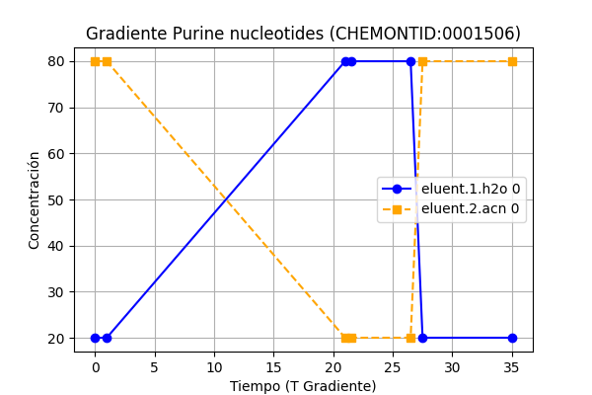
Purine nucleotides (CHEMONTID:0001506): 2.2686031478212338e-12, n_datos: 5
Configuración Columna:
pH1: 0.0 | pH2: 0.0 | Columna: HILICON iHILIC-(P) Classic, HILIC, PEEK USP Code: column.usp.code_L122 | Longitud: 50.0 mm Tamaño Partícula: 5.0 µm | Temp: 30.0°C Flujo: 0.12 mL/min | T0: 0.91875 min

Slide 63
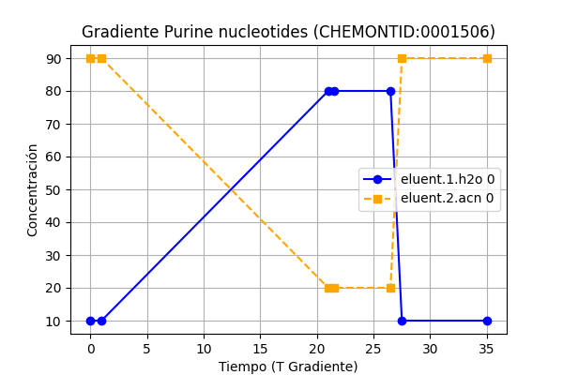
Purine nucleotides (CHEMONTID:0001506): 2.249000911550427e-12, n_datos: 6
Configuración Columna:
pH1: 0.0 | pH2: 0.0 | Columna: HILICON iHILIC-(P) Classic, HILIC, PEEK USP Code: column.usp.code_L122 | Longitud: 50.0 mm Tamaño Partícula: 5.0 µm | Temp: 45.0°C Flujo: 0.12 mL/min | T0: 0.91875 min

Slide 64
Purine nucleotides (CHEMONTID:0001506): 2.2485817508192625e-12, n_datos: 6
Configuración Columna:
pH1: 0.0 | pH2: 0.0 | Columna: HILICON iHILIC-(P) Classic, HILIC, PEEK USP Code: column.usp.code_L122 | Longitud: 50.0 mm Tamaño Partícula: 5.0 µm | Temp: 30.0°C Flujo: 0.12 mL/min | T0: 0.91875 min

Slide 65
Purine nucleotides (CHEMONTID:0001506): 2.238116581582817e-12, n_datos: 7
Configuración Columna:
pH1: 0.0 | pH2: 0.0 | Columna: HILICON iHILIC-(P) Classic, HILIC, PEEK USP Code: column.usp.code_L122 | Longitud: 50.0 mm Tamaño Partícula: 5.0 µm | Temp: 30.0°C Flujo: 0.12 mL/min | T0: 0.91875 min

Slide 66
Purine nucleotides (CHEMONTID:0001506): 2.017538951775648e-12, n_datos: 5
Configuración Columna:
pH1: 3.0 | pH2: 3.0 | Columna: Merck Supelco Ascentis Express C18 USP Code: column.usp.code_L1 | Longitud: 100.0 mm Tamaño Partícula: 5.0 µm | Temp: 40.78947368421053°C Flujo: 0.1 mL/min | T0: 2.205 min

Slide 67
Purine nucleotides (CHEMONTID:0001506): 1.96517739460018e-12, n_datos: 6
Configuración Columna:
pH1: 0.0 | pH2: 0.0 | Columna: Agilent InfinityLab Poroshell 120 HILIC-Z (Peek-lined) USP Code: column.usp.code_L114 | Longitud: 50.0 mm Tamaño Partícula: 2.7 µm | Temp: 30.0°C Flujo: 0.12 mL/min | T0: 0.91875 min

Slide 68
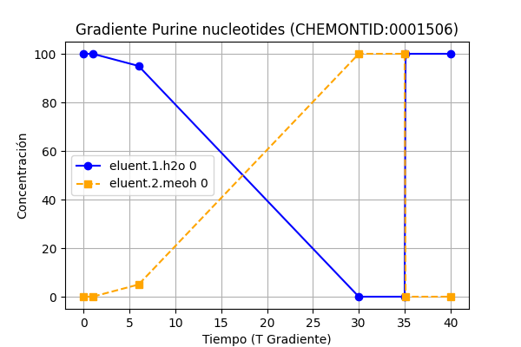
Purine nucleotides (CHEMONTID:0001506): 9.557432974059379e-14, n_datos: 6
Configuración Columna:
pH1: 3.0 | pH2: 3.0 | Columna: Waters CORTECS T3 USP Code: column.usp.code_L1 | Longitud: 100.0 mm Tamaño Partícula: 2.7 µm | Temp: 40.0°C Flujo: 0.25 mL/min | T0: 0.882 min

Slide 69
Purine nucleotides (CHEMONTID:0001506): 9.31657863419744e-14, n_datos: 6
Configuración Columna:
pH1: 3.0 | pH2: 3.0 | Columna: Waters CORTECS T3 USP Code: column.usp.code_L1 | Longitud: 100.0 mm Tamaño Partícula: 2.7 µm | Temp: 40.0°C Flujo: 0.3 mL/min | T0: 0.735 min

Slide 70
Purine nucleotides (CHEMONTID:0001506): 8.803874679788703e-14, n_datos: 7
Configuración Columna:
pH1: 3.0 | pH2: 3.0 | Columna: Waters CORTECS T3 USP Code: column.usp.code_L1 | Longitud: 100.0 mm Tamaño Partícula: 2.7 µm | Temp: 40.0°C Flujo: 0.2 mL/min | T0: 1.1025 min

Slide 71
Purine nucleotides (CHEMONTID:0001506): 8.165041947575112e-14, n_datos: 6
Configuración Columna:
pH1: 3.0 | pH2: 3.0 | Columna: Waters CORTECS T3 USP Code: column.usp.code_L1 | Longitud: 100.0 mm Tamaño Partícula: 2.7 µm | Temp: 40.0°C Flujo: 0.15 mL/min | T0: 1.47 min

Slide 72
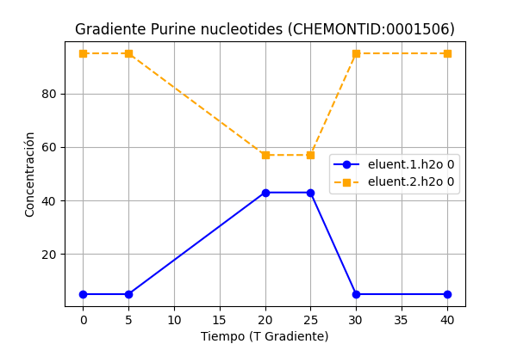
Purine nucleotides (CHEMONTID:0001506): 1.4561627343073226e-14, n_datos: 7
Configuración Columna:
pH1: 6.0 | pH2: 6.0 | Columna: Merck SeQuant ZIC-HILIC USP Code: column.usp.code_L114 | Longitud: 150.0 mm Tamaño Partícula: 5.0 µm | Temp: 25.0°C Flujo: 0.75 mL/min | T0: 0.441 min

Slide 73
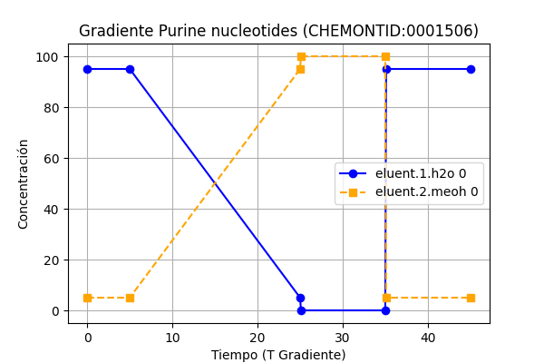
Purine nucleotides (CHEMONTID:0001506): 3.712055906825115e-16, n_datos: 5
Configuración Columna:
pH1: 3.0 | pH2: 3.0 | Columna: Waters CORTECS T3 USP Code: column.usp.code_L1 | Longitud: 100.0 mm Tamaño Partícula: 2.7 µm | Temp: 40.0°C Flujo: 0.3 mL/min | T0: 0.735 min

Slide 74
Purine nucleotides (CHEMONTID:0001506): 3.4432342190671844e-16, n_datos: 5
Configuración Columna:
pH1: 3.0 | pH2: 3.0 | Columna: Waters CORTECS T3 USP Code: column.usp.code_L1 | Longitud: 100.0 mm Tamaño Partícula: 2.7 µm | Temp: 40.0°C Flujo: 0.1 mL/min | T0: 2.205 min

Slide 75
Purine nucleotides (CHEMONTID:0001506): 3.1236772149785744e-16, n_datos: 5
Configuración Columna:
pH1: 3.0 | pH2: 3.0 | Columna: Waters CORTECS T3 USP Code: column.usp.code_L1 | Longitud: 100.0 mm Tamaño Partícula: 2.7 µm | Temp: 40.0°C Flujo: 0.25 mL/min | T0: 0.882 min

Slide 76
Purine nucleotides (CHEMONTID:0001506): 1.8701509301377771e-16, n_datos: 5
Configuración Columna:
pH1: 3.0 | pH2: 3.0 | Columna: Waters CORTECS T3 USP Code: column.usp.code_L1 | Longitud: 100.0 mm Tamaño Partícula: 2.7 µm | Temp: 40.0°C Flujo: 0.2 mL/min | T0: 1.1025 min

Slide 77
Purine nucleotides (CHEMONTID:0001506): 1.5795033906886292e-16, n_datos: 5
Configuración Columna:
pH1: 3.0 | pH2: 3.0 | Columna: Waters CORTECS T3 USP Code: column.usp.code_L1 | Longitud: 100.0 mm Tamaño Partícula: 2.7 µm | Temp: 40.0°C Flujo: 0.2 mL/min | T0: 1.1025 min

Slide 78
Purine nucleotides (CHEMONTID:0001506): 1.4662770483002066e-16, n_datos: 5
Configuración Columna:
pH1: 3.0 | pH2: 3.0 | Columna: Waters CORTECS T3 USP Code: column.usp.code_L1 | Longitud: 100.0 mm Tamaño Partícula: 2.7 µm | Temp: 40.0°C Flujo: 0.2 mL/min | T0: 1.1025 min

Slide 79
Purine nucleotides (CHEMONTID:0001506): 1.3107770042219426e-16, n_datos: 5
Configuración Columna:
pH1: 3.0 | pH2: 3.0 | Columna: Waters CORTECS T3 USP Code: column.usp.code_L1 | Longitud: 100.0 mm Tamaño Partícula: 2.7 µm | Temp: 40.0°C Flujo: 0.2 mL/min | T0: 1.1025 min

Slide 80
Purine nucleotides (CHEMONTID:0001506): 1.2298373554505484e-16, n_datos: 5
Configuración Columna:
pH1: 3.0 | pH2: 3.0 | Columna: Waters CORTECS T3 USP Code: column.usp.code_L1 | Longitud: 100.0 mm Tamaño Partícula: 2.7 µm | Temp: 40.0°C Flujo: 0.2 mL/min | T0: 1.1025 min

Slide 81
Purine nucleotides (CHEMONTID:0001506): 1.1660017823994083e-16, n_datos: 5
Configuración Columna:
pH1: 3.0 | pH2: 3.0 | Columna: Waters CORTECS T3 USP Code: column.usp.code_L1 | Longitud: 100.0 mm Tamaño Partícula: 2.7 µm | Temp: 40.0°C Flujo: 0.2 mL/min | T0: 1.1025 min

Slide 82
Purine nucleotides (CHEMONTID:0001506): 1.1172792524307982e-16, n_datos: 6
Configuración Columna:
pH1: 3.0 | pH2: 3.0 | Columna: Waters ACQUITY UPLC BEH C18 USP Code: column.usp.code_L1 | Longitud: 100.0 mm Tamaño Partícula: 1.7 µm | Temp: 40.54166666666666°C Flujo: 0.1 mL/min | T0: 2.205 min

Slide 83
Purine nucleotides (CHEMONTID:0001506): 1.1012084234164311e-16, n_datos: 6
Configuración Columna:
pH1: 3.0 | pH2: 3.0 | Columna: Waters ACQUITY UPLC BEH C18 USP Code: column.usp.code_L1 | Longitud: 100.0 mm Tamaño Partícula: 1.7 µm | Temp: 40.54166666666666°C Flujo: 0.1 mL/min | T0: 2.205 min

Slide 84
Purine nucleotides (CHEMONTID:0001506): 1.0622684144315453e-16, n_datos: 6
Configuración Columna:
pH1: 3.0 | pH2: 3.0 | Columna: Waters CORTECS T3 USP Code: column.usp.code_L1 | Longitud: 100.0 mm Tamaño Partícula: 2.7 µm | Temp: 40.0°C Flujo: 0.2 mL/min | T0: 1.1025 min

Slide 85
Purine nucleotides (CHEMONTID:0001506): 1.0377192862764354e-16, n_datos: 6
Configuración Columna:
pH1: 3.0 | pH2: 3.0 | Columna: Waters CORTECS T3 USP Code: column.usp.code_L1 | Longitud: 100.0 mm Tamaño Partícula: 2.7 µm | Temp: 40.0°C Flujo: 0.2 mL/min | T0: 1.1025 min

Slide 86
Purine nucleotides (CHEMONTID:0001506): 1.00860654334492e-16, n_datos: 6
Configuración Columna:
pH1: 3.0 | pH2: 3.0 | Columna: Waters ACQUITY UPLC BEH C18 USP Code: column.usp.code_L1 | Longitud: 100.0 mm Tamaño Partícula: 1.7 µm | Temp: 40.54166666666666°C Flujo: 0.1 mL/min | T0: 2.205 min

Slide 87
Purine nucleotides (CHEMONTID:0001506): 9.038945728274554e-17, n_datos: 6
Configuración Columna:
pH1: 3.0 | pH2: 3.0 | Columna: Waters CORTECS T3 USP Code: column.usp.code_L1 | Longitud: 100.0 mm Tamaño Partícula: 2.7 µm | Temp: 40.0°C Flujo: 0.2 mL/min | T0: 1.1025 min

Slide 88
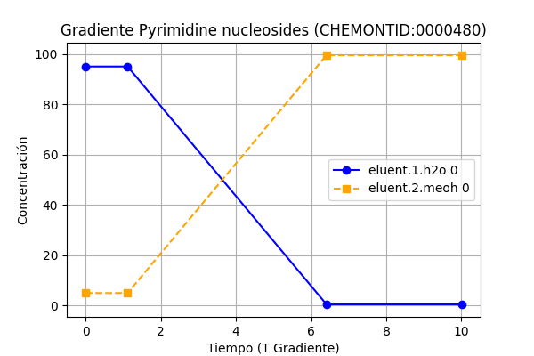
Pyrimidine nucleosides (CHEMONTID:0000480): 1.0, n_datos: 5
Configuración Columna:
pH1: 3.0 | pH2: 3.0 | Columna: Waters CORTECS UPLC C18 USP Code: column.usp.code_L1 | Longitud: 100.0 mm Tamaño Partícula: 1.6 µm | Temp: 40.0°C Flujo: 0.4 mL/min | T0: 0.55125 min

Slide 89
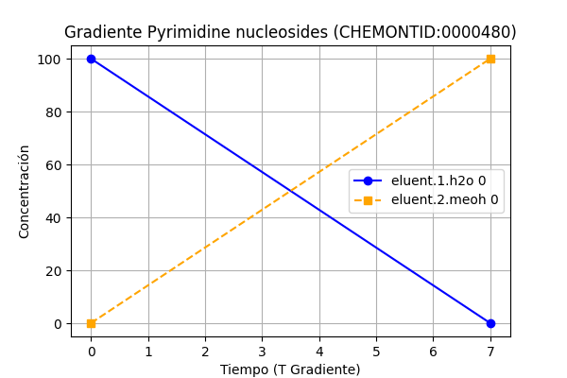
Pyrimidine nucleosides (CHEMONTID:0000480): 0.7773662946621335, n_datos: 5
Configuración Columna:
pH1: 3.0 | pH2: 3.0 | Columna: Waters ACQUITY UPLC HSS T3 USP Code: column.usp.code_L1 | Longitud: 100.0 mm Tamaño Partícula: 1.8 µm | Temp: 38.75°C Flujo: 0.3877777777777778 mL/min | T0: 0.5895077091536252 min

Slide 90
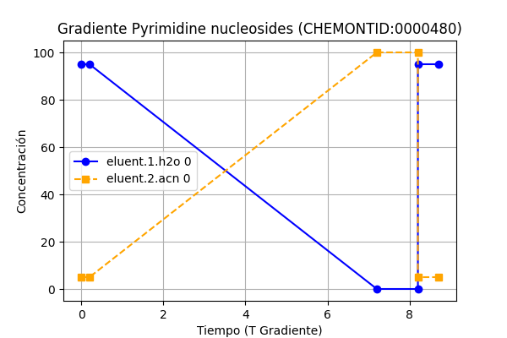
Pyrimidine nucleosides (CHEMONTID:0000480): 0.4558518110768718, n_datos: 5
Configuración Columna:
pH1: 2.6 | pH2: 0.0 | Columna: Waters ACQUITY UPLC BEH C18 USP Code: column.usp.code_L1 | Longitud: 50.0 mm Tamaño Partícula: 1.7 µm | Temp: 40.0°C Flujo: 0.6 mL/min | T0: 0.18375 min

Slide 91
Pyrimidine nucleosides (CHEMONTID:0000480): 0.1275673148661732, n_datos: 5
Configuración Columna:
pH1: 2.6 | pH2: 0.0 | Columna: Waters ACQUITY UPLC BEH C18 USP Code: column.usp.code_L1 | Longitud: 50.0 mm Tamaño Partícula: 1.7 µm | Temp: 40.0°C Flujo: 0.6 mL/min | T0: 0.18375 min

Slide 92
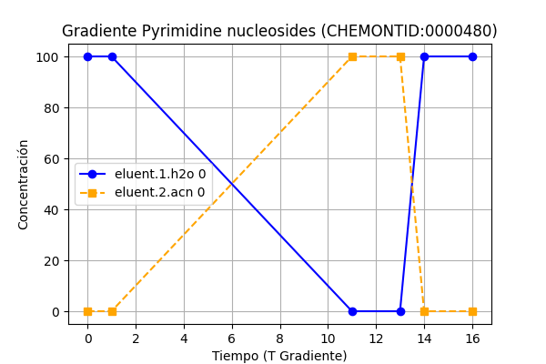
Pyrimidine nucleosides (CHEMONTID:0000480): 0.000364089110199, n_datos: 5
Configuración Columna:
pH1: 3.0 | pH2: 3.0 | Columna: Thermo Scientific Hypersil GOLD USP Code: column.usp.code_L1 | Longitud: 113.75 mm Tamaño Partícula: 1.9 µm | Temp: 40.0°C Flujo: 0.4 mL/min | T0: 0.6500755324656243 min

Slide 93
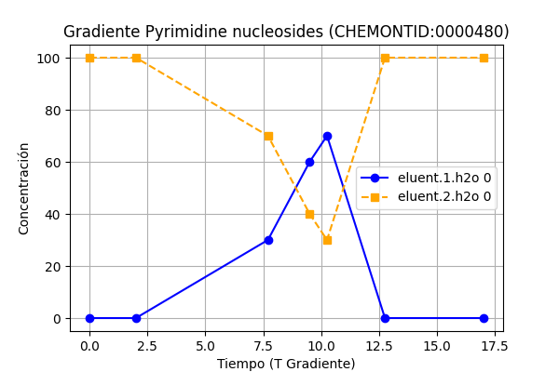
Pyrimidine nucleosides (CHEMONTID:0000480): 0.0002400124513152, n_datos: 5
Configuración Columna:
pH1: 0.0 | pH2: 0.0 | Columna: Waters ACQUITY UPLC BEH Amide USP Code: column.usp.code_L68 | Longitud: 100.0 mm Tamaño Partícula: 1.7 µm | Temp: 40.0°C Flujo: 0.5 mL/min | T0: 0.4571959788769226 min

Slide 94
Pyrimidine nucleosides (CHEMONTID:0000480): 0.0002395516355393, n_datos: 5
Configuración Columna:
pH1: 0.0 | pH2: 0.0 | Columna: Waters ACQUITY UPLC BEH Amide USP Code: column.usp.code_L68 | Longitud: 100.0 mm Tamaño Partícula: 1.7 µm | Temp: 40.0°C Flujo: 0.5 mL/min | T0: 0.4571959788769226 min

Slide 95

Pyrimidine nucleosides (CHEMONTID:0000480): 1.9743428947058016e-05, n_datos: 5
Configuración Columna:
pH1: 3.0 | pH2: 3.0 | Columna: Merck Supelco Ascentis Express C18 USP Code: column.usp.code_L1 | Longitud: 100.0 mm Tamaño Partícula: 2.0 µm | Temp: 41.0°C Flujo: 0.3 mL/min | T0: 0.735 min

Slide 96
Pyrimidine nucleosides (CHEMONTID:0000480): 9.899433016857491e-06, n_datos: 5
Configuración Columna:
pH1: 3.0 | pH2: 3.0 | Columna: Merck Supelco Ascentis Express C18 USP Code: column.usp.code_L1 | Longitud: 100.0 mm Tamaño Partícula: 2.0 µm | Temp: 40.0°C Flujo: 0.3 mL/min | T0: 0.735 min

Slide 97
Pyrimidine nucleosides (CHEMONTID:0000480): 6.403819848520243e-06, n_datos: 9
Configuración Columna:
pH1: 3.0 | pH2: 3.0 | Columna: Merck Supelco Ascentis Express C18 USP Code: column.usp.code_L1 | Longitud: 100.0 mm Tamaño Partícula: 2.0 µm | Temp: 40.0°C Flujo: 0.4 mL/min | T0: 0.55125 min

Slide 98
Pyrimidine nucleosides (CHEMONTID:0000480): 5.498675371555174e-06, n_datos: 5
Configuración Columna:
pH1: 3.0 | pH2: 3.0 | Columna: Merck Supelco Ascentis Express C18 USP Code: column.usp.code_L1 | Longitud: 100.0 mm Tamaño Partícula: 2.0 µm | Temp: 42.5°C Flujo: 0.3 mL/min | T0: 0.735 min

Slide 99
Pyrimidine nucleosides (CHEMONTID:0000480): 3.796167170106366e-06, n_datos: 5
Configuración Columna:
pH1: 3.0 | pH2: 3.0 | Columna: Merck Supelco Ascentis Express C18 USP Code: column.usp.code_L1 | Longitud: 100.0 mm Tamaño Partícula: 2.0 µm | Temp: 37.5°C Flujo: 0.3 mL/min | T0: 0.735 min

Slide 100
Pyrimidine nucleosides (CHEMONTID:0000480): 3.761696805532296e-06, n_datos: 5
Configuración Columna:
pH1: 3.0 | pH2: 3.0 | Columna: Merck Supelco Ascentis Express C18 USP Code: column.usp.code_L1 | Longitud: 100.0 mm Tamaño Partícula: 2.0 µm | Temp: 37.5°C Flujo: 0.3 mL/min | T0: 0.735 min

Slide 101
Pyrimidine nucleosides (CHEMONTID:0000480): 3.697650430044224e-06, n_datos: 5
Configuración Columna:
pH1: 3.0 | pH2: 3.0 | Columna: Merck Supelco Ascentis Express C18 USP Code: column.usp.code_L1 | Longitud: 100.0 mm Tamaño Partícula: 2.0 µm | Temp: 39.0°C Flujo: 0.3 mL/min | T0: 0.735 min

Slide 102
Pyrimidine nucleosides (CHEMONTID:0000480): 3.4399494937568656e-06, n_datos: 5
Configuración Columna:
pH1: 3.0 | pH2: 3.0 | Columna: Merck Supelco Ascentis Express C18 USP Code: column.usp.code_L1 | Longitud: 100.0 mm Tamaño Partícula: 2.0 µm | Temp: 40.0°C Flujo: 0.3 mL/min | T0: 0.735 min

Slide 103
Pyrimidine nucleosides (CHEMONTID:0000480): 3.309165998427278e-06, n_datos: 5
Configuración Columna:
pH1: 3.0 | pH2: 3.0 | Columna: Merck Supelco Ascentis Express C18 USP Code: column.usp.code_L1 | Longitud: 100.0 mm Tamaño Partícula: 2.0 µm | Temp: 40.0°C Flujo: 0.25 mL/min | T0: 0.882 min

Slide 104
Pyrimidine nucleosides (CHEMONTID:0000480): 3.1274780856112674e-06, n_datos: 5
Configuración Columna:
pH1: 3.0 | pH2: 3.0 | Columna: Merck Supelco Ascentis Express C18 USP Code: column.usp.code_L1 | Longitud: 100.0 mm Tamaño Partícula: 2.0 µm | Temp: 40.0°C Flujo: 0.25 mL/min | T0: 0.882 min

Slide 105
Pyrimidine nucleosides (CHEMONTID:0000480): 2.952858346822815e-06, n_datos: 5
Configuración Columna:
pH1: 3.0 | pH2: 3.0 | Columna: Merck Supelco Ascentis Express C18 USP Code: column.usp.code_L1 | Longitud: 100.0 mm Tamaño Partícula: 2.0 µm | Temp: 40.0°C Flujo: 0.2 mL/min | T0: 1.1025 min

Slide 106
Pyrimidine nucleosides (CHEMONTID:0000480): 2.7057808024963634e-06, n_datos: 5
Configuración Columna:
pH1: 3.0 | pH2: 3.0 | Columna: Merck Supelco Ascentis Express C18 USP Code: column.usp.code_L1 | Longitud: 100.0 mm Tamaño Partícula: 2.0 µm | Temp: 40.0°C Flujo: 0.2 mL/min | T0: 1.1025 min

Slide 107
Pyrimidine nucleosides (CHEMONTID:0000480): 2.3357718352841827e-06, n_datos: 5
Configuración Columna:
pH1: 3.0 | pH2: 3.0 | Columna: Merck Supelco Ascentis Express C18 USP Code: column.usp.code_L1 | Longitud: 100.0 mm Tamaño Partícula: 2.0 µm | Temp: 40.0°C Flujo: 0.35 mL/min | T0: 0.63 min

Slide 108
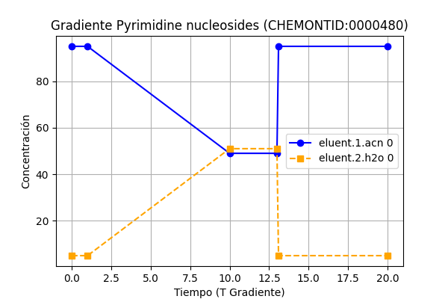
Pyrimidine nucleosides (CHEMONTID:0000480): 1.4345618756638988e-06, n_datos: 5
Configuración Columna:
pH1: 0.0 | pH2: 9.0 | Columna: Merck SeQuant ZIC-pHILIC USP Code: column.usp.code_L122 | Longitud: 150.0 mm Tamaño Partícula: 5.0 µm | Temp: 40.0°C Flujo: 0.3 mL/min | T0: 1.1025 min

Slide 109
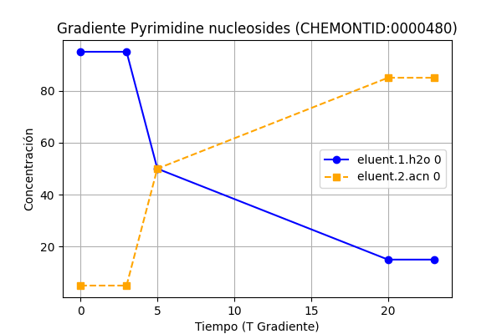
Pyrimidine nucleosides (CHEMONTID:0000480): 8.989035730983227e-07, n_datos: 5
Configuración Columna:
pH1: 3.0 | pH2: 3.0 | Columna: Agilent ZORBAX Extend-C18 USP Code: column.usp.code_L1 | Longitud: 50.0 mm Tamaño Partícula: 1.8 µm | Temp: 35.0°C Flujo: 0.1 mL/min | T0: 1.1025 min

Slide 110
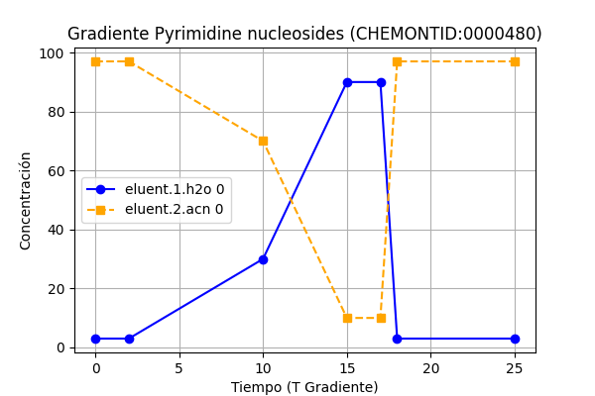
Pyrimidine nucleosides (CHEMONTID:0000480): 4.446492103261684e-08, n_datos: 5
Configuración Columna:
pH1: 0.0 | pH2: 3.0 | Columna: Merck SeQuant ZIC-HILIC USP Code: column.usp.code_L114 | Longitud: 145.45454545454547 mm Tamaño Partícula: 4.863636363636363 µm | Temp: 25.0°C Flujo: 0.25 mL/min | T0: 1.3300246658237755 min

Slide 111
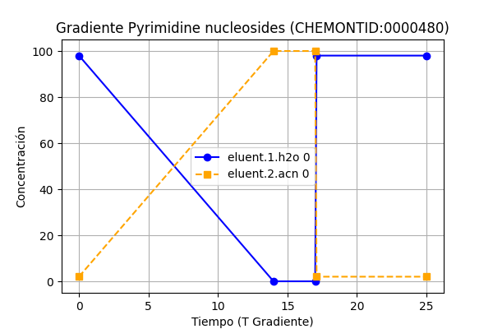
Pyrimidine nucleosides (CHEMONTID:0000480): 4.466969752231424e-09, n_datos: 5
Configuración Columna:
pH1: 3.0 | pH2: 3.0 | Columna: Phenomenex Kinetex C18 USP Code: column.usp.code_L1 | Longitud: 150.0 mm Tamaño Partícula: 1.7 µm | Temp: 30.0°C Flujo: 0.3 mL/min | T0: 1.1025 min

Slide 112
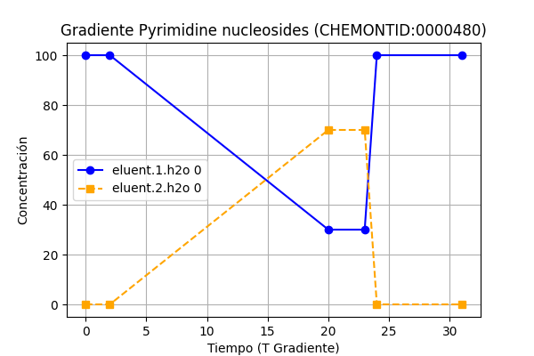
Pyrimidine nucleosides (CHEMONTID:0000480): 3.273815806798847e-11, n_datos: 6
Configuración Columna:
pH1: 0.0 | pH2: 6.5 | Columna: Waters ACQUITY UPLC BEH Amide USP Code: column.usp.code_L68 | Longitud: 150.0 mm Tamaño Partícula: 1.7 µm | Temp: 40.0°C Flujo: 0.5 mL/min | T0: 0.6615 min

Slide 113
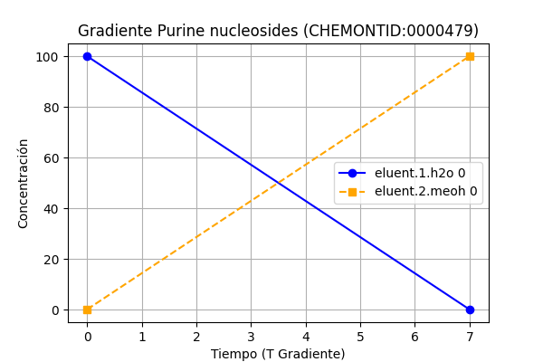
Purine nucleosides (CHEMONTID:0000479): 1.0, n_datos: 6
Configuración Columna:
pH1: 3.0 | pH2: 3.0 | Columna: Waters ACQUITY UPLC HSS T3 USP Code: column.usp.code_L1 | Longitud: 100.0 mm Tamaño Partícula: 1.8 µm | Temp: 38.75°C Flujo: 0.3877777777777778 mL/min | T0: 0.5895077091536252 min

Slide 114

Purine nucleosides (CHEMONTID:0000479): 0.7923737597432372, n_datos: 5
Configuración Columna:
pH1: 3.0 | pH2: 3.0 | Columna: Waters ACQUITY UPLC BEH C18 USP Code: column.usp.code_L1 | Longitud: 100.0 mm Tamaño Partícula: 1.7 µm | Temp: 40.54166666666666°C Flujo: 0.2518 mL/min | T0: 0.9078553988818956 min

Slide 115
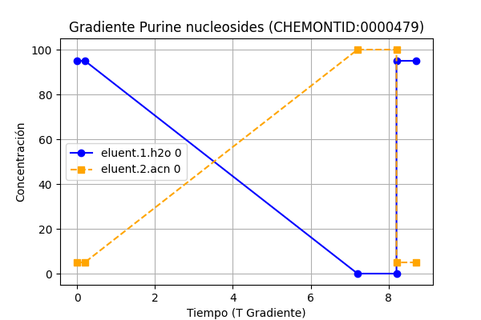
Purine nucleosides (CHEMONTID:0000479): 0.78914922685029, n_datos: 6
Configuración Columna:
pH1: 2.6 | pH2: 0.0 | Columna: Waters ACQUITY UPLC BEH C18 USP Code: column.usp.code_L1 | Longitud: 50.0 mm Tamaño Partícula: 1.7 µm | Temp: 40.0°C Flujo: 0.6 mL/min | T0: 0.18375 min

Slide 116

Purine nucleosides (CHEMONTID:0000479): 0.0165577893212939, n_datos: 5
Configuración Columna:
pH1: 3.0 | pH2: 3.0 | Columna: Waters ACQUITY UPLC HSS C18 USP Code: column.usp.code_L1 | Longitud: 100.0 mm Tamaño Partícula: 1.8 µm | Temp: 40.0°C Flujo: 0.4 mL/min | T0: 0.55125 min

Slide 117
Purine nucleosides (CHEMONTID:0000479): 0.0160003673495955, n_datos: 9
Configuración Columna:
pH1: 3.0 | pH2: 3.0 | Columna: Phenomenex Kinetex XB-C18 USP Code: column.usp.code_L1 | Longitud: 100.0 mm Tamaño Partícula: 1.7 µm | Temp: 50.0°C Flujo: 0.4 mL/min | T0: 0.55125 min

Slide 118
Purine nucleosides (CHEMONTID:0000479): 0.014509277041973, n_datos: 9
Configuración Columna:
pH1: 3.0 | pH2: 3.0 | Columna: Phenomenex Kinetex XB-C18 USP Code: column.usp.code_L1 | Longitud: 100.0 mm Tamaño Partícula: 1.7 µm | Temp: 40.0°C Flujo: 0.4 mL/min | T0: 0.55125 min

Slide 119
Purine nucleosides (CHEMONTID:0000479): 0.0141722929542291, n_datos: 8
Configuración Columna:
pH1: 3.0 | pH2: 3.0 | Columna: Phenomenex Kinetex XB-C18 USP Code: column.usp.code_L1 | Longitud: 100.0 mm Tamaño Partícula: 1.7 µm | Temp: 40.0°C Flujo: 0.4 mL/min | T0: 0.55125 min

Slide 120
Purine nucleosides (CHEMONTID:0000479): 0.014134127371347, n_datos: 5
Configuración Columna:
pH1: 3.0 | pH2: 3.0 | Columna: Phenomenex Kinetex XB-C18 USP Code: column.usp.code_L1 | Longitud: 100.0 mm Tamaño Partícula: 1.7 µm | Temp: 30.0°C Flujo: 0.4 mL/min | T0: 0.55125 min

Slide 121

Purine nucleosides (CHEMONTID:0000479): 0.0139406615045085, n_datos: 6
Configuración Columna:
pH1: 3.0 | pH2: 3.0 | Columna: Waters ACQUITY UPLC HSS C18 USP Code: column.usp.code_L1 | Longitud: 100.0 mm Tamaño Partícula: 1.8 µm | Temp: 30.0°C Flujo: 0.4 mL/min | T0: 0.55125 min

Slide 122
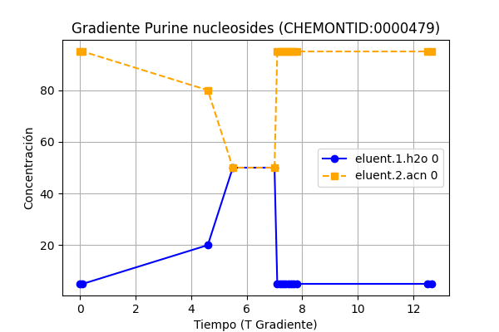
Purine nucleosides (CHEMONTID:0000479): 0.0021878714331217, n_datos: 7
Configuración Columna:
pH1: 3.5 | pH2: 3.0 | Columna: Waters ACQUITY UPLC BEH HILIC USP Code: column.usp.code_L3 | Longitud: 150.0 mm Tamaño Partícula: 1.7 µm | Temp: 40.0°C Flujo: 0.6 mL/min | T0: 0.55125 min

Slide 123
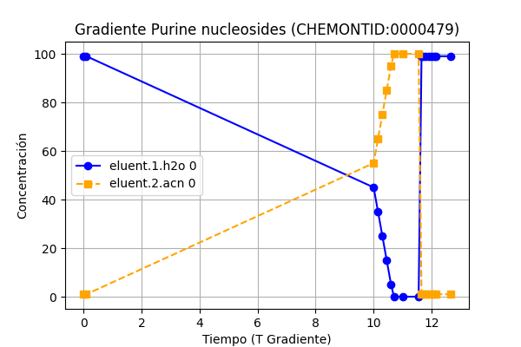
Purine nucleosides (CHEMONTID:0000479): 0.0016098158155738, n_datos: 7
Configuración Columna:
pH1: 3.0 | pH2: 3.0 | Columna: Waters ACQUITY UPLC HSS T3 USP Code: column.usp.code_L1 | Longitud: 150.0 mm Tamaño Partícula: 1.8 µm | Temp: 45.0°C Flujo: 0.6 mL/min | T0: 0.55125 min

Slide 124
Purine nucleosides (CHEMONTID:0000479): 0.0008980024180494, n_datos: 6
Configuración Columna:
pH1: 3.0 | pH2: 3.0 | Columna: Waters ACQUITY UPLC HSS T3 USP Code: column.usp.code_L1 | Longitud: 150.0 mm Tamaño Partícula: 1.8 µm | Temp: 45.0°C Flujo: 0.6 mL/min | T0: 0.55125 min

Slide 125

Purine nucleosides (CHEMONTID:0000479): 9.216014520167544e-05, n_datos: 6
Configuración Columna:
pH1: 3.0 | pH2: 3.0 | Columna: Thermo Scientific Hypersil GOLD USP Code: column.usp.code_L1 | Longitud: 113.75 mm Tamaño Partícula: 1.9 µm | Temp: 40.0°C Flujo: 0.4 mL/min | T0: 0.6500755324656243 min

Slide 126
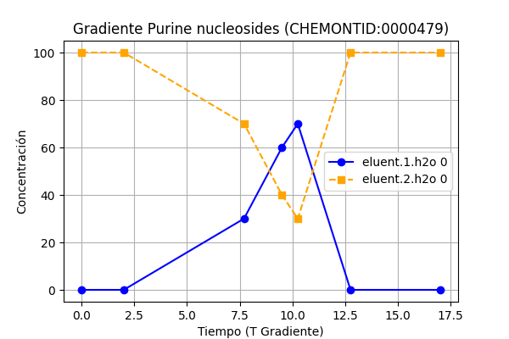
Purine nucleosides (CHEMONTID:0000479): 9.157326315041854e-05, n_datos: 7
Configuración Columna:
pH1: 0.0 | pH2: 0.0 | Columna: Waters ACQUITY UPLC BEH Amide USP Code: column.usp.code_L68 | Longitud: 100.0 mm Tamaño Partícula: 1.7 µm | Temp: 40.0°C Flujo: 0.5 mL/min | T0: 0.4571959788769226 min

Slide 127
Purine nucleosides (CHEMONTID:0000479): 8.932041542486746e-05, n_datos: 7
Configuración Columna:
pH1: 0.0 | pH2: 0.0 | Columna: Waters ACQUITY UPLC BEH Amide USP Code: column.usp.code_L68 | Longitud: 100.0 mm Tamaño Partícula: 1.7 µm | Temp: 40.0°C Flujo: 0.5 mL/min | T0: 0.4571959788769226 min

Slide 128
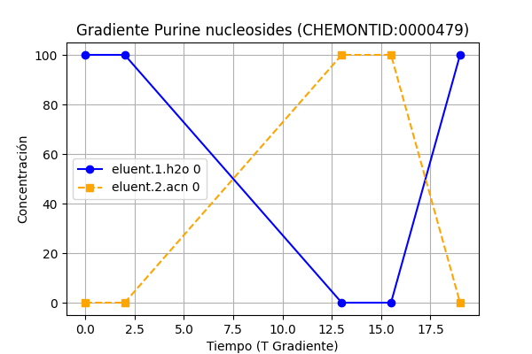
Purine nucleosides (CHEMONTID:0000479): 5.040787534020386e-06, n_datos: 7
Configuración Columna:
pH1: 3.0 | pH2: 3.0 | Columna: Thermo Scientific Hypersil GOLD USP Code: column.usp.code_L1 | Longitud: 150.0 mm Tamaño Partícula: 1.9 µm | Temp: 41.66666666666666°C Flujo: 0.5 mL/min | T0: 0.6615 min

Slide 129

Purine nucleosides (CHEMONTID:0000479): 1.1472264118634885e-06, n_datos: 7
Configuración Columna:
pH1: 3.0 | pH2: 3.0 | Columna: Merck Supelco Ascentis Express C18 USP Code: column.usp.code_L1 | Longitud: 100.0 mm Tamaño Partícula: 2.0 µm | Temp: 42.5°C Flujo: 0.3 mL/min | T0: 0.735 min

Slide 130
Purine nucleosides (CHEMONTID:0000479): 1.1428661021540246e-06, n_datos: 7
Configuración Columna:
pH1: 3.0 | pH2: 3.0 | Columna: Merck Supelco Ascentis Express C18 USP Code: column.usp.code_L1 | Longitud: 100.0 mm Tamaño Partícula: 2.0 µm | Temp: 40.0°C Flujo: 0.4 mL/min | T0: 0.55125 min

Slide 131
Purine nucleosides (CHEMONTID:0000479): 1.1401091783409127e-06, n_datos: 7
Configuración Columna:
pH1: 3.0 | pH2: 3.0 | Columna: Merck Supelco Ascentis Express C18 USP Code: column.usp.code_L1 | Longitud: 100.0 mm Tamaño Partícula: 2.0 µm | Temp: 37.5°C Flujo: 0.3 mL/min | T0: 0.735 min

Slide 132
Purine nucleosides (CHEMONTID:0000479): 1.1329332464278225e-06, n_datos: 6
Configuración Columna:
pH1: 3.0 | pH2: 3.0 | Columna: Merck Supelco Ascentis Express C18 USP Code: column.usp.code_L1 | Longitud: 100.0 mm Tamaño Partícula: 2.0 µm | Temp: 40.0°C Flujo: 0.35 mL/min | T0: 0.63 min

Slide 133
Purine nucleosides (CHEMONTID:0000479): 1.1123996748608506e-06, n_datos: 7
Configuración Columna:
pH1: 3.0 | pH2: 3.0 | Columna: Merck Supelco Ascentis Express C18 USP Code: column.usp.code_L1 | Longitud: 100.0 mm Tamaño Partícula: 2.0 µm | Temp: 41.0°C Flujo: 0.3 mL/min | T0: 0.735 min

Slide 134
Purine nucleosides (CHEMONTID:0000479): 1.1041449605837848e-06, n_datos: 7
Configuración Columna:
pH1: 3.0 | pH2: 3.0 | Columna: Merck Supelco Ascentis Express C18 USP Code: column.usp.code_L1 | Longitud: 100.0 mm Tamaño Partícula: 2.0 µm | Temp: 40.0°C Flujo: 0.35 mL/min | T0: 0.63 min

Slide 135
Purine nucleosides (CHEMONTID:0000479): 1.0959132283351454e-06, n_datos: 7
Configuración Columna:
pH1: 3.0 | pH2: 3.0 | Columna: Merck Supelco Ascentis Express C18 USP Code: column.usp.code_L1 | Longitud: 100.0 mm Tamaño Partícula: 2.0 µm | Temp: 40.0°C Flujo: 0.4 mL/min | T0: 0.55125 min

Slide 136
Purine nucleosides (CHEMONTID:0000479): 1.0931039266481824e-06, n_datos: 7
Configuración Columna:
pH1: 3.0 | pH2: 3.0 | Columna: Merck Supelco Ascentis Express C18 USP Code: column.usp.code_L1 | Longitud: 100.0 mm Tamaño Partícula: 2.0 µm | Temp: 40.0°C Flujo: 0.25 mL/min | T0: 0.882 min

Slide 137
Purine nucleosides (CHEMONTID:0000479): 1.0866179245566448e-06, n_datos: 7
Configuración Columna:
pH1: 3.0 | pH2: 3.0 | Columna: Merck Supelco Ascentis Express C18 USP Code: column.usp.code_L1 | Longitud: 100.0 mm Tamaño Partícula: 2.0 µm | Temp: 40.0°C Flujo: 0.3 mL/min | T0: 0.735 min

Slide 138
Purine nucleosides (CHEMONTID:0000479): 1.0770400582907623e-06, n_datos: 7
Configuración Columna:
pH1: 3.0 | pH2: 3.0 | Columna: Merck Supelco Ascentis Express C18 USP Code: column.usp.code_L1 | Longitud: 100.0 mm Tamaño Partícula: 2.0 µm | Temp: 40.0°C Flujo: 0.25 mL/min | T0: 0.882 min

Slide 139
Purine nucleosides (CHEMONTID:0000479): 1.0761650337959106e-06, n_datos: 7
Configuración Columna:
pH1: 3.0 | pH2: 3.0 | Columna: Merck Supelco Ascentis Express C18 USP Code: column.usp.code_L1 | Longitud: 100.0 mm Tamaño Partícula: 2.0 µm | Temp: 39.0°C Flujo: 0.3 mL/min | T0: 0.735 min

Slide 140
Purine nucleosides (CHEMONTID:0000479): 1.069731876249901e-06, n_datos: 6
Configuración Columna:
pH1: 3.0 | pH2: 3.0 | Columna: Merck Supelco Ascentis Express C18 USP Code: column.usp.code_L1 | Longitud: 100.0 mm Tamaño Partícula: 2.0 µm | Temp: 40.0°C Flujo: 0.2 mL/min | T0: 1.1025 min

Slide 141
Purine nucleosides (CHEMONTID:0000479): 1.0676291399923163e-06, n_datos: 7
Configuración Columna:
pH1: 3.0 | pH2: 3.0 | Columna: Merck Supelco Ascentis Express C18 USP Code: column.usp.code_L1 | Longitud: 100.0 mm Tamaño Partícula: 2.0 µm | Temp: 40.0°C Flujo: 0.3 mL/min | T0: 0.735 min

Slide 142
Purine nucleosides (CHEMONTID:0000479): 1.0572839250560234e-06, n_datos: 6
Configuración Columna:
pH1: 3.0 | pH2: 3.0 | Columna: Merck Supelco Ascentis Express C18 USP Code: column.usp.code_L1 | Longitud: 100.0 mm Tamaño Partícula: 2.0 µm | Temp: 42.5°C Flujo: 0.3 mL/min | T0: 0.735 min

Slide 143
Purine nucleosides (CHEMONTID:0000479): 1.0077114510596987e-06, n_datos: 7
Configuración Columna:
pH1: 3.0 | pH2: 3.0 | Columna: Merck Supelco Ascentis Express C18 USP Code: column.usp.code_L1 | Longitud: 100.0 mm Tamaño Partícula: 2.0 µm | Temp: 41.0°C Flujo: 0.3 mL/min | T0: 0.735 min

Slide 144
Purine nucleosides (CHEMONTID:0000479): 9.979991420043134e-07, n_datos: 6
Configuración Columna:
pH1: 3.0 | pH2: 3.0 | Columna: Merck Supelco Ascentis Express C18 USP Code: column.usp.code_L1 | Longitud: 100.0 mm Tamaño Partícula: 2.0 µm | Temp: 37.5°C Flujo: 0.3 mL/min | T0: 0.735 min

Slide 145
Purine nucleosides (CHEMONTID:0000479): 9.382302943035678e-07, n_datos: 7
Configuración Columna:
pH1: 3.0 | pH2: 3.0 | Columna: Merck Supelco Ascentis Express C18 USP Code: column.usp.code_L1 | Longitud: 100.0 mm Tamaño Partícula: 2.0 µm | Temp: 40.0°C Flujo: 0.2 mL/min | T0: 1.1025 min

Slide 146
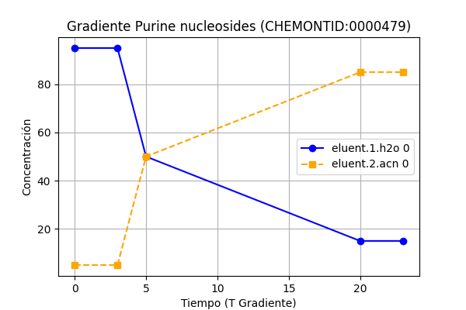
Purine nucleosides (CHEMONTID:0000479): 8.846895730373466e-07, n_datos: 6
Configuración Columna:
pH1: 3.0 | pH2: 3.0 | Columna: Agilent ZORBAX Extend-C18 USP Code: column.usp.code_L1 | Longitud: 50.0 mm Tamaño Partícula: 1.8 µm | Temp: 35.0°C Flujo: 0.1 mL/min | T0: 1.1025 min

Slide 147
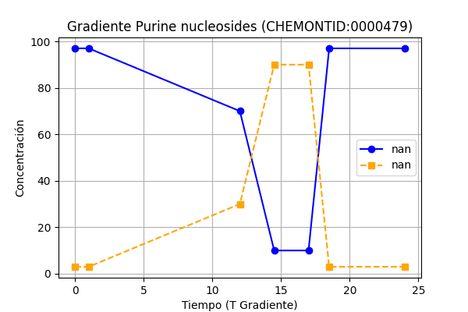
Purine nucleosides (CHEMONTID:0000479): 1.3559279104850897e-08, n_datos: 8
Configuración Columna:
pH1: 0.0 | pH2: 0.0 | Columna: Merck SeQuant ZIC-pHILIC USP Code: column.usp.code_L122 | Longitud: 100.0 mm Tamaño Partícula: 5.0 µm | Temp: 25.0°C Flujo: 0.2266666666666666 mL/min | T0: 1.0085205416402705 min

Slide 148

Purine nucleosides (CHEMONTID:0000479): 9.210363313780934e-09, n_datos: 5
Configuración Columna:
pH1: 0.0 | pH2: 3.0 | Columna: Merck SeQuant ZIC-HILIC USP Code: column.usp.code_L114 | Longitud: 145.45454545454547 mm Tamaño Partícula: 4.863636363636363 µm | Temp: 25.0°C Flujo: 0.25 mL/min | T0: 1.3300246658237755 min

Slide 149

Purine nucleosides (CHEMONTID:0000479): 6.417708021200086e-09, n_datos: 7
Configuración Columna:
pH1: 3.0 | pH2: 3.0 | Columna: Phenomenex Kinetex C18 USP Code: column.usp.code_L1 | Longitud: 150.0 mm Tamaño Partícula: 1.7 µm | Temp: 30.0°C Flujo: 0.3 mL/min | T0: 1.1025 min

Slide 150
Purine nucleosides (CHEMONTID:0000479): 6.403886057194815e-09, n_datos: 5
Configuración Columna:
pH1: 3.0 | pH2: 3.0 | Columna: Phenomenex Kinetex C18 USP Code: column.usp.code_L1 | Longitud: 150.0 mm Tamaño Partícula: 1.7 µm | Temp: 30.0°C Flujo: 0.3 mL/min | T0: 1.1025 min

Slide 151
Purine nucleosides (CHEMONTID:0000479): 5.452446781924405e-09, n_datos: 5
Configuración Columna:
pH1: 3.0 | pH2: 3.0 | Columna: Phenomenex Kinetex C18 USP Code: column.usp.code_L1 | Longitud: 150.0 mm Tamaño Partícula: 1.7 µm | Temp: 30.0°C Flujo: 0.3 mL/min | T0: 1.1025 min

Slide 152
Purine nucleosides (CHEMONTID:0000479): 4.960231818950439e-09, n_datos: 5
Configuración Columna:
pH1: 3.0 | pH2: 3.0 | Columna: Phenomenex Kinetex C18 USP Code: column.usp.code_L1 | Longitud: 150.0 mm Tamaño Partícula: 1.7 µm | Temp: 30.0°C Flujo: 0.3 mL/min | T0: 1.1025 min

Slide 153
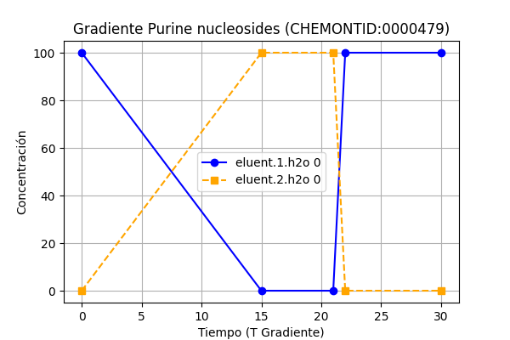
Purine nucleosides (CHEMONTID:0000479): 4.6918964472564194e-11, n_datos: 5
Configuración Columna:
pH1: 0.0 | pH2: 0.0 | Columna: Waters ACQUITY UPLC BEH C18 USP Code: column.usp.code_L1 | Longitud: 100.0 mm Tamaño Partícula: 1.7 µm | Temp: 50.0°C Flujo: 0.3 mL/min | T0: 0.1666666666666666 min

Slide 154

Purine nucleosides (CHEMONTID:0000479): 4.374913140760848e-11, n_datos: 6
Configuración Columna:
pH1: 0.0 | pH2: 0.0 | Columna: Merck SeQuant ZIC-pHILIC USP Code: column.usp.code_L122 | Longitud: 150.0 mm Tamaño Partícula: 5.0 µm | Temp: 32.5°C Flujo: 0.1 mL/min | T0: 3.3075 min

Slide 155
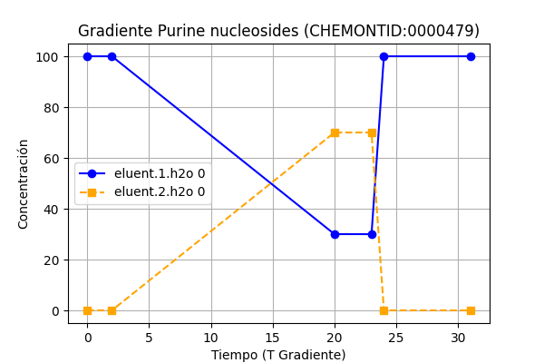
Purine nucleosides (CHEMONTID:0000479): 1.3864783583908083e-11, n_datos: 5
Configuración Columna:
pH1: 0.0 | pH2: 6.5 | Columna: Waters ACQUITY UPLC BEH Amide USP Code: column.usp.code_L68 | Longitud: 150.0 mm Tamaño Partícula: 1.7 µm | Temp: 40.0°C Flujo: 0.5 mL/min | T0: 0.6615 min

Slide 156
Purine nucleosides (CHEMONTID:0000479): 1.3847452389925724e-11, n_datos: 5
Configuración Columna:
pH1: 0.0 | pH2: 6.5 | Columna: Waters ACQUITY UPLC BEH Amide USP Code: column.usp.code_L68 | Longitud: 150.0 mm Tamaño Partícula: 1.7 µm | Temp: 40.0°C Flujo: 0.5 mL/min | T0: 0.6615 min

Slide 157
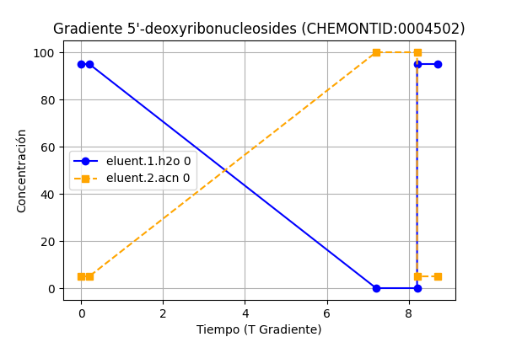
5'-deoxyribonucleosides (CHEMONTID:0004502): 1.0, n_datos: 5
Configuración Columna:
pH1: 2.6 | pH2: 0.0 | Columna: Waters ACQUITY UPLC BEH C18 USP Code: column.usp.code_L1 | Longitud: 50.0 mm Tamaño Partícula: 1.7 µm | Temp: 40.0°C Flujo: 0.6 mL/min | T0: 0.18375 min

Slide 158
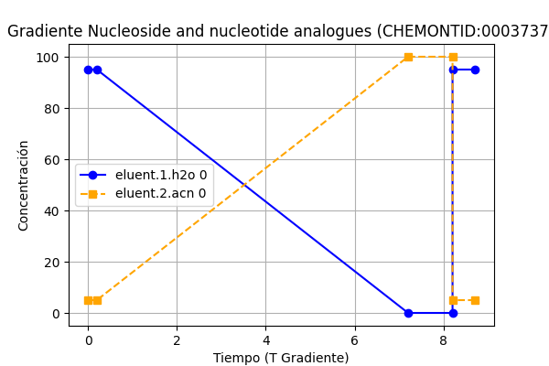
Nucleoside and nucleotide analogues (CHEMONTID:0003737): 1.0, n_datos: 5
Configuración Columna:
pH1: 2.6 | pH2: 0.0 | Columna: Waters ACQUITY UPLC BEH C18 USP Code: column.usp.code_L1 | Longitud: 50.0 mm Tamaño Partícula: 1.7 µm | Temp: 40.0°C Flujo: 0.6 mL/min | T0: 0.18375 min

Slide 159

Pyrimidine nucleotides (CHEMONTID:0001509): 0.303660492946836, n_datos: 6
Configuración Columna:
pH1: 3.0 | pH2: 3.0 | Columna: Phenomenex Kinetex XB-C18 USP Code: column.usp.code_L1 | Longitud: 100.0 mm Tamaño Partícula: 1.7 µm | Temp: 30.0°C Flujo: 0.4 mL/min | T0: 0.55125 min

Slide 160
Pyrimidine nucleotides (CHEMONTID:0001509): 0.1290521733469183, n_datos: 5
Configuración Columna:
pH1: 3.0 | pH2: 3.0 | Columna: Waters ACQUITY UPLC HSS C18 USP Code: column.usp.code_L1 | Longitud: 100.0 mm Tamaño Partícula: 1.8 µm | Temp: 40.0°C Flujo: 0.4 mL/min | T0: 0.55125 min

Slide 161

Pyrimidine nucleotides (CHEMONTID:0001509): 0.0984120396311264, n_datos: 5
Configuración Columna:
pH1: 3.0 | pH2: 3.0 | Columna: Waters CORTECS UPLC C18 USP Code: column.usp.code_L1 | Longitud: 100.0 mm Tamaño Partícula: 1.6 µm | Temp: 40.0°C Flujo: 0.4 mL/min | T0: 0.55125 min

Slide 162
Pyrimidine nucleotides (CHEMONTID:0001509): 0.0828955373370861, n_datos: 5
Configuración Columna:
pH1: 3.0 | pH2: 3.0 | Columna: Waters CORTECS UPLC C18 USP Code: column.usp.code_L1 | Longitud: 100.0 mm Tamaño Partícula: 1.6 µm | Temp: 50.0°C Flujo: 0.4 mL/min | T0: 0.55125 min

Slide 163
Pyrimidine nucleotides (CHEMONTID:0001509): 0.0794985347595594, n_datos: 5
Configuración Columna:
pH1: 3.0 | pH2: 3.0 | Columna: Restek Raptor Biphenyl USP Code: column.usp.code_L11 | Longitud: 100.0 mm Tamaño Partícula: 2.7 µm | Temp: 50.0°C Flujo: 0.4 mL/min | T0: 0.55125 min

Slide 164
Pyrimidine nucleotides (CHEMONTID:0001509): 0.0707123835072314, n_datos: 6
Configuración Columna:
pH1: 3.0 | pH2: 3.0 | Columna: Waters ACQUITY UPLC HSS C18 USP Code: column.usp.code_L1 | Longitud: 100.0 mm Tamaño Partícula: 1.8 µm | Temp: 30.0°C Flujo: 0.4 mL/min | T0: 0.55125 min

Slide 165
Pyrimidine nucleotides (CHEMONTID:0001509): 0.070665102542139, n_datos: 7
Configuración Columna:
pH1: 3.0 | pH2: 3.0 | Columna: Waters CORTECS UPLC C18 USP Code: column.usp.code_L1 | Longitud: 100.0 mm Tamaño Partícula: 1.6 µm | Temp: 30.0°C Flujo: 0.4 mL/min | T0: 0.55125 min

Slide 166
Pyrimidine nucleotides (CHEMONTID:0001509): 0.0691911539989903, n_datos: 7
Configuración Columna:
pH1: 3.0 | pH2: 3.0 | Columna: Waters ACQUITY UPLC HSS C18 USP Code: column.usp.code_L1 | Longitud: 100.0 mm Tamaño Partícula: 1.8 µm | Temp: 50.0°C Flujo: 0.4 mL/min | T0: 0.55125 min

Slide 167
Pyrimidine nucleotides (CHEMONTID:0001509): 0.0682601507235072, n_datos: 6
Configuración Columna:
pH1: 3.0 | pH2: 3.0 | Columna: Waters CORTECS UPLC C18 USP Code: column.usp.code_L1 | Longitud: 100.0 mm Tamaño Partícula: 1.6 µm | Temp: 40.0°C Flujo: 0.4 mL/min | T0: 0.55125 min

Slide 168
Pyrimidine nucleotides (CHEMONTID:0001509): 0.0680664688559659, n_datos: 6
Configuración Columna:
pH1: 3.0 | pH2: 3.0 | Columna: Restek Raptor Biphenyl USP Code: column.usp.code_L11 | Longitud: 100.0 mm Tamaño Partícula: 2.7 µm | Temp: 40.0°C Flujo: 0.4 mL/min | T0: 0.55125 min

Slide 169
Pyrimidine nucleotides (CHEMONTID:0001509): 0.0672838502762998, n_datos: 5
Configuración Columna:
pH1: 3.0 | pH2: 3.0 | Columna: Restek Raptor Biphenyl USP Code: column.usp.code_L11 | Longitud: 100.0 mm Tamaño Partícula: 2.7 µm | Temp: 50.0°C Flujo: 0.4 mL/min | T0: 0.55125 min

Slide 170
Pyrimidine nucleotides (CHEMONTID:0001509): 0.0662742972547767, n_datos: 5
Configuración Columna:
pH1: 3.0 | pH2: 3.0 | Columna: Waters ACQUITY UPLC HSS C18 USP Code: column.usp.code_L1 | Longitud: 100.0 mm Tamaño Partícula: 1.8 µm | Temp: 40.0°C Flujo: 0.4 mL/min | T0: 0.55125 min

Slide 171
Pyrimidine nucleotides (CHEMONTID:0001509): 0.0660814262177929, n_datos: 5
Configuración Columna:
pH1: 3.0 | pH2: 3.0 | Columna: Waters ACQUITY UPLC BEH C18 USP Code: column.usp.code_L1 | Longitud: 100.0 mm Tamaño Partícula: 1.7 µm | Temp: 40.0°C Flujo: 0.4 mL/min | T0: 0.55125 min

Slide 172
Pyrimidine nucleotides (CHEMONTID:0001509): 0.0647271540938757, n_datos: 5
Configuración Columna:
pH1: 3.0 | pH2: 3.0 | Columna: Waters ACQUITY UPLC HSS C18 USP Code: column.usp.code_L1 | Longitud: 100.0 mm Tamaño Partícula: 1.8 µm | Temp: 50.0°C Flujo: 0.4 mL/min | T0: 0.55125 min

Slide 173
Pyrimidine nucleotides (CHEMONTID:0001509): 0.0609755493289215, n_datos: 5
Configuración Columna:
pH1: 3.0 | pH2: 3.0 | Columna: Waters ACQUITY UPLC HSS C18 USP Code: column.usp.code_L1 | Longitud: 100.0 mm Tamaño Partícula: 1.8 µm | Temp: 40.0°C Flujo: 0.4 mL/min | T0: 0.55125 min

Slide 174
Pyrimidine nucleotides (CHEMONTID:0001509): 0.0599536990526226, n_datos: 5
Configuración Columna:
pH1: 3.0 | pH2: 3.0 | Columna: Waters ACQUITY UPLC HSS C18 USP Code: column.usp.code_L1 | Longitud: 100.0 mm Tamaño Partícula: 1.8 µm | Temp: 30.0°C Flujo: 0.4 mL/min | T0: 0.55125 min

Slide 175
Pyrimidine nucleotides (CHEMONTID:0001509): 0.058994952905566, n_datos: 5
Configuración Columna:
pH1: 3.0 | pH2: 3.0 | Columna: Restek Raptor Biphenyl USP Code: column.usp.code_L11 | Longitud: 100.0 mm Tamaño Partícula: 2.7 µm | Temp: 30.0°C Flujo: 0.4 mL/min | T0: 0.55125 min

Slide 176
Pyrimidine nucleotides (CHEMONTID:0001509): 0.057005356591646, n_datos: 9
Configuración Columna:
pH1: 3.0 | pH2: 3.0 | Columna: Waters ACQUITY UPLC HSS T3 USP Code: column.usp.code_L1 | Longitud: 100.0 mm Tamaño Partícula: 1.8 µm | Temp: 30.0°C Flujo: 0.4 mL/min | T0: 0.55125 min

Slide 177
Pyrimidine nucleotides (CHEMONTID:0001509): 0.0561268055556036, n_datos: 7
Configuración Columna:
pH1: 3.0 | pH2: 3.0 | Columna: Waters ACQUITY UPLC HSS T3 USP Code: column.usp.code_L1 | Longitud: 100.0 mm Tamaño Partícula: 1.8 µm | Temp: 40.0°C Flujo: 0.4 mL/min | T0: 0.55125 min

Slide 178
Pyrimidine nucleotides (CHEMONTID:0001509): 0.0533359738563231, n_datos: 8
Configuración Columna:
pH1: 3.0 | pH2: 3.0 | Columna: Waters CORTECS UPLC C18 USP Code: column.usp.code_L1 | Longitud: 100.0 mm Tamaño Partícula: 1.6 µm | Temp: 40.0°C Flujo: 0.4 mL/min | T0: 0.55125 min

Slide 179
Pyrimidine nucleotides (CHEMONTID:0001509): 0.0528496880284397, n_datos: 9
Configuración Columna:
pH1: 3.0 | pH2: 3.0 | Columna: Waters CORTECS UPLC C18 USP Code: column.usp.code_L1 | Longitud: 100.0 mm Tamaño Partícula: 1.6 µm | Temp: 30.0°C Flujo: 0.4 mL/min | T0: 0.55125 min

Slide 180
Pyrimidine nucleotides (CHEMONTID:0001509): 0.052297233025268, n_datos: 8
Configuración Columna:
pH1: 3.0 | pH2: 3.0 | Columna: Restek Raptor Biphenyl USP Code: column.usp.code_L11 | Longitud: 100.0 mm Tamaño Partícula: 2.7 µm | Temp: 30.0°C Flujo: 0.4 mL/min | T0: 0.55125 min

Slide 181
Pyrimidine nucleotides (CHEMONTID:0001509): 0.0519420182347971, n_datos: 6
Configuración Columna:
pH1: 3.0 | pH2: 3.0 | Columna: Waters ACQUITY UPLC BEH C18 USP Code: column.usp.code_L1 | Longitud: 100.0 mm Tamaño Partícula: 1.7 µm | Temp: 30.0°C Flujo: 0.4 mL/min | T0: 0.55125 min

Slide 182
Pyrimidine nucleotides (CHEMONTID:0001509): 0.0462478445067985, n_datos: 5
Configuración Columna:
pH1: 3.0 | pH2: 3.0 | Columna: Restek Raptor Biphenyl USP Code: column.usp.code_L11 | Longitud: 100.0 mm Tamaño Partícula: 2.7 µm | Temp: 40.0°C Flujo: 0.4 mL/min | T0: 0.55125 min

Slide 183
Pyrimidine nucleotides (CHEMONTID:0001509): 0.0343975381529526, n_datos: 6
Configuración Columna:
pH1: 3.0 | pH2: 3.0 | Columna: Waters CORTECS UPLC C18 USP Code: column.usp.code_L1 | Longitud: 100.0 mm Tamaño Partícula: 1.6 µm | Temp: 50.0°C Flujo: 0.4 mL/min | T0: 0.55125 min

Slide 184
Pyrimidine nucleotides (CHEMONTID:0001509): 0.0228865220435858, n_datos: 5
Configuración Columna:
pH1: 3.0 | pH2: 3.0 | Columna: Waters ACQUITY UPLC HSS T3 USP Code: column.usp.code_L1 | Longitud: 100.0 mm Tamaño Partícula: 1.8 µm | Temp: 40.0°C Flujo: 0.4 mL/min | T0: 0.55125 min

Slide 185
Pyrimidine nucleotides (CHEMONTID:0001509): 0.0220299308108079, n_datos: 9
Configuración Columna:
pH1: 3.0 | pH2: 3.0 | Columna: Restek Raptor Biphenyl USP Code: column.usp.code_L11 | Longitud: 100.0 mm Tamaño Partícula: 2.7 µm | Temp: 40.0°C Flujo: 0.4 mL/min | T0: 0.55125 min

Slide 186

Pyrimidine nucleotides (CHEMONTID:0001509): 0.0038472849386814, n_datos: 5
Configuración Columna:
pH1: 3.0 | pH2: 3.0 | Columna: Thermo Scientific Hypersil GOLD USP Code: column.usp.code_L1 | Longitud: 113.75 mm Tamaño Partícula: 1.9 µm | Temp: 40.0°C Flujo: 0.4 mL/min | T0: 0.6500755324656243 min

Slide 187
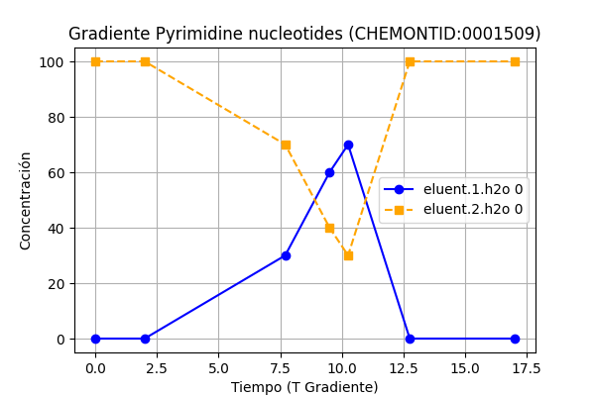
Pyrimidine nucleotides (CHEMONTID:0001509): 2.434283996644188e-05, n_datos: 5
Configuración Columna:
pH1: 0.0 | pH2: 0.0 | Columna: Waters ACQUITY UPLC BEH Amide USP Code: column.usp.code_L68 | Longitud: 100.0 mm Tamaño Partícula: 1.7 µm | Temp: 40.0°C Flujo: 0.5 mL/min | T0: 0.4571959788769226 min

Slide 188
Pyrimidine nucleotides (CHEMONTID:0001509): 2.434283996644188e-05, n_datos: 9
Configuración Columna:
pH1: 0.0 | pH2: 0.0 | Columna: Waters ACQUITY UPLC BEH Amide USP Code: column.usp.code_L68 | Longitud: 100.0 mm Tamaño Partícula: 1.7 µm | Temp: 40.0°C Flujo: 0.5 mL/min | T0: 0.4571959788769226 min

Slide 189
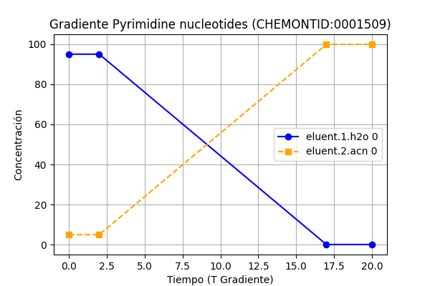
Pyrimidine nucleotides (CHEMONTID:0001509): 2.0813482107873045e-05, n_datos: 5
Configuración Columna:
pH1: 3.0 | pH2: 3.0 | Columna: Merck Supelco Ascentis Express C18 USP Code: column.usp.code_L1 | Longitud: 100.0 mm Tamaño Partícula: 2.0 µm | Temp: 40.0°C Flujo: 0.25 mL/min | T0: 0.882 min

Slide 190
Pyrimidine nucleotides (CHEMONTID:0001509): 8.3206658370891e-06, n_datos: 7
Configuración Columna:
pH1: 3.0 | pH2: 3.0 | Columna: Merck Supelco Ascentis Express C18 USP Code: column.usp.code_L1 | Longitud: 100.0 mm Tamaño Partícula: 2.0 µm | Temp: 40.0°C Flujo: 0.25 mL/min | T0: 0.882 min

Slide 191

Pyrimidine nucleotides (CHEMONTID:0001509): 3.6854666620443423e-06, n_datos: 7
Configuración Columna:
pH1: 0.0 | pH2: 9.0 | Columna: Merck SeQuant ZIC-pHILIC USP Code: column.usp.code_L122 | Longitud: 150.0 mm Tamaño Partícula: 5.0 µm | Temp: 40.0°C Flujo: 0.3 mL/min | T0: 1.1025 min

Slide 192
Pyrimidine nucleotides (CHEMONTID:0001509): 3.253044049333507e-06, n_datos: 5
Configuración Columna:
pH1: 3.0 | pH2: 3.0 | Columna: Merck Supelco Ascentis Express C18 USP Code: column.usp.code_L1 | Longitud: 100.0 mm Tamaño Partícula: 2.0 µm | Temp: 42.5°C Flujo: 0.3 mL/min | T0: 0.735 min

Slide 193

Pyrimidine nucleotides (CHEMONTID:0001509): 1.599388314467579e-07, n_datos: 9
Configuración Columna:
pH1: 3.0 | pH2: 3.0 | Columna: Phenomenex Kinetex C18 USP Code: column.usp.code_L1 | Longitud: 150.0 mm Tamaño Partícula: 1.7 µm | Temp: 30.0°C Flujo: 0.3 mL/min | T0: 1.1025 min

Slide 194
Pyrimidine nucleotides (CHEMONTID:0001509): 5.6175067672902134e-08, n_datos: 7
Configuración Columna:
pH1: 3.0 | pH2: 3.0 | Columna: Phenomenex Kinetex C18 USP Code: column.usp.code_L1 | Longitud: 150.0 mm Tamaño Partícula: 1.7 µm | Temp: 30.0°C Flujo: 0.3 mL/min | T0: 1.1025 min

Slide 195
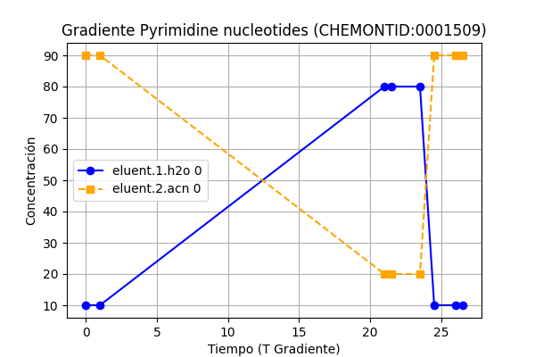
Pyrimidine nucleotides (CHEMONTID:0001509): 1.8728309920735798e-09, n_datos: 6
Configuración Columna:
pH1: 0.0 | pH2: 0.0 | Columna: HILICON iHILIC-(P) Classic, HILIC, PEEK USP Code: column.usp.code_L122 | Longitud: 50.0 mm Tamaño Partícula: 5.0 µm | Temp: 30.0°C Flujo: 0.12 mL/min | T0: 0.91875 min

Slide 196

Pyrimidine nucleotides (CHEMONTID:0001509): 1.1210645652516764e-12, n_datos: 5
Configuración Columna:
pH1: 3.0 | pH2: 3.0 | Columna: Merck Supelco Ascentis Express F5 (PFP) USP Code: column.usp.code_L43 | Longitud: 100.0 mm Tamaño Partícula: 2.7 µm | Temp: 40.78947368421053°C Flujo: 0.1 mL/min | T0: 2.205 min

Slide 197
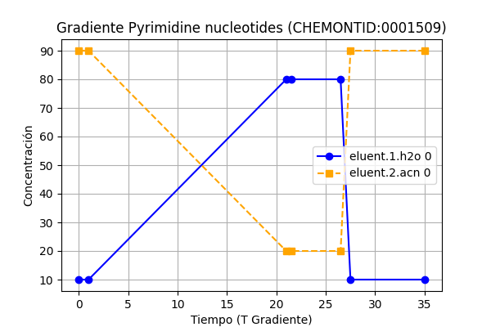
Pyrimidine nucleotides (CHEMONTID:0001509): 3.810751491709765e-13, n_datos: 6
Configuración Columna:
pH1: 0.0 | pH2: 0.0 | Columna: HILICON iHILIC-(P) Classic, HILIC, PEEK USP Code: column.usp.code_L122 | Longitud: 50.0 mm Tamaño Partícula: 5.0 µm | Temp: 30.0°C Flujo: 0.12 mL/min | T0: 0.91875 min

Slide 198

Pyrimidine nucleotides (CHEMONTID:0001509): 1.8630628223110365e-15, n_datos: 6
Configuración Columna:
pH1: 6.0 | pH2: 6.0 | Columna: Thermo Scientific Accucore HILIC USP Code: column.usp.code_L3 | Longitud: 100.0 mm Tamaño Partícula: 2.6 µm | Temp: 36.36363636363637°C Flujo: 0.5 mL/min | T0: 0.441 min

Slide 199
Pyrimidine nucleotides (CHEMONTID:0001509): 1.859549015816662e-15, n_datos: 7
Configuración Columna:
pH1: 6.0 | pH2: 6.0 | Columna: Thermo Scientific Accucore HILIC USP Code: column.usp.code_L3 | Longitud: 100.0 mm Tamaño Partícula: 2.6 µm | Temp: 36.36363636363637°C Flujo: 0.5 mL/min | T0: 0.441 min

Slide 200
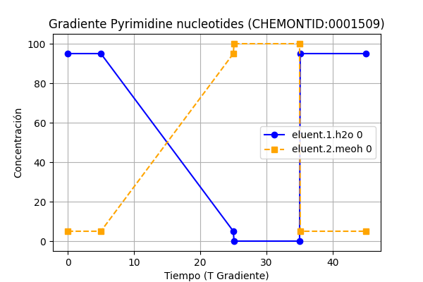
Pyrimidine nucleotides (CHEMONTID:0001509): 2.863258023084727e-17, n_datos: 7
Configuración Columna:
pH1: 3.0 | pH2: 3.0 | Columna: Waters CORTECS T3 USP Code: column.usp.code_L1 | Longitud: 100.0 mm Tamaño Partícula: 2.7 µm | Temp: 40.0°C Flujo: 0.3 mL/min | T0: 0.735 min

Slide 201
Pyrimidine nucleotides (CHEMONTID:0001509): 2.148435865376164e-17, n_datos: 7
Configuración Columna:
pH1: 3.0 | pH2: 3.0 | Columna: Waters CORTECS T3 USP Code: column.usp.code_L1 | Longitud: 100.0 mm Tamaño Partícula: 2.7 µm | Temp: 40.0°C Flujo: 0.2 mL/min | T0: 1.1025 min

Slide 202
Pyrimidine nucleotides (CHEMONTID:0001509): 2.147552095268908e-17, n_datos: 7
Configuración Columna:
pH1: 3.0 | pH2: 3.0 | Columna: Waters CORTECS T3 USP Code: column.usp.code_L1 | Longitud: 100.0 mm Tamaño Partícula: 2.7 µm | Temp: 40.0°C Flujo: 0.2 mL/min | T0: 1.1025 min

Slide 203
Pyrimidine nucleotides (CHEMONTID:0001509): 1.3055592092302264e-17, n_datos: 7
Configuración Columna:
pH1: 3.0 | pH2: 3.0 | Columna: Waters CORTECS T3 USP Code: column.usp.code_L1 | Longitud: 100.0 mm Tamaño Partícula: 2.7 µm | Temp: 40.0°C Flujo: 0.15 mL/min | T0: 1.47 min

Slide 204
Pyrimidine nucleotides (CHEMONTID:0001509): 1.2230539629368253e-17, n_datos: 7
Configuración Columna:
pH1: 3.0 | pH2: 3.0 | Columna: Waters CORTECS T3 USP Code: column.usp.code_L1 | Longitud: 100.0 mm Tamaño Partícula: 2.7 µm | Temp: 40.0°C Flujo: 0.1 mL/min | T0: 2.205 min

Slide 205
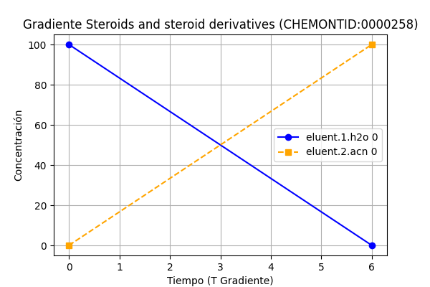
Steroids and steroid derivatives (CHEMONTID:0000258): 0.9055297708310044, n_datos: 7
Configuración Columna:
pH1: 3.0 | pH2: 3.0 | Columna: Waters ACQUITY UPLC BEH C18 USP Code: column.usp.code_L1 | Longitud: 100.0 mm Tamaño Partícula: 1.7 µm | Temp: 40.54166666666666°C Flujo: 0.2518 mL/min | T0: 0.9078553988818956 min

Slide 206
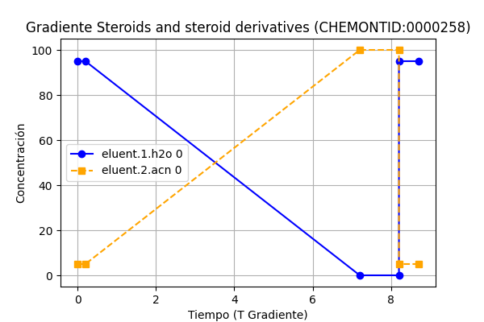
Steroids and steroid derivatives (CHEMONTID:0000258): 0.8127679386198318, n_datos: 8
Configuración Columna:
pH1: 2.6 | pH2: 0.0 | Columna: Waters ACQUITY UPLC BEH C18 USP Code: column.usp.code_L1 | Longitud: 50.0 mm Tamaño Partícula: 1.7 µm | Temp: 40.0°C Flujo: 0.6 mL/min | T0: 0.18375 min

Slide 207
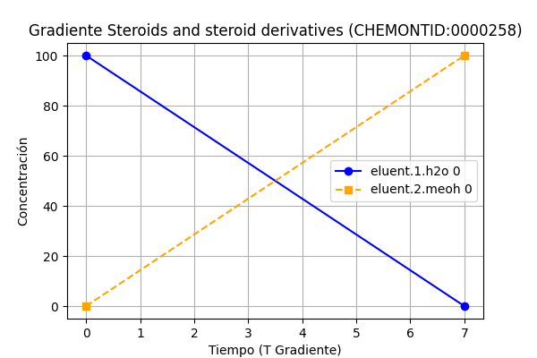
Steroids and steroid derivatives (CHEMONTID:0000258): 0.2928352341643522, n_datos: 6
Configuración Columna:
pH1: 3.0 | pH2: 3.0 | Columna: Waters ACQUITY UPLC HSS T3 USP Code: column.usp.code_L1 | Longitud: 100.0 mm Tamaño Partícula: 1.8 µm | Temp: 38.75°C Flujo: 0.3877777777777778 mL/min | T0: 0.5895077091536252 min

Slide 208
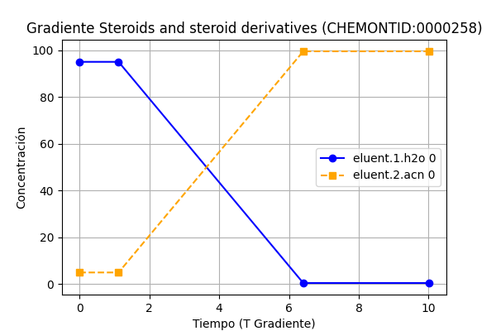
Steroids and steroid derivatives (CHEMONTID:0000258): 0.0488015480487199, n_datos: 6
Configuración Columna:
pH1: 3.0 | pH2: 3.0 | Columna: Phenomenex Kinetex XB-C18 USP Code: column.usp.code_L1 | Longitud: 100.0 mm Tamaño Partícula: 1.7 µm | Temp: 50.0°C Flujo: 0.4 mL/min | T0: 0.55125 min

Slide 209
Steroids and steroid derivatives (CHEMONTID:0000258): 0.0484940049965255, n_datos: 5
Configuración Columna:
pH1: 3.0 | pH2: 3.0 | Columna: Waters ACQUITY UPLC BEH C18 USP Code: column.usp.code_L1 | Longitud: 100.0 mm Tamaño Partícula: 1.7 µm | Temp: 50.0°C Flujo: 0.4 mL/min | T0: 0.55125 min

Slide 210
Steroids and steroid derivatives (CHEMONTID:0000258): 0.0463613058610583, n_datos: 7
Configuración Columna:
pH1: 3.0 | pH2: 3.0 | Columna: Waters ACQUITY UPLC BEH C18 USP Code: column.usp.code_L1 | Longitud: 100.0 mm Tamaño Partícula: 1.7 µm | Temp: 40.0°C Flujo: 0.4 mL/min | T0: 0.55125 min

Slide 211
Steroids and steroid derivatives (CHEMONTID:0000258): 0.0458738430619001, n_datos: 5
Configuración Columna:
pH1: 3.0 | pH2: 3.0 | Columna: Phenomenex Kinetex XB-C18 USP Code: column.usp.code_L1 | Longitud: 100.0 mm Tamaño Partícula: 1.7 µm | Temp: 30.0°C Flujo: 0.4 mL/min | T0: 0.55125 min

Slide 212
Steroids and steroid derivatives (CHEMONTID:0000258): 0.0437309064985331, n_datos: 5
Configuración Columna:
pH1: 3.0 | pH2: 3.0 | Columna: Phenomenex Kinetex XB-C18 USP Code: column.usp.code_L1 | Longitud: 100.0 mm Tamaño Partícula: 1.7 µm | Temp: 40.0°C Flujo: 0.4 mL/min | T0: 0.55125 min

Slide 213
Steroids and steroid derivatives (CHEMONTID:0000258): 0.0433042169233228, n_datos: 5
Configuración Columna:
pH1: 3.0 | pH2: 3.0 | Columna: Waters ACQUITY UPLC HSS T3 USP Code: column.usp.code_L1 | Longitud: 100.0 mm Tamaño Partícula: 1.8 µm | Temp: 30.0°C Flujo: 0.4 mL/min | T0: 0.55125 min

Slide 214
Steroids and steroid derivatives (CHEMONTID:0000258): 0.0428892159167807, n_datos: 5
Configuración Columna:
pH1: 3.0 | pH2: 3.0 | Columna: Waters ACQUITY UPLC HSS T3 USP Code: column.usp.code_L1 | Longitud: 100.0 mm Tamaño Partícula: 1.8 µm | Temp: 40.0°C Flujo: 0.4 mL/min | T0: 0.55125 min

Slide 215
Steroids and steroid derivatives (CHEMONTID:0000258): 0.0427667164217915, n_datos: 5
Configuración Columna:
pH1: 3.0 | pH2: 3.0 | Columna: Phenomenex Kinetex XB-C18 USP Code: column.usp.code_L1 | Longitud: 100.0 mm Tamaño Partícula: 1.7 µm | Temp: 50.0°C Flujo: 0.4 mL/min | T0: 0.55125 min

Slide 216
Steroids and steroid derivatives (CHEMONTID:0000258): 0.0425938828628229, n_datos: 5
Configuración Columna:
pH1: 3.0 | pH2: 3.0 | Columna: Waters ACQUITY UPLC HSS C18 USP Code: column.usp.code_L1 | Longitud: 100.0 mm Tamaño Partícula: 1.8 µm | Temp: 30.0°C Flujo: 0.4 mL/min | T0: 0.55125 min

Slide 217
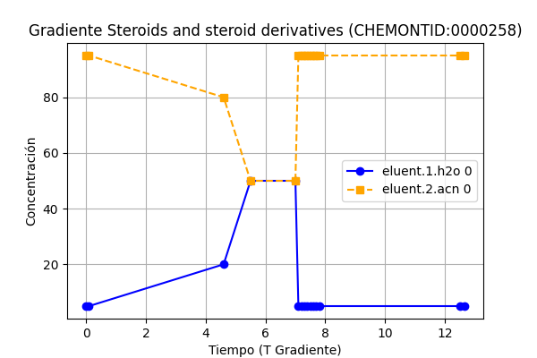
Steroids and steroid derivatives (CHEMONTID:0000258): 0.0004776093387372, n_datos: 6
Configuración Columna:
pH1: 3.5 | pH2: 3.0 | Columna: Waters ACQUITY UPLC BEH HILIC USP Code: column.usp.code_L3 | Longitud: 150.0 mm Tamaño Partícula: 1.7 µm | Temp: 40.0°C Flujo: 0.6 mL/min | T0: 0.55125 min

Slide 218

Steroids and steroid derivatives (CHEMONTID:0000258): 0.0001230668945737, n_datos: 6
Configuración Columna:
pH1: 3.0 | pH2: 3.0 | Columna: Waters ACQUITY UPLC HSS T3 USP Code: column.usp.code_L1 | Longitud: 100.0 mm Tamaño Partícula: 1.8 µm | Temp: 38.75°C Flujo: 0.3 mL/min | T0: 0.735 min

Slide 219

Steroids and steroid derivatives (CHEMONTID:0000258): 3.998503946687684e-05, n_datos: 6
Configuración Columna:
pH1: 0.0 | pH2: 0.0 | Columna: Waters ACQUITY UPLC BEH Amide USP Code: column.usp.code_L68 | Longitud: 100.0 mm Tamaño Partícula: 1.7 µm | Temp: 40.0°C Flujo: 0.5 mL/min | T0: 0.4571959788769226 min

Slide 220
Steroids and steroid derivatives (CHEMONTID:0000258): 3.734376028145004e-05, n_datos: 6
Configuración Columna:
pH1: 0.0 | pH2: 0.0 | Columna: Waters ACQUITY UPLC BEH Amide USP Code: column.usp.code_L68 | Longitud: 100.0 mm Tamaño Partícula: 1.7 µm | Temp: 40.0°C Flujo: 0.5 mL/min | T0: 0.4571959788769226 min

Slide 221

Steroids and steroid derivatives (CHEMONTID:0000258): 6.125625655993856e-06, n_datos: 6
Configuración Columna:
pH1: 3.0 | pH2: 3.0 | Columna: Waters ACQUITY UPLC BEH C18 USP Code: column.usp.code_L1 | Longitud: 100.0 mm Tamaño Partícula: 1.7 µm | Temp: 40.54166666666666°C Flujo: 0.3 mL/min | T0: 0.735 min

Slide 222

Steroids and steroid derivatives (CHEMONTID:0000258): 3.7069619705095913e-06, n_datos: 6
Configuración Columna:
pH1: 6.2 | pH2: 6.2 | Columna: Thermo Scientific Acclaim RSLC 120 C18 USP Code: column.usp.code_L1 | Longitud: 100.0 mm Tamaño Partícula: 2.2 µm | Temp: 30.0°C Flujo: 0.2 mL/min | T0: 1.1025 min

Slide 223
Steroids and steroid derivatives (CHEMONTID:0000258): 2.926795352044081e-06, n_datos: 6
Configuración Columna:
pH1: 3.61 | pH2: 3.61 | Columna: Thermo Scientific Acclaim RSLC 120 C18 USP Code: column.usp.code_L1 | Longitud: 100.0 mm Tamaño Partícula: 2.2 µm | Temp: 30.0°C Flujo: 0.2 mL/min | T0: 1.1025 min

Slide 224

Steroids and steroid derivatives (CHEMONTID:0000258): 2.8465467087382297e-06, n_datos: 6
Configuración Columna:
pH1: 0.0 | pH2: 9.0 | Columna: Merck SeQuant ZIC-pHILIC USP Code: column.usp.code_L122 | Longitud: 150.0 mm Tamaño Partícula: 5.0 µm | Temp: 40.0°C Flujo: 0.3 mL/min | T0: 1.1025 min

Slide 225

Steroids and steroid derivatives (CHEMONTID:0000258): 8.454405772803063e-07, n_datos: 6
Configuración Columna:
pH1: 3.0 | pH2: 3.0 | Columna: Thermo Scientific Hypersil GOLD USP Code: column.usp.code_L1 | Longitud: 150.0 mm Tamaño Partícula: 1.9 µm | Temp: 41.66666666666666°C Flujo: 0.5 mL/min | T0: 0.6615 min

Slide 226

Steroids and steroid derivatives (CHEMONTID:0000258): 6.76935047573837e-07, n_datos: 6
Configuración Columna:
pH1: 3.0 | pH2: 3.0 | Columna: Merck Supelco Ascentis Express C18 USP Code: column.usp.code_L1 | Longitud: 100.0 mm Tamaño Partícula: 2.0 µm | Temp: 40.0°C Flujo: 0.3 mL/min | T0: 0.735 min

Slide 227
Steroids and steroid derivatives (CHEMONTID:0000258): 6.454870243017384e-07, n_datos: 6
Configuración Columna:
pH1: 3.0 | pH2: 3.0 | Columna: Merck Supelco Ascentis Express C18 USP Code: column.usp.code_L1 | Longitud: 100.0 mm Tamaño Partícula: 2.0 µm | Temp: 37.5°C Flujo: 0.3 mL/min | T0: 0.735 min

Slide 228
Steroids and steroid derivatives (CHEMONTID:0000258): 6.45208948086526e-07, n_datos: 6
Configuración Columna:
pH1: 3.0 | pH2: 3.0 | Columna: Merck Supelco Ascentis Express C18 USP Code: column.usp.code_L1 | Longitud: 100.0 mm Tamaño Partícula: 2.0 µm | Temp: 39.0°C Flujo: 0.3 mL/min | T0: 0.735 min

Slide 229
Steroids and steroid derivatives (CHEMONTID:0000258): 6.445782045501505e-07, n_datos: 6
Configuración Columna:
pH1: 3.0 | pH2: 3.0 | Columna: Merck Supelco Ascentis Express C18 USP Code: column.usp.code_L1 | Longitud: 100.0 mm Tamaño Partícula: 2.0 µm | Temp: 41.0°C Flujo: 0.3 mL/min | T0: 0.735 min

Slide 230
Steroids and steroid derivatives (CHEMONTID:0000258): 6.44541728544539e-07, n_datos: 6
Configuración Columna:
pH1: 3.0 | pH2: 3.0 | Columna: Merck Supelco Ascentis Express C18 USP Code: column.usp.code_L1 | Longitud: 100.0 mm Tamaño Partícula: 2.0 µm | Temp: 42.5°C Flujo: 0.3 mL/min | T0: 0.735 min

Slide 231
Steroids and steroid derivatives (CHEMONTID:0000258): 6.388690713246184e-07, n_datos: 6
Configuración Columna:
pH1: 3.0 | pH2: 3.0 | Columna: Merck Supelco Ascentis Express C18 USP Code: column.usp.code_L1 | Longitud: 100.0 mm Tamaño Partícula: 2.0 µm | Temp: 40.0°C Flujo: 0.35 mL/min | T0: 0.63 min

Slide 232
Steroids and steroid derivatives (CHEMONTID:0000258): 6.362636764136753e-07, n_datos: 6
Configuración Columna:
pH1: 3.0 | pH2: 3.0 | Columna: Merck Supelco Ascentis Express C18 USP Code: column.usp.code_L1 | Longitud: 100.0 mm Tamaño Partícula: 2.0 µm | Temp: 40.0°C Flujo: 0.4 mL/min | T0: 0.55125 min

Slide 233
Steroids and steroid derivatives (CHEMONTID:0000258): 6.355746272498406e-07, n_datos: 5
Configuración Columna:
pH1: 3.0 | pH2: 3.0 | Columna: Merck Supelco Ascentis Express C18 USP Code: column.usp.code_L1 | Longitud: 100.0 mm Tamaño Partícula: 2.0 µm | Temp: 40.0°C Flujo: 0.25 mL/min | T0: 0.882 min

Slide 234
Steroids and steroid derivatives (CHEMONTID:0000258): 6.298826436934812e-07, n_datos: 6
Configuración Columna:
pH1: 3.0 | pH2: 3.0 | Columna: Merck Supelco Ascentis Express C18 USP Code: column.usp.code_L1 | Longitud: 100.0 mm Tamaño Partícula: 2.0 µm | Temp: 40.0°C Flujo: 0.2 mL/min | T0: 1.1025 min

Slide 235
Steroids and steroid derivatives (CHEMONTID:0000258): 5.888180535732467e-07, n_datos: 6
Configuración Columna:
pH1: 3.0 | pH2: 3.0 | Columna: Merck Supelco Ascentis Express C18 USP Code: column.usp.code_L1 | Longitud: 100.0 mm Tamaño Partícula: 2.0 µm | Temp: 40.0°C Flujo: 0.3 mL/min | T0: 0.735 min

Slide 236
Steroids and steroid derivatives (CHEMONTID:0000258): 5.485686196865258e-07, n_datos: 6
Configuración Columna:
pH1: 3.0 | pH2: 3.0 | Columna: Merck Supelco Ascentis Express C18 USP Code: column.usp.code_L1 | Longitud: 100.0 mm Tamaño Partícula: 2.0 µm | Temp: 40.0°C Flujo: 0.4 mL/min | T0: 0.55125 min

Slide 237
Steroids and steroid derivatives (CHEMONTID:0000258): 5.481015969219586e-07, n_datos: 6
Configuración Columna:
pH1: 3.0 | pH2: 3.0 | Columna: Merck Supelco Ascentis Express C18 USP Code: column.usp.code_L1 | Longitud: 100.0 mm Tamaño Partícula: 2.0 µm | Temp: 39.0°C Flujo: 0.3 mL/min | T0: 0.735 min

Slide 238
Steroids and steroid derivatives (CHEMONTID:0000258): 5.479042088224873e-07, n_datos: 5
Configuración Columna:
pH1: 3.0 | pH2: 3.0 | Columna: Merck Supelco Ascentis Express C18 USP Code: column.usp.code_L1 | Longitud: 100.0 mm Tamaño Partícula: 2.0 µm | Temp: 37.5°C Flujo: 0.3 mL/min | T0: 0.735 min

Slide 239
Steroids and steroid derivatives (CHEMONTID:0000258): 5.473951767535362e-07, n_datos: 6
Configuración Columna:
pH1: 3.0 | pH2: 3.0 | Columna: Merck Supelco Ascentis Express C18 USP Code: column.usp.code_L1 | Longitud: 100.0 mm Tamaño Partícula: 2.0 µm | Temp: 40.0°C Flujo: 0.2 mL/min | T0: 1.1025 min

Slide 240
Steroids and steroid derivatives (CHEMONTID:0000258): 5.092720609321068e-07, n_datos: 6
Configuración Columna:
pH1: 3.0 | pH2: 3.0 | Columna: Merck Supelco Ascentis Express C18 USP Code: column.usp.code_L1 | Longitud: 100.0 mm Tamaño Partícula: 2.0 µm | Temp: 40.0°C Flujo: 0.35 mL/min | T0: 0.63 min

Slide 241
Steroids and steroid derivatives (CHEMONTID:0000258): 5.091589880620526e-07, n_datos: 6
Configuración Columna:
pH1: 3.0 | pH2: 3.0 | Columna: Merck Supelco Ascentis Express C18 USP Code: column.usp.code_L1 | Longitud: 100.0 mm Tamaño Partícula: 2.0 µm | Temp: 42.5°C Flujo: 0.3 mL/min | T0: 0.735 min

Slide 242
Steroids and steroid derivatives (CHEMONTID:0000258): 5.089609605385766e-07, n_datos: 6
Configuración Columna:
pH1: 3.0 | pH2: 3.0 | Columna: Merck Supelco Ascentis Express C18 USP Code: column.usp.code_L1 | Longitud: 100.0 mm Tamaño Partícula: 2.0 µm | Temp: 41.0°C Flujo: 0.3 mL/min | T0: 0.735 min

Slide 243
Steroids and steroid derivatives (CHEMONTID:0000258): 5.0859138893238e-07, n_datos: 6
Configuración Columna:
pH1: 3.0 | pH2: 3.0 | Columna: Merck Supelco Ascentis Express C18 USP Code: column.usp.code_L1 | Longitud: 100.0 mm Tamaño Partícula: 2.0 µm | Temp: 40.0°C Flujo: 0.25 mL/min | T0: 0.882 min

Slide 244

Steroids and steroid derivatives (CHEMONTID:0000258): 2.75956978477012e-07, n_datos: 6
Configuración Columna:
pH1: 3.0 | pH2: 3.0 | Columna: Waters ACQUITY UPLC HSS T3 USP Code: column.usp.code_L1 | Longitud: 100.0 mm Tamaño Partícula: 1.8 µm | Temp: 38.75°C Flujo: 0.3877777777777778 mL/min | T0: 0.1336752174951531 min

Slide 245

Steroids and steroid derivatives (CHEMONTID:0000258): 1.1565715757661045e-07, n_datos: 6
Configuración Columna:
pH1: 3.0 | pH2: 3.0 | Columna: Agilent ZORBAX Extend-C18 USP Code: column.usp.code_L1 | Longitud: 50.0 mm Tamaño Partícula: 1.8 µm | Temp: 35.0°C Flujo: 0.1 mL/min | T0: 1.1025 min

Slide 246

Steroids and steroid derivatives (CHEMONTID:0000258): 1.0239581147668771e-11, n_datos: 5
Configuración Columna:
pH1: 8.0 | pH2: 0.0 | Columna: Phenomenex Kinetex EVO C18 USP Code: column.usp.code_L1 | Longitud: 150.0 mm Tamaño Partícula: 2.6 µm | Temp: 40.0°C Flujo: 0.35 mL/min | T0: 1.9285714285714288 min

Slide 247

Steroids and steroid derivatives (CHEMONTID:0000258): 1.00121992910161e-11, n_datos: 6
Configuración Columna:
pH1: 3.0 | pH2: 0.0 | Columna: Phenomenex Kinetex EVO C18 USP Code: column.usp.code_L1 | Longitud: 150.0 mm Tamaño Partícula: 2.6 µm | Temp: 40.0°C Flujo: 0.35 mL/min | T0: 1.9285714285714288 min

Slide 248

Fatty Acyls (CHEMONTID:0003909): 0.0441216696304913, n_datos: 9
Configuración Columna:
pH1: 3.0 | pH2: 3.0 | Columna: Waters CORTECS UPLC C18 USP Code: column.usp.code_L1 | Longitud: 100.0 mm Tamaño Partícula: 1.6 µm | Temp: 40.0°C Flujo: 0.4 mL/min | T0: 0.55125 min

Slide 249

Fatty Acyls (CHEMONTID:0003909): 0.0410297243991425, n_datos: 8
Configuración Columna:
pH1: 3.0 | pH2: 3.0 | Columna: Waters ACQUITY UPLC HSS C18 USP Code: column.usp.code_L1 | Longitud: 100.0 mm Tamaño Partícula: 1.8 µm | Temp: 40.0°C Flujo: 0.4 mL/min | T0: 0.55125 min

Slide 250
Fatty Acyls (CHEMONTID:0003909): 0.0343326303131675, n_datos: 8
Configuración Columna:
pH1: 3.0 | pH2: 3.0 | Columna: Waters CORTECS UPLC C18 USP Code: column.usp.code_L1 | Longitud: 100.0 mm Tamaño Partícula: 1.6 µm | Temp: 40.0°C Flujo: 0.4 mL/min | T0: 0.55125 min

Slide 251
Fatty Acyls (CHEMONTID:0003909): 0.0296822094853116, n_datos: 7
Configuración Columna:
pH1: 3.0 | pH2: 3.0 | Columna: Waters CORTECS UPLC C18 USP Code: column.usp.code_L1 | Longitud: 100.0 mm Tamaño Partícula: 1.6 µm | Temp: 50.0°C Flujo: 0.4 mL/min | T0: 0.55125 min

Slide 252

Fatty Acyls (CHEMONTID:0003909): 0.0268347309897373, n_datos: 7
Configuración Columna:
pH1: 2.6 | pH2: 0.0 | Columna: Waters ACQUITY UPLC BEH C18 USP Code: column.usp.code_L1 | Longitud: 50.0 mm Tamaño Partícula: 1.7 µm | Temp: 40.0°C Flujo: 0.6 mL/min | T0: 0.18375 min

Slide 253
Fatty Acyls (CHEMONTID:0003909): 0.026019313910877, n_datos: 6
Configuración Columna:
pH1: 3.0 | pH2: 3.0 | Columna: Waters ACQUITY UPLC HSS C18 USP Code: column.usp.code_L1 | Longitud: 100.0 mm Tamaño Partícula: 1.8 µm | Temp: 50.0°C Flujo: 0.4 mL/min | T0: 0.55125 min

Slide 254
Fatty Acyls (CHEMONTID:0003909): 0.0256706651081958, n_datos: 6
Configuración Columna:
pH1: 3.0 | pH2: 3.0 | Columna: Phenomenex Kinetex XB-C18 USP Code: column.usp.code_L1 | Longitud: 100.0 mm Tamaño Partícula: 1.7 µm | Temp: 40.0°C Flujo: 0.4 mL/min | T0: 0.55125 min

Slide 255
Fatty Acyls (CHEMONTID:0003909): 0.0250120881788921, n_datos: 5
Configuración Columna:
pH1: 3.0 | pH2: 3.0 | Columna: Waters CORTECS UPLC C18 USP Code: column.usp.code_L1 | Longitud: 100.0 mm Tamaño Partícula: 1.6 µm | Temp: 30.0°C Flujo: 0.4 mL/min | T0: 0.55125 min

Slide 256
Fatty Acyls (CHEMONTID:0003909): 0.0236944640347426, n_datos: 5
Configuración Columna:
pH1: 3.0 | pH2: 3.0 | Columna: Phenomenex Kinetex XB-C18 USP Code: column.usp.code_L1 | Longitud: 100.0 mm Tamaño Partícula: 1.7 µm | Temp: 50.0°C Flujo: 0.4 mL/min | T0: 0.55125 min

Slide 257
Fatty Acyls (CHEMONTID:0003909): 0.0231492200459881, n_datos: 5
Configuración Columna:
pH1: 3.0 | pH2: 3.0 | Columna: Waters CORTECS UPLC C18 USP Code: column.usp.code_L1 | Longitud: 100.0 mm Tamaño Partícula: 1.6 µm | Temp: 30.0°C Flujo: 0.4 mL/min | T0: 0.55125 min

Slide 258
Fatty Acyls (CHEMONTID:0003909): 0.0215353115507781, n_datos: 7
Configuración Columna:
pH1: 3.0 | pH2: 3.0 | Columna: Phenomenex Kinetex XB-C18 USP Code: column.usp.code_L1 | Longitud: 100.0 mm Tamaño Partícula: 1.7 µm | Temp: 30.0°C Flujo: 0.4 mL/min | T0: 0.55125 min

Slide 259
Fatty Acyls (CHEMONTID:0003909): 0.0214491617515419, n_datos: 5
Configuración Columna:
pH1: 3.0 | pH2: 3.0 | Columna: Waters ACQUITY UPLC HSS C18 USP Code: column.usp.code_L1 | Longitud: 100.0 mm Tamaño Partícula: 1.8 µm | Temp: 30.0°C Flujo: 0.4 mL/min | T0: 0.55125 min

Slide 260
Fatty Acyls (CHEMONTID:0003909): 0.0204784630838109, n_datos: 5
Configuración Columna:
pH1: 3.0 | pH2: 3.0 | Columna: Waters ACQUITY UPLC HSS C18 USP Code: column.usp.code_L1 | Longitud: 100.0 mm Tamaño Partícula: 1.8 µm | Temp: 50.0°C Flujo: 0.4 mL/min | T0: 0.55125 min

Slide 261
Fatty Acyls (CHEMONTID:0003909): 0.0192127412124629, n_datos: 5
Configuración Columna:
pH1: 3.0 | pH2: 3.0 | Columna: Waters CORTECS UPLC C18 USP Code: column.usp.code_L1 | Longitud: 100.0 mm Tamaño Partícula: 1.6 µm | Temp: 50.0°C Flujo: 0.4 mL/min | T0: 0.55125 min

Slide 262
Fatty Acyls (CHEMONTID:0003909): 0.0190878689013228, n_datos: 5
Configuración Columna:
pH1: 3.0 | pH2: 3.0 | Columna: Restek Raptor Biphenyl USP Code: column.usp.code_L11 | Longitud: 100.0 mm Tamaño Partícula: 2.7 µm | Temp: 30.0°C Flujo: 0.4 mL/min | T0: 0.55125 min

Slide 263
Fatty Acyls (CHEMONTID:0003909): 0.0180606626715076, n_datos: 5
Configuración Columna:
pH1: 3.0 | pH2: 3.0 | Columna: Waters ACQUITY UPLC HSS C18 USP Code: column.usp.code_L1 | Longitud: 100.0 mm Tamaño Partícula: 1.8 µm | Temp: 50.0°C Flujo: 0.4 mL/min | T0: 0.55125 min

Slide 264
Fatty Acyls (CHEMONTID:0003909): 0.0175528433787688, n_datos: 5
Configuración Columna:
pH1: 3.0 | pH2: 3.0 | Columna: Waters ACQUITY UPLC HSS C18 USP Code: column.usp.code_L1 | Longitud: 100.0 mm Tamaño Partícula: 1.8 µm | Temp: 40.0°C Flujo: 0.4 mL/min | T0: 0.55125 min

Slide 265
Fatty Acyls (CHEMONTID:0003909): 0.0173337770227465, n_datos: 5
Configuración Columna:
pH1: 3.0 | pH2: 3.0 | Columna: Waters CORTECS UPLC C18 USP Code: column.usp.code_L1 | Longitud: 100.0 mm Tamaño Partícula: 1.6 µm | Temp: 40.0°C Flujo: 0.4 mL/min | T0: 0.55125 min

Slide 266
Fatty Acyls (CHEMONTID:0003909): 0.0158933109475256, n_datos: 5
Configuración Columna:
pH1: 3.0 | pH2: 3.0 | Columna: Waters ACQUITY UPLC HSS C18 USP Code: column.usp.code_L1 | Longitud: 100.0 mm Tamaño Partícula: 1.8 µm | Temp: 40.0°C Flujo: 0.4 mL/min | T0: 0.55125 min

Slide 267
Fatty Acyls (CHEMONTID:0003909): 0.0148149346921904, n_datos: 5
Configuración Columna:
pH1: 3.0 | pH2: 3.0 | Columna: Phenomenex Kinetex XB-C18 USP Code: column.usp.code_L1 | Longitud: 100.0 mm Tamaño Partícula: 1.7 µm | Temp: 40.0°C Flujo: 0.4 mL/min | T0: 0.55125 min

Slide 268
Fatty Acyls (CHEMONTID:0003909): 0.0141658861747681, n_datos: 5
Configuración Columna:
pH1: 3.0 | pH2: 3.0 | Columna: Waters ACQUITY UPLC HSS C18 USP Code: column.usp.code_L1 | Longitud: 100.0 mm Tamaño Partícula: 1.8 µm | Temp: 40.0°C Flujo: 0.4 mL/min | T0: 0.55125 min

Slide 269
Fatty Acyls (CHEMONTID:0003909): 0.0122961416561001, n_datos: 5
Configuración Columna:
pH1: 3.0 | pH2: 3.0 | Columna: Waters ACQUITY UPLC HSS C18 USP Code: column.usp.code_L1 | Longitud: 100.0 mm Tamaño Partícula: 1.8 µm | Temp: 30.0°C Flujo: 0.4 mL/min | T0: 0.55125 min

Slide 270
Fatty Acyls (CHEMONTID:0003909): 0.0122006769510647, n_datos: 5
Configuración Columna:
pH1: 3.0 | pH2: 3.0 | Columna: Waters ACQUITY UPLC BEH C18 USP Code: column.usp.code_L1 | Longitud: 100.0 mm Tamaño Partícula: 1.7 µm | Temp: 30.0°C Flujo: 0.4 mL/min | T0: 0.55125 min

Slide 271
Fatty Acyls (CHEMONTID:0003909): 0.012090838164566, n_datos: 5
Configuración Columna:
pH1: 3.0 | pH2: 3.0 | Columna: Waters CORTECS UPLC C18 USP Code: column.usp.code_L1 | Longitud: 100.0 mm Tamaño Partícula: 1.6 µm | Temp: 40.0°C Flujo: 0.4 mL/min | T0: 0.55125 min

Slide 272

Fatty Acyls (CHEMONTID:0003909): 0.0116596506884418, n_datos: 5
Configuración Columna:
pH1: 3.0 | pH2: 3.0 | Columna: Waters ACQUITY UPLC HSS T3 USP Code: column.usp.code_L1 | Longitud: 100.0 mm Tamaño Partícula: 1.8 µm | Temp: 38.75°C Flujo: 0.3877777777777778 mL/min | T0: 0.5895077091536252 min

Slide 273
Fatty Acyls (CHEMONTID:0003909): 0.0111966065139227, n_datos: 7
Configuración Columna:
pH1: 3.0 | pH2: 3.0 | Columna: Waters ACQUITY UPLC HSS C18 USP Code: column.usp.code_L1 | Longitud: 100.0 mm Tamaño Partícula: 1.8 µm | Temp: 40.0°C Flujo: 0.4 mL/min | T0: 0.55125 min

Slide 274
Fatty Acyls (CHEMONTID:0003909): 0.0033696115702803, n_datos: 8
Configuración Columna:
pH1: 3.0 | pH2: 3.0 | Columna: Phenomenex Kinetex XB-C18 USP Code: column.usp.code_L1 | Longitud: 100.0 mm Tamaño Partícula: 1.7 µm | Temp: 40.0°C Flujo: 0.4 mL/min | T0: 0.55125 min

Slide 275
Fatty Acyls (CHEMONTID:0003909): 0.0028222706745563, n_datos: 9
Configuración Columna:
pH1: 3.0 | pH2: 3.0 | Columna: Waters ACQUITY UPLC HSS T3 USP Code: column.usp.code_L1 | Longitud: 100.0 mm Tamaño Partícula: 1.8 µm | Temp: 50.0°C Flujo: 0.4 mL/min | T0: 0.55125 min

Slide 276

Fatty Acyls (CHEMONTID:0003909): 5.611047884938588e-07, n_datos: 7
Configuración Columna:
pH1: 3.0 | pH2: 3.0 | Columna: Merck Supelco Ascentis Express C18 USP Code: column.usp.code_L1 | Longitud: 100.0 mm Tamaño Partícula: 2.0 µm | Temp: 42.5°C Flujo: 0.3 mL/min | T0: 0.735 min

Slide 277
Fatty Acyls (CHEMONTID:0003909): 4.51237152528249e-07, n_datos: 5
Configuración Columna:
pH1: 3.0 | pH2: 3.0 | Columna: Merck Supelco Ascentis Express C18 USP Code: column.usp.code_L1 | Longitud: 100.0 mm Tamaño Partícula: 2.0 µm | Temp: 40.0°C Flujo: 0.25 mL/min | T0: 0.882 min

Slide 278
Fatty Acyls (CHEMONTID:0003909): 4.403372924202706e-07, n_datos: 6
Configuración Columna:
pH1: 3.0 | pH2: 3.0 | Columna: Merck Supelco Ascentis Express C18 USP Code: column.usp.code_L1 | Longitud: 100.0 mm Tamaño Partícula: 2.0 µm | Temp: 37.5°C Flujo: 0.3 mL/min | T0: 0.735 min

Slide 279

Fatty Acyls (CHEMONTID:0003909): 1.4762845698503162e-09, n_datos: 6
Configuración Columna:
pH1: 3.0 | pH2: 3.0 | Columna: Phenomenex Synergi Polar-RP USP Code: column.usp.code_L11 | Longitud: 100.0 mm Tamaño Partícula: 100.0 µm | Temp: 40.0°C Flujo: 0.4 mL/min | T0: 0.125 min

Slide 280

Fatty Acyls (CHEMONTID:0003909): 2.8143292985630655e-19, n_datos: 7
Configuración Columna:
pH1: 3.0 | pH2: 3.0 | Columna: Waters CORTECS T3 USP Code: column.usp.code_L1 | Longitud: 100.0 mm Tamaño Partícula: 2.7 µm | Temp: 40.0°C Flujo: 0.2 mL/min | T0: 1.1025 min

Slide 281
Fatty Acyls (CHEMONTID:0003909): 2.7903520703818072e-19, n_datos: 8
Configuración Columna:
pH1: 7.0 | pH2: 0.0 | Columna: Waters ACQUITY UPLC BEH C18 USP Code: column.usp.code_L1 | Longitud: 100.0 mm Tamaño Partícula: 1.7 µm | Temp: 40.54166666666666°C Flujo: 0.1 mL/min | T0: 2.205 min

Slide 282

Hydroxy acids and derivatives (CHEMONTID:0000472): 1.0, n_datos: 6
Configuración Columna:
pH1: 3.0 | pH2: 3.0 | Columna: Waters CORTECS UPLC C18 USP Code: column.usp.code_L1 | Longitud: 100.0 mm Tamaño Partícula: 1.6 µm | Temp: 40.0°C Flujo: 0.4 mL/min | T0: 0.55125 min

Slide 283

Hydroxy acids and derivatives (CHEMONTID:0000472): 0.8041358997369903, n_datos: 9
Configuración Columna:
pH1: 3.0 | pH2: 3.0 | Columna: Restek Raptor Biphenyl USP Code: column.usp.code_L11 | Longitud: 100.0 mm Tamaño Partícula: 2.7 µm | Temp: 50.0°C Flujo: 0.4 mL/min | T0: 0.55125 min

Slide 284
Hydroxy acids and derivatives (CHEMONTID:0000472): 0.7608508030426141, n_datos: 5
Configuración Columna:
pH1: 3.0 | pH2: 3.0 | Columna: Phenomenex Kinetex XB-C18 USP Code: column.usp.code_L1 | Longitud: 100.0 mm Tamaño Partícula: 1.7 µm | Temp: 40.0°C Flujo: 0.4 mL/min | T0: 0.55125 min

Slide 285
Hydroxy acids and derivatives (CHEMONTID:0000472): 0.6752428157533557, n_datos: 8
Configuración Columna:
pH1: 3.0 | pH2: 3.0 | Columna: Phenomenex Kinetex XB-C18 USP Code: column.usp.code_L1 | Longitud: 100.0 mm Tamaño Partícula: 1.7 µm | Temp: 30.0°C Flujo: 0.4 mL/min | T0: 0.55125 min

Slide 286
Hydroxy acids and derivatives (CHEMONTID:0000472): 0.6525290278375189, n_datos: 5
Configuración Columna:
pH1: 3.0 | pH2: 3.0 | Columna: Phenomenex Kinetex XB-C18 USP Code: column.usp.code_L1 | Longitud: 100.0 mm Tamaño Partícula: 1.7 µm | Temp: 50.0°C Flujo: 0.4 mL/min | T0: 0.55125 min

Slide 287
Hydroxy acids and derivatives (CHEMONTID:0000472): 0.6439578061250929, n_datos: 6
Configuración Columna:
pH1: 3.0 | pH2: 3.0 | Columna: Restek Raptor Biphenyl USP Code: column.usp.code_L11 | Longitud: 100.0 mm Tamaño Partícula: 2.7 µm | Temp: 40.0°C Flujo: 0.4 mL/min | T0: 0.55125 min

Slide 288
Hydroxy acids and derivatives (CHEMONTID:0000472): 0.4864238391080094, n_datos: 8
Configuración Columna:
pH1: 3.0 | pH2: 3.0 | Columna: Phenomenex Kinetex XB-C18 USP Code: column.usp.code_L1 | Longitud: 100.0 mm Tamaño Partícula: 1.7 µm | Temp: 40.0°C Flujo: 0.4 mL/min | T0: 0.55125 min

Slide 289
Hydroxy acids and derivatives (CHEMONTID:0000472): 0.2123206109976743, n_datos: 5
Configuración Columna:
pH1: 3.0 | pH2: 3.0 | Columna: Restek Raptor Biphenyl USP Code: column.usp.code_L11 | Longitud: 100.0 mm Tamaño Partícula: 2.7 µm | Temp: 30.0°C Flujo: 0.4 mL/min | T0: 0.55125 min

Slide 290
Hydroxy acids and derivatives (CHEMONTID:0000472): 0.1959384671188371, n_datos: 5
Configuración Columna:
pH1: 3.0 | pH2: 3.0 | Columna: Waters CORTECS UPLC C18 USP Code: column.usp.code_L1 | Longitud: 100.0 mm Tamaño Partícula: 1.6 µm | Temp: 40.0°C Flujo: 0.4 mL/min | T0: 0.55125 min

Slide 291
Hydroxy acids and derivatives (CHEMONTID:0000472): 0.1815401962611515, n_datos: 5
Configuración Columna:
pH1: 3.0 | pH2: 3.0 | Columna: Waters CORTECS UPLC C18 USP Code: column.usp.code_L1 | Longitud: 100.0 mm Tamaño Partícula: 1.6 µm | Temp: 30.0°C Flujo: 0.4 mL/min | T0: 0.55125 min

Slide 292
Hydroxy acids and derivatives (CHEMONTID:0000472): 0.1396317190177147, n_datos: 6
Configuración Columna:
pH1: 3.0 | pH2: 3.0 | Columna: Waters ACQUITY UPLC HSS C18 USP Code: column.usp.code_L1 | Longitud: 100.0 mm Tamaño Partícula: 1.8 µm | Temp: 50.0°C Flujo: 0.4 mL/min | T0: 0.55125 min

Slide 293
Hydroxy acids and derivatives (CHEMONTID:0000472): 0.1251015181619989, n_datos: 6
Configuración Columna:
pH1: 3.0 | pH2: 3.0 | Columna: Waters ACQUITY UPLC HSS C18 USP Code: column.usp.code_L1 | Longitud: 100.0 mm Tamaño Partícula: 1.8 µm | Temp: 40.0°C Flujo: 0.4 mL/min | T0: 0.55125 min

Slide 294
Hydroxy acids and derivatives (CHEMONTID:0000472): 0.1248977182943598, n_datos: 5
Configuración Columna:
pH1: 3.0 | pH2: 3.0 | Columna: Waters ACQUITY UPLC BEH C18 USP Code: column.usp.code_L1 | Longitud: 100.0 mm Tamaño Partícula: 1.7 µm | Temp: 50.0°C Flujo: 0.4 mL/min | T0: 0.55125 min

Slide 295

Hydroxy acids and derivatives (CHEMONTID:0000472): 0.1207253265917765, n_datos: 6
Configuración Columna:
pH1: 2.6 | pH2: 0.0 | Columna: Waters ACQUITY UPLC BEH C18 USP Code: column.usp.code_L1 | Longitud: 50.0 mm Tamaño Partícula: 1.7 µm | Temp: 40.0°C Flujo: 0.6 mL/min | T0: 0.18375 min

Slide 296
Hydroxy acids and derivatives (CHEMONTID:0000472): 0.1195843136566463, n_datos: 5
Configuración Columna:
pH1: 3.0 | pH2: 3.0 | Columna: Waters ACQUITY UPLC BEH C18 USP Code: column.usp.code_L1 | Longitud: 100.0 mm Tamaño Partícula: 1.7 µm | Temp: 40.0°C Flujo: 0.4 mL/min | T0: 0.55125 min

Slide 297
Hydroxy acids and derivatives (CHEMONTID:0000472): 0.1191743381959526, n_datos: 5
Configuración Columna:
pH1: 3.0 | pH2: 3.0 | Columna: Waters ACQUITY UPLC HSS T3 USP Code: column.usp.code_L1 | Longitud: 100.0 mm Tamaño Partícula: 1.8 µm | Temp: 50.0°C Flujo: 0.4 mL/min | T0: 0.55125 min

Slide 298
Hydroxy acids and derivatives (CHEMONTID:0000472): 0.1165136504042485, n_datos: 8
Configuración Columna:
pH1: 3.0 | pH2: 3.0 | Columna: Waters ACQUITY UPLC BEH C18 USP Code: column.usp.code_L1 | Longitud: 100.0 mm Tamaño Partícula: 1.7 µm | Temp: 30.0°C Flujo: 0.4 mL/min | T0: 0.55125 min

Slide 299
Hydroxy acids and derivatives (CHEMONTID:0000472): 0.1116790653878846, n_datos: 9
Configuración Columna:
pH1: 3.0 | pH2: 3.0 | Columna: Waters ACQUITY UPLC HSS T3 USP Code: column.usp.code_L1 | Longitud: 100.0 mm Tamaño Partícula: 1.8 µm | Temp: 30.0°C Flujo: 0.4 mL/min | T0: 0.55125 min

Slide 300
Hydroxy acids and derivatives (CHEMONTID:0000472): 0.1086892817665657, n_datos: 9
Configuración Columna:
pH1: 3.0 | pH2: 3.0 | Columna: Waters ACQUITY UPLC HSS C18 USP Code: column.usp.code_L1 | Longitud: 100.0 mm Tamaño Partícula: 1.8 µm | Temp: 40.0°C Flujo: 0.4 mL/min | T0: 0.55125 min

Slide 301
Hydroxy acids and derivatives (CHEMONTID:0000472): 0.0909428412496271, n_datos: 7
Configuración Columna:
pH1: 3.0 | pH2: 3.0 | Columna: Waters CORTECS UPLC C18 USP Code: column.usp.code_L1 | Longitud: 100.0 mm Tamaño Partícula: 1.6 µm | Temp: 50.0°C Flujo: 0.4 mL/min | T0: 0.55125 min

Slide 302
Hydroxy acids and derivatives (CHEMONTID:0000472): 0.0758490708209778, n_datos: 9
Configuración Columna:
pH1: 3.0 | pH2: 3.0 | Columna: Phenomenex Kinetex XB-C18 USP Code: column.usp.code_L1 | Longitud: 100.0 mm Tamaño Partícula: 1.7 µm | Temp: 50.0°C Flujo: 0.4 mL/min | T0: 0.55125 min

Slide 303
Hydroxy acids and derivatives (CHEMONTID:0000472): 0.0719937733453736, n_datos: 8
Configuración Columna:
pH1: 3.0 | pH2: 3.0 | Columna: Waters ACQUITY UPLC HSS T3 USP Code: column.usp.code_L1 | Longitud: 100.0 mm Tamaño Partícula: 1.8 µm | Temp: 40.0°C Flujo: 0.4 mL/min | T0: 0.55125 min

Slide 304
Hydroxy acids and derivatives (CHEMONTID:0000472): 0.0653715241128158, n_datos: 9
Configuración Columna:
pH1: 3.0 | pH2: 3.0 | Columna: Waters CORTECS UPLC C18 USP Code: column.usp.code_L1 | Longitud: 100.0 mm Tamaño Partícula: 1.6 µm | Temp: 40.0°C Flujo: 0.4 mL/min | T0: 0.55125 min

Slide 305
Hydroxy acids and derivatives (CHEMONTID:0000472): 0.0538410560389185, n_datos: 9
Configuración Columna:
pH1: 3.0 | pH2: 3.0 | Columna: Waters ACQUITY UPLC HSS T3 USP Code: column.usp.code_L1 | Longitud: 100.0 mm Tamaño Partícula: 1.8 µm | Temp: 50.0°C Flujo: 0.4 mL/min | T0: 0.55125 min

Slide 306
Hydroxy acids and derivatives (CHEMONTID:0000472): 0.0478424477905738, n_datos: 9
Configuración Columna:
pH1: 3.0 | pH2: 3.0 | Columna: Phenomenex Kinetex XB-C18 USP Code: column.usp.code_L1 | Longitud: 100.0 mm Tamaño Partícula: 1.7 µm | Temp: 40.0°C Flujo: 0.4 mL/min | T0: 0.55125 min

Slide 307
Hydroxy acids and derivatives (CHEMONTID:0000472): 0.0397655645382931, n_datos: 9
Configuración Columna:
pH1: 3.0 | pH2: 3.0 | Columna: Phenomenex Kinetex XB-C18 USP Code: column.usp.code_L1 | Longitud: 100.0 mm Tamaño Partícula: 1.7 µm | Temp: 30.0°C Flujo: 0.4 mL/min | T0: 0.55125 min

Slide 308
Hydroxy acids and derivatives (CHEMONTID:0000472): 0.0277824338131392, n_datos: 9
Configuración Columna:
pH1: 2.6 | pH2: 0.0 | Columna: Waters ACQUITY UPLC BEH C18 USP Code: column.usp.code_L1 | Longitud: 50.0 mm Tamaño Partícula: 1.7 µm | Temp: 40.0°C Flujo: 0.6 mL/min | T0: 0.18375 min

Slide 309
Hydroxy acids and derivatives (CHEMONTID:0000472): 0.0269915796765877, n_datos: 5
Configuración Columna:
pH1: 3.0 | pH2: 3.0 | Columna: Waters ACQUITY UPLC BEH C18 USP Code: column.usp.code_L1 | Longitud: 100.0 mm Tamaño Partícula: 1.7 µm | Temp: 30.0°C Flujo: 0.4 mL/min | T0: 0.55125 min

Slide 310

Hydroxy acids and derivatives (CHEMONTID:0000472): 0.0001917206956074, n_datos: 9
Configuración Columna:
pH1: 3.0 | pH2: 3.0 | Columna: Thermo Scientific Hypersil GOLD USP Code: column.usp.code_L1 | Longitud: 113.75 mm Tamaño Partícula: 1.9 µm | Temp: 40.0°C Flujo: 0.4 mL/min | T0: 0.6500755324656243 min

Slide 311

Hydroxy acids and derivatives (CHEMONTID:0000472): 1.0380772231139397e-05, n_datos: 8
Configuración Columna:
pH1: 0.0 | pH2: 0.0 | Columna: Waters ACQUITY UPLC BEH Amide USP Code: column.usp.code_L68 | Longitud: 100.0 mm Tamaño Partícula: 1.7 µm | Temp: 40.0°C Flujo: 0.5 mL/min | T0: 0.4571959788769226 min

Slide 312
Hydroxy acids and derivatives (CHEMONTID:0000472): 6.412193860843625e-06, n_datos: 9
Configuración Columna:
pH1: 0.0 | pH2: 0.0 | Columna: Waters ACQUITY UPLC BEH Amide USP Code: column.usp.code_L68 | Longitud: 100.0 mm Tamaño Partícula: 1.7 µm | Temp: 40.0°C Flujo: 0.5 mL/min | T0: 0.4571959788769226 min

Slide 313

Hydroxy acids and derivatives (CHEMONTID:0000472): 7.300350873984074e-07, n_datos: 9
Configuración Columna:
pH1: 3.0 | pH2: 3.0 | Columna: Merck Supelco Ascentis Express C18 USP Code: column.usp.code_L1 | Longitud: 100.0 mm Tamaño Partícula: 2.0 µm | Temp: 40.0°C Flujo: 0.3 mL/min | T0: 0.735 min

Slide 314
Hydroxy acids and derivatives (CHEMONTID:0000472): 2.0337376935079638e-07, n_datos: 9
Configuración Columna:
pH1: 3.0 | pH2: 3.0 | Columna: Merck Supelco Ascentis Express C18 USP Code: column.usp.code_L1 | Longitud: 100.0 mm Tamaño Partícula: 2.0 µm | Temp: 40.0°C Flujo: 0.25 mL/min | T0: 0.882 min

Slide 315

Hydroxy acids and derivatives (CHEMONTID:0000472): 2.023927316202729e-08, n_datos: 9
Configuración Columna:
pH1: 0.0 | pH2: 3.0 | Columna: Merck SeQuant ZIC-HILIC USP Code: column.usp.code_L114 | Longitud: 145.45454545454547 mm Tamaño Partícula: 4.863636363636363 µm | Temp: 25.0°C Flujo: 0.25 mL/min | T0: 1.3300246658237755 min

Slide 316

Hydroxy acids and derivatives (CHEMONTID:0000472): 1.5618083593061822e-08, n_datos: 5
Configuración Columna:
pH1: 3.0 | pH2: 3.0 | Columna: Agilent ZORBAX Extend-C18 USP Code: column.usp.code_L1 | Longitud: 50.0 mm Tamaño Partícula: 1.8 µm | Temp: 35.0°C Flujo: 0.1 mL/min | T0: 1.1025 min

Slide 317

Hydroxy acids and derivatives (CHEMONTID:0000472): 2.079710685286193e-24, n_datos: 5
Configuración Columna:
pH1: 3.0 | pH2: 3.0 | Columna: Waters ACQUITY UPLC HSS T3 USP Code: column.usp.code_L1 | Longitud: 100.0 mm Tamaño Partícula: 1.8 µm | Temp: 30.0°C Flujo: 0.3 mL/min | T0: 0.735 min

Slide 318

Keto acids and derivatives (CHEMONTID:0000389): 1.0, n_datos: 6
Configuración Columna:
pH1: 3.0 | pH2: 3.0 | Columna: Phenomenex Kinetex XB-C18 USP Code: column.usp.code_L1 | Longitud: 100.0 mm Tamaño Partícula: 1.7 µm | Temp: 30.0°C Flujo: 0.4 mL/min | T0: 0.55125 min

Slide 319

Keto acids and derivatives (CHEMONTID:0000389): 0.8261045892633136, n_datos: 9
Configuración Columna:
pH1: 3.0 | pH2: 3.0 | Columna: Waters ACQUITY UPLC BEH C18 USP Code: column.usp.code_L1 | Longitud: 100.0 mm Tamaño Partícula: 1.7 µm | Temp: 40.54166666666666°C Flujo: 0.2518 mL/min | T0: 0.9078553988818956 min

Slide 320
Keto acids and derivatives (CHEMONTID:0000389): 0.0213052545522345, n_datos: 6
Configuración Columna:
pH1: 3.0 | pH2: 3.0 | Columna: Phenomenex Kinetex XB-C18 USP Code: column.usp.code_L1 | Longitud: 100.0 mm Tamaño Partícula: 1.7 µm | Temp: 50.0°C Flujo: 0.4 mL/min | T0: 0.55125 min

Slide 321
Keto acids and derivatives (CHEMONTID:0000389): 0.0087739119653571, n_datos: 6
Configuración Columna:
pH1: 3.0 | pH2: 3.0 | Columna: Waters ACQUITY UPLC HSS T3 USP Code: column.usp.code_L1 | Longitud: 100.0 mm Tamaño Partícula: 1.8 µm | Temp: 40.0°C Flujo: 0.4 mL/min | T0: 0.55125 min

Slide 322
Keto acids and derivatives (CHEMONTID:0000389): 0.0080389670512793, n_datos: 7
Configuración Columna:
pH1: 3.0 | pH2: 3.0 | Columna: Waters ACQUITY UPLC HSS T3 USP Code: column.usp.code_L1 | Longitud: 100.0 mm Tamaño Partícula: 1.8 µm | Temp: 50.0°C Flujo: 0.4 mL/min | T0: 0.55125 min

Slide 323
Keto acids and derivatives (CHEMONTID:0000389): 0.0077950997295225, n_datos: 5
Configuración Columna:
pH1: 3.0 | pH2: 3.0 | Columna: Restek Raptor Biphenyl USP Code: column.usp.code_L11 | Longitud: 100.0 mm Tamaño Partícula: 2.7 µm | Temp: 50.0°C Flujo: 0.4 mL/min | T0: 0.55125 min

Slide 324
Keto acids and derivatives (CHEMONTID:0000389): 0.0059622686278264, n_datos: 5
Configuración Columna:
pH1: 3.0 | pH2: 3.0 | Columna: Waters ACQUITY UPLC BEH C18 USP Code: column.usp.code_L1 | Longitud: 100.0 mm Tamaño Partícula: 1.7 µm | Temp: 30.0°C Flujo: 0.4 mL/min | T0: 0.55125 min

Slide 325
Keto acids and derivatives (CHEMONTID:0000389): 0.0057286568025619, n_datos: 5
Configuración Columna:
pH1: 3.0 | pH2: 3.0 | Columna: Waters ACQUITY UPLC BEH C18 USP Code: column.usp.code_L1 | Longitud: 100.0 mm Tamaño Partícula: 1.7 µm | Temp: 50.0°C Flujo: 0.4 mL/min | T0: 0.55125 min

Slide 326

Keto acids and derivatives (CHEMONTID:0000389): 0.0053849562287185, n_datos: 5
Configuración Columna:
pH1: 3.0 | pH2: 3.0 | Columna: Restek Raptor Biphenyl USP Code: column.usp.code_L11 | Longitud: 100.0 mm Tamaño Partícula: 2.7 µm | Temp: 50.0°C Flujo: 0.4 mL/min | T0: 0.55125 min

Slide 327
Keto acids and derivatives (CHEMONTID:0000389): 0.005306925138265, n_datos: 5
Configuración Columna:
pH1: 3.0 | pH2: 3.0 | Columna: Waters CORTECS UPLC C18 USP Code: column.usp.code_L1 | Longitud: 100.0 mm Tamaño Partícula: 1.6 µm | Temp: 30.0°C Flujo: 0.4 mL/min | T0: 0.55125 min

Slide 328
Keto acids and derivatives (CHEMONTID:0000389): 0.004740219473792, n_datos: 5
Configuración Columna:
pH1: 3.0 | pH2: 3.0 | Columna: Restek Raptor Biphenyl USP Code: column.usp.code_L11 | Longitud: 100.0 mm Tamaño Partícula: 2.7 µm | Temp: 40.0°C Flujo: 0.4 mL/min | T0: 0.55125 min

Slide 329
Keto acids and derivatives (CHEMONTID:0000389): 0.0044480587097305, n_datos: 7
Configuración Columna:
pH1: 3.0 | pH2: 3.0 | Columna: Restek Raptor Biphenyl USP Code: column.usp.code_L11 | Longitud: 100.0 mm Tamaño Partícula: 2.7 µm | Temp: 30.0°C Flujo: 0.4 mL/min | T0: 0.55125 min

Slide 330

Keto acids and derivatives (CHEMONTID:0000389): 0.0003464813159771, n_datos: 6
Configuración Columna:
pH1: 3.0 | pH2: 3.0 | Columna: Thermo Scientific Hypersil GOLD USP Code: column.usp.code_L1 | Longitud: 113.75 mm Tamaño Partícula: 1.9 µm | Temp: 40.0°C Flujo: 0.4 mL/min | T0: 0.6500755324656243 min

Slide 331

Keto acids and derivatives (CHEMONTID:0000389): 4.842042819078764e-06, n_datos: 5
Configuración Columna:
pH1: 3.0 | pH2: 3.0 | Columna: Merck Supelco Ascentis Express C18 USP Code: column.usp.code_L1 | Longitud: 100.0 mm Tamaño Partícula: 2.0 µm | Temp: 40.0°C Flujo: 0.3 mL/min | T0: 0.735 min

Slide 332
Keto acids and derivatives (CHEMONTID:0000389): 4.046104444687599e-06, n_datos: 5
Configuración Columna:
pH1: 3.0 | pH2: 3.0 | Columna: Merck Supelco Ascentis Express C18 USP Code: column.usp.code_L1 | Longitud: 100.0 mm Tamaño Partícula: 2.0 µm | Temp: 37.5°C Flujo: 0.3 mL/min | T0: 0.735 min

Slide 333
Keto acids and derivatives (CHEMONTID:0000389): 3.7563865670154793e-06, n_datos: 5
Configuración Columna:
pH1: 3.0 | pH2: 3.0 | Columna: Merck Supelco Ascentis Express C18 USP Code: column.usp.code_L1 | Longitud: 100.0 mm Tamaño Partícula: 2.0 µm | Temp: 40.0°C Flujo: 0.35 mL/min | T0: 0.63 min

Slide 334
Keto acids and derivatives (CHEMONTID:0000389): 3.585898798165692e-06, n_datos: 5
Configuración Columna:
pH1: 3.0 | pH2: 3.0 | Columna: Merck Supelco Ascentis Express C18 USP Code: column.usp.code_L1 | Longitud: 100.0 mm Tamaño Partícula: 2.0 µm | Temp: 40.0°C Flujo: 0.25 mL/min | T0: 0.882 min

Slide 335
Keto acids and derivatives (CHEMONTID:0000389): 3.2453192445407585e-06, n_datos: 5
Configuración Columna:
pH1: 3.0 | pH2: 3.0 | Columna: Merck Supelco Ascentis Express C18 USP Code: column.usp.code_L1 | Longitud: 100.0 mm Tamaño Partícula: 2.0 µm | Temp: 41.0°C Flujo: 0.3 mL/min | T0: 0.735 min

Slide 336
Keto acids and derivatives (CHEMONTID:0000389): 3.152619242065453e-06, n_datos: 5
Configuración Columna:
pH1: 3.0 | pH2: 3.0 | Columna: Merck Supelco Ascentis Express C18 USP Code: column.usp.code_L1 | Longitud: 100.0 mm Tamaño Partícula: 2.0 µm | Temp: 42.5°C Flujo: 0.3 mL/min | T0: 0.735 min

Slide 337
Keto acids and derivatives (CHEMONTID:0000389): 1.6973451121322096e-06, n_datos: 5
Configuración Columna:
pH1: 3.0 | pH2: 3.0 | Columna: Merck Supelco Ascentis Express C18 USP Code: column.usp.code_L1 | Longitud: 100.0 mm Tamaño Partícula: 2.0 µm | Temp: 40.0°C Flujo: 0.2 mL/min | T0: 1.1025 min

Slide 338

Keto acids and derivatives (CHEMONTID:0000389): 2.7834830785596764e-08, n_datos: 5
Configuración Columna:
pH1: 0.0 | pH2: 3.0 | Columna: Merck SeQuant ZIC-HILIC USP Code: column.usp.code_L114 | Longitud: 145.45454545454547 mm Tamaño Partícula: 4.863636363636363 µm | Temp: 25.0°C Flujo: 0.25 mL/min | T0: 1.3300246658237755 min

Slide 339

Keto acids and derivatives (CHEMONTID:0000389): 4.844007302196379e-09, n_datos: 5
Configuración Columna:
pH1: 0.0 | pH2: 0.0 | Columna: Waters ACQUITY UPLC HSS T3 USP Code: column.usp.code_L1 | Longitud: 150.0 mm Tamaño Partícula: 1.7 µm | Temp: 30.0°C Flujo: 0.4 mL/min | T0: 0.7499999999999999 min

Slide 340

Keto acids and derivatives (CHEMONTID:0000389): 2.788274233702837e-11, n_datos: 5
Configuración Columna:
pH1: 0.0 | pH2: 6.5 | Columna: Waters ACQUITY UPLC BEH Amide USP Code: column.usp.code_L68 | Longitud: 150.0 mm Tamaño Partícula: 1.7 µm | Temp: 40.0°C Flujo: 0.5 mL/min | T0: 0.6615 min

Slide 341

Phenylpropanoic acids (CHEMONTID:0002551): 1.0, n_datos: 5
Configuración Columna:
pH1: 2.6 | pH2: 0.0 | Columna: Waters ACQUITY UPLC BEH C18 USP Code: column.usp.code_L1 | Longitud: 50.0 mm Tamaño Partícula: 1.7 µm | Temp: 40.0°C Flujo: 0.6 mL/min | T0: 0.18375 min

Slide 342

Phenylpropanoic acids (CHEMONTID:0002551): 0.0627064801485219, n_datos: 6
Configuración Columna:
pH1: 3.0 | pH2: 3.0 | Columna: Restek Raptor Biphenyl USP Code: column.usp.code_L11 | Longitud: 100.0 mm Tamaño Partícula: 2.7 µm | Temp: 40.0°C Flujo: 0.4 mL/min | T0: 0.55125 min

Slide 343
Phenylpropanoic acids (CHEMONTID:0002551): 0.0599992838385307, n_datos: 5
Configuración Columna:
pH1: 3.0 | pH2: 3.0 | Columna: Restek Raptor Biphenyl USP Code: column.usp.code_L11 | Longitud: 100.0 mm Tamaño Partícula: 2.7 µm | Temp: 30.0°C Flujo: 0.4 mL/min | T0: 0.55125 min

Slide 344
Phenylpropanoic acids (CHEMONTID:0002551): 0.0556097591782995, n_datos: 5
Configuración Columna:
pH1: 3.0 | pH2: 3.0 | Columna: Waters CORTECS UPLC C18 USP Code: column.usp.code_L1 | Longitud: 100.0 mm Tamaño Partícula: 1.6 µm | Temp: 40.0°C Flujo: 0.4 mL/min | T0: 0.55125 min

Slide 345
Phenylpropanoic acids (CHEMONTID:0002551): 0.0541854993129808, n_datos: 6
Configuración Columna:
pH1: 3.0 | pH2: 3.0 | Columna: Waters ACQUITY UPLC HSS C18 USP Code: column.usp.code_L1 | Longitud: 100.0 mm Tamaño Partícula: 1.8 µm | Temp: 30.0°C Flujo: 0.4 mL/min | T0: 0.55125 min

Slide 346
Phenylpropanoic acids (CHEMONTID:0002551): 0.0538820477142044, n_datos: 6
Configuración Columna:
pH1: 3.0 | pH2: 3.0 | Columna: Waters ACQUITY UPLC HSS T3 USP Code: column.usp.code_L1 | Longitud: 100.0 mm Tamaño Partícula: 1.8 µm | Temp: 40.0°C Flujo: 0.4 mL/min | T0: 0.55125 min

Slide 347
Phenylpropanoic acids (CHEMONTID:0002551): 0.0531047105965905, n_datos: 7
Configuración Columna:
pH1: 3.0 | pH2: 3.0 | Columna: Waters ACQUITY UPLC HSS T3 USP Code: column.usp.code_L1 | Longitud: 100.0 mm Tamaño Partícula: 1.8 µm | Temp: 50.0°C Flujo: 0.4 mL/min | T0: 0.55125 min

Slide 348
Phenylpropanoic acids (CHEMONTID:0002551): 0.0504130559856674, n_datos: 7
Configuración Columna:
pH1: 3.0 | pH2: 3.0 | Columna: Restek Raptor Biphenyl USP Code: column.usp.code_L11 | Longitud: 100.0 mm Tamaño Partícula: 2.7 µm | Temp: 50.0°C Flujo: 0.4 mL/min | T0: 0.55125 min

Slide 349

Phenylpropanoic acids (CHEMONTID:0002551): 0.0482511882696436, n_datos: 5
Configuración Columna:
pH1: 3.0 | pH2: 3.0 | Columna: Restek Raptor Biphenyl USP Code: column.usp.code_L11 | Longitud: 100.0 mm Tamaño Partícula: 2.7 µm | Temp: 50.0°C Flujo: 0.4 mL/min | T0: 0.55125 min

Slide 350
Phenylpropanoic acids (CHEMONTID:0002551): 0.0477221052412981, n_datos: 5
Configuración Columna:
pH1: 3.0 | pH2: 3.0 | Columna: Waters CORTECS UPLC C18 USP Code: column.usp.code_L1 | Longitud: 100.0 mm Tamaño Partícula: 1.6 µm | Temp: 50.0°C Flujo: 0.4 mL/min | T0: 0.55125 min

Slide 351
Phenylpropanoic acids (CHEMONTID:0002551): 0.0474905263542319, n_datos: 5
Configuración Columna:
pH1: 3.0 | pH2: 3.0 | Columna: Restek Raptor Biphenyl USP Code: column.usp.code_L11 | Longitud: 100.0 mm Tamaño Partícula: 2.7 µm | Temp: 40.0°C Flujo: 0.4 mL/min | T0: 0.55125 min

Slide 352
Phenylpropanoic acids (CHEMONTID:0002551): 0.047120276234565, n_datos: 5
Configuración Columna:
pH1: 3.0 | pH2: 3.0 | Columna: Waters CORTECS UPLC C18 USP Code: column.usp.code_L1 | Longitud: 100.0 mm Tamaño Partícula: 1.6 µm | Temp: 50.0°C Flujo: 0.4 mL/min | T0: 0.55125 min

Slide 353
Phenylpropanoic acids (CHEMONTID:0002551): 0.0470385958575763, n_datos: 5
Configuración Columna:
pH1: 3.0 | pH2: 3.0 | Columna: Restek Raptor Biphenyl USP Code: column.usp.code_L11 | Longitud: 100.0 mm Tamaño Partícula: 2.7 µm | Temp: 30.0°C Flujo: 0.4 mL/min | T0: 0.55125 min

Slide 354
Phenylpropanoic acids (CHEMONTID:0002551): 0.0465358014806993, n_datos: 6
Configuración Columna:
pH1: 3.0 | pH2: 3.0 | Columna: Waters CORTECS UPLC C18 USP Code: column.usp.code_L1 | Longitud: 100.0 mm Tamaño Partícula: 1.6 µm | Temp: 40.0°C Flujo: 0.4 mL/min | T0: 0.55125 min

Slide 355
Phenylpropanoic acids (CHEMONTID:0002551): 0.0463980964607925, n_datos: 7
Configuración Columna:
pH1: 3.0 | pH2: 3.0 | Columna: Waters ACQUITY UPLC HSS C18 USP Code: column.usp.code_L1 | Longitud: 100.0 mm Tamaño Partícula: 1.8 µm | Temp: 40.0°C Flujo: 0.4 mL/min | T0: 0.55125 min

Slide 356
Phenylpropanoic acids (CHEMONTID:0002551): 0.046374708701853, n_datos: 6
Configuración Columna:
pH1: 3.0 | pH2: 3.0 | Columna: Waters ACQUITY UPLC HSS C18 USP Code: column.usp.code_L1 | Longitud: 100.0 mm Tamaño Partícula: 1.8 µm | Temp: 50.0°C Flujo: 0.4 mL/min | T0: 0.55125 min

Slide 357
Phenylpropanoic acids (CHEMONTID:0002551): 0.0463576764641693, n_datos: 6
Configuración Columna:
pH1: 3.0 | pH2: 3.0 | Columna: Waters ACQUITY UPLC HSS C18 USP Code: column.usp.code_L1 | Longitud: 100.0 mm Tamaño Partícula: 1.8 µm | Temp: 50.0°C Flujo: 0.4 mL/min | T0: 0.55125 min

Slide 358
Phenylpropanoic acids (CHEMONTID:0002551): 0.0462267118131133, n_datos: 6
Configuración Columna:
pH1: 3.0 | pH2: 3.0 | Columna: Waters CORTECS UPLC C18 USP Code: column.usp.code_L1 | Longitud: 100.0 mm Tamaño Partícula: 1.6 µm | Temp: 30.0°C Flujo: 0.4 mL/min | T0: 0.55125 min

Slide 359
Phenylpropanoic acids (CHEMONTID:0002551): 0.0461425337410535, n_datos: 6
Configuración Columna:
pH1: 3.0 | pH2: 3.0 | Columna: Waters CORTECS UPLC C18 USP Code: column.usp.code_L1 | Longitud: 100.0 mm Tamaño Partícula: 1.6 µm | Temp: 30.0°C Flujo: 0.4 mL/min | T0: 0.55125 min

Slide 360
Phenylpropanoic acids (CHEMONTID:0002551): 0.0459334136949199, n_datos: 7
Configuración Columna:
pH1: 3.0 | pH2: 3.0 | Columna: Waters ACQUITY UPLC HSS C18 USP Code: column.usp.code_L1 | Longitud: 100.0 mm Tamaño Partícula: 1.8 µm | Temp: 30.0°C Flujo: 0.4 mL/min | T0: 0.55125 min

Slide 361
Phenylpropanoic acids (CHEMONTID:0002551): 0.0459153114451032, n_datos: 7
Configuración Columna:
pH1: 3.0 | pH2: 3.0 | Columna: Waters ACQUITY UPLC HSS C18 USP Code: column.usp.code_L1 | Longitud: 100.0 mm Tamaño Partícula: 1.8 µm | Temp: 40.0°C Flujo: 0.4 mL/min | T0: 0.55125 min

Slide 362
Phenylpropanoic acids (CHEMONTID:0002551): 0.0456207465458974, n_datos: 6
Configuración Columna:
pH1: 3.0 | pH2: 3.0 | Columna: Waters ACQUITY UPLC HSS T3 USP Code: column.usp.code_L1 | Longitud: 100.0 mm Tamaño Partícula: 1.8 µm | Temp: 30.0°C Flujo: 0.4 mL/min | T0: 0.55125 min

Slide 363
Phenylpropanoic acids (CHEMONTID:0002551): 0.0377808264428041, n_datos: 6
Configuración Columna:
pH1: 3.0 | pH2: 3.0 | Columna: Waters ACQUITY UPLC HSS T3 USP Code: column.usp.code_L1 | Longitud: 100.0 mm Tamaño Partícula: 1.8 µm | Temp: 40.0°C Flujo: 0.4 mL/min | T0: 0.55125 min

Slide 364
Phenylpropanoic acids (CHEMONTID:0002551): 0.0349545824146427, n_datos: 6
Configuración Columna:
pH1: 3.0 | pH2: 3.0 | Columna: Phenomenex Kinetex XB-C18 USP Code: column.usp.code_L1 | Longitud: 100.0 mm Tamaño Partícula: 1.7 µm | Temp: 30.0°C Flujo: 0.4 mL/min | T0: 0.55125 min

Slide 365
Phenylpropanoic acids (CHEMONTID:0002551): 0.0348287583651628, n_datos: 6
Configuración Columna:
pH1: 3.0 | pH2: 3.0 | Columna: Waters ACQUITY UPLC BEH C18 USP Code: column.usp.code_L1 | Longitud: 100.0 mm Tamaño Partícula: 1.7 µm | Temp: 30.0°C Flujo: 0.4 mL/min | T0: 0.55125 min

Slide 366
Phenylpropanoic acids (CHEMONTID:0002551): 0.0345120017752429, n_datos: 7
Configuración Columna:
pH1: 3.0 | pH2: 3.0 | Columna: Phenomenex Kinetex XB-C18 USP Code: column.usp.code_L1 | Longitud: 100.0 mm Tamaño Partícula: 1.7 µm | Temp: 50.0°C Flujo: 0.4 mL/min | T0: 0.55125 min

Slide 367
Phenylpropanoic acids (CHEMONTID:0002551): 0.0344347133982731, n_datos: 6
Configuración Columna:
pH1: 3.0 | pH2: 3.0 | Columna: Waters ACQUITY UPLC BEH C18 USP Code: column.usp.code_L1 | Longitud: 100.0 mm Tamaño Partícula: 1.7 µm | Temp: 50.0°C Flujo: 0.4 mL/min | T0: 0.55125 min

Slide 368

Phenylpropanoic acids (CHEMONTID:0002551): 0.0045743734339467, n_datos: 6
Configuración Columna:
pH1: 3.0 | pH2: 3.0 | Columna: Agilent ZORBAX RRHD Eclipse Plus C18 USP Code: column.usp.code_L1 | Longitud: 50.0 mm Tamaño Partícula: 1.8 µm | Temp: 30.0°C Flujo: 0.4 mL/min | T0: 0.275625 min

Slide 369
Phenylpropanoic acids (CHEMONTID:0002551): 0.0037170936780404, n_datos: 6
Configuración Columna:
pH1: 3.0 | pH2: 3.0 | Columna: Agilent ZORBAX RRHD Eclipse Plus C18 USP Code: column.usp.code_L1 | Longitud: 50.0 mm Tamaño Partícula: 1.8 µm | Temp: 30.0°C Flujo: 0.4 mL/min | T0: 0.275625 min

Slide 370

Phenylpropanoic acids (CHEMONTID:0002551): 9.31976882648911e-05, n_datos: 6
Configuración Columna:
pH1: 3.0 | pH2: 3.0 | Columna: Thermo Scientific Hypersil GOLD USP Code: column.usp.code_L1 | Longitud: 113.75 mm Tamaño Partícula: 1.9 µm | Temp: 40.0°C Flujo: 0.4 mL/min | T0: 0.6500755324656243 min

Slide 371

Phenylpropanoic acids (CHEMONTID:0002551): 2.2796631240316032e-06, n_datos: 6
Configuración Columna:
pH1: 6.2 | pH2: 6.2 | Columna: Thermo Scientific Acclaim RSLC 120 C18 USP Code: column.usp.code_L1 | Longitud: 100.0 mm Tamaño Partícula: 2.2 µm | Temp: 30.0°C Flujo: 0.2 mL/min | T0: 1.1025 min

Slide 372

Phenylpropanoic acids (CHEMONTID:0002551): 1.0988461630318457e-07, n_datos: 7
Configuración Columna:
pH1: 3.0 | pH2: 3.0 | Columna: Agilent ZORBAX Extend-C18 USP Code: column.usp.code_L1 | Longitud: 50.0 mm Tamaño Partícula: 1.8 µm | Temp: 35.0°C Flujo: 0.1 mL/min | T0: 1.1025 min

Slide 373

Organic carbonic acids and derivatives (CHEMONTID:0000364): 1.0, n_datos: 9
Configuración Columna:
pH1: 3.61 | pH2: 3.61 | Columna: Thermo Scientific Acclaim RSLC 120 C18 USP Code: column.usp.code_L1 | Longitud: 100.0 mm Tamaño Partícula: 2.2 µm | Temp: 30.0°C Flujo: 0.2 mL/min | T0: 1.1025 min

Slide 374

Organic carbonic acids and derivatives (CHEMONTID:0000364): 1.0642285464681344e-05, n_datos: 7
Configuración Columna:
pH1: 0.0 | pH2: 0.0 | Columna: Waters ACQUITY UPLC BEH C18 USP Code: column.usp.code_L1 | Longitud: 100.0 mm Tamaño Partícula: 1.7 µm | Temp: 50.0°C Flujo: 0.3 mL/min | T0: 0.1666666666666666 min

Slide 375

Organic carbonic acids and derivatives (CHEMONTID:0000364): 9.115038607068782e-06, n_datos: 5
Configuración Columna:
pH1: 0.0 | pH2: 0.0 | Columna: Waters ACQUITY UPLC BEH C18 USP Code: column.usp.code_L1 | Longitud: 100.0 mm Tamaño Partícula: 1.7 µm | Temp: 50.0°C Flujo: 0.3 mL/min | T0: 0.1666666666666666 min

Slide 376

Carboxylic acids and derivatives (CHEMONTID:0000265): 1.0, n_datos: 9
Configuración Columna:
pH1: 3.0 | pH2: 3.0 | Columna: Waters ACQUITY UPLC BEH C18 USP Code: column.usp.code_L1 | Longitud: 98.03921568627452 mm Tamaño Partícula: 1.7 µm | Temp: 38.0°C Flujo: 0.24 mL/min | T0: 0.895845316696432 min

Slide 377

Carboxylic acids and derivatives (CHEMONTID:0000265): 0.0667439483854602, n_datos: 7
Configuración Columna:
pH1: 2.6 | pH2: 0.0 | Columna: Waters ACQUITY UPLC BEH C18 USP Code: column.usp.code_L1 | Longitud: 50.0 mm Tamaño Partícula: 1.7 µm | Temp: 40.0°C Flujo: 0.6 mL/min | T0: 0.18375 min

Slide 378

Carboxylic acids and derivatives (CHEMONTID:0000265): 0.0661347843478807, n_datos: 7
Configuración Columna:
pH1: 3.0 | pH2: 3.0 | Columna: Waters ACQUITY UPLC HSS C18 USP Code: column.usp.code_L1 | Longitud: 100.0 mm Tamaño Partícula: 1.8 µm | Temp: 50.0°C Flujo: 0.4 mL/min | T0: 0.55125 min

Slide 379
Carboxylic acids and derivatives (CHEMONTID:0000265): 0.0456994689950231, n_datos: 6
Configuración Columna:
pH1: 3.0 | pH2: 3.0 | Columna: Restek Raptor Biphenyl USP Code: column.usp.code_L11 | Longitud: 100.0 mm Tamaño Partícula: 2.7 µm | Temp: 40.0°C Flujo: 0.4 mL/min | T0: 0.55125 min

Slide 380

Carboxylic acids and derivatives (CHEMONTID:0000265): 0.0386290192386465, n_datos: 7
Configuración Columna:
pH1: 3.0 | pH2: 3.0 | Columna: Waters CORTECS UPLC C18 USP Code: column.usp.code_L1 | Longitud: 100.0 mm Tamaño Partícula: 1.6 µm | Temp: 30.0°C Flujo: 0.4 mL/min | T0: 0.55125 min

Slide 381
Carboxylic acids and derivatives (CHEMONTID:0000265): 0.0384605353303828, n_datos: 8
Configuración Columna:
pH1: 3.0 | pH2: 3.0 | Columna: Waters ACQUITY UPLC HSS C18 USP Code: column.usp.code_L1 | Longitud: 100.0 mm Tamaño Partícula: 1.8 µm | Temp: 40.0°C Flujo: 0.4 mL/min | T0: 0.55125 min

Slide 382
Carboxylic acids and derivatives (CHEMONTID:0000265): 0.0306573888452938, n_datos: 9
Configuración Columna:
pH1: 3.0 | pH2: 3.0 | Columna: Restek Raptor Biphenyl USP Code: column.usp.code_L11 | Longitud: 100.0 mm Tamaño Partícula: 2.7 µm | Temp: 30.0°C Flujo: 0.4 mL/min | T0: 0.55125 min

Slide 383
Carboxylic acids and derivatives (CHEMONTID:0000265): 0.0076314624941205, n_datos: 9
Configuración Columna:
pH1: 3.0 | pH2: 3.0 | Columna: Phenomenex Kinetex XB-C18 USP Code: column.usp.code_L1 | Longitud: 100.0 mm Tamaño Partícula: 1.7 µm | Temp: 40.0°C Flujo: 0.4 mL/min | T0: 0.55125 min

Slide 384
Carboxylic acids and derivatives (CHEMONTID:0000265): 0.0058481942889408, n_datos: 8
Configuración Columna:
pH1: 3.0 | pH2: 3.0 | Columna: Phenomenex Kinetex XB-C18 USP Code: column.usp.code_L1 | Longitud: 100.0 mm Tamaño Partícula: 1.7 µm | Temp: 50.0°C Flujo: 0.4 mL/min | T0: 0.55125 min

Slide 385
Carboxylic acids and derivatives (CHEMONTID:0000265): 0.0050787320061192, n_datos: 8
Configuración Columna:
pH1: 3.0 | pH2: 3.0 | Columna: Waters ACQUITY UPLC BEH C18 USP Code: column.usp.code_L1 | Longitud: 100.0 mm Tamaño Partícula: 1.7 µm | Temp: 40.0°C Flujo: 0.4 mL/min | T0: 0.55125 min

Slide 386
Carboxylic acids and derivatives (CHEMONTID:0000265): 0.0047421727555454, n_datos: 8
Configuración Columna:
pH1: 3.0 | pH2: 3.0 | Columna: Waters ACQUITY UPLC HSS T3 USP Code: column.usp.code_L1 | Longitud: 100.0 mm Tamaño Partícula: 1.8 µm | Temp: 40.0°C Flujo: 0.4 mL/min | T0: 0.55125 min

Slide 387

Carboxylic acids and derivatives (CHEMONTID:0000265): 0.0001030547635828, n_datos: 5
Configuración Columna:
pH1: 3.0 | pH2: 3.0 | Columna: Waters ACQUITY UPLC HSS T3 USP Code: column.usp.code_L1 | Longitud: 150.0 mm Tamaño Partícula: 1.8 µm | Temp: 45.0°C Flujo: 0.6 mL/min | T0: 0.55125 min

Slide 388

Carboxylic acids and derivatives (CHEMONTID:0000265): 4.648001246611173e-06, n_datos: 9
Configuración Columna:
pH1: 3.0 | pH2: 3.0 | Columna: Merck Supelco Ascentis Express C18 USP Code: column.usp.code_L1 | Longitud: 100.0 mm Tamaño Partícula: 2.0 µm | Temp: 40.0°C Flujo: 0.2 mL/min | T0: 1.1025 min

Slide 389
Carboxylic acids and derivatives (CHEMONTID:0000265): 2.7189125518286606e-06, n_datos: 5
Configuración Columna:
pH1: 3.0 | pH2: 3.0 | Columna: Merck Supelco Ascentis Express C18 USP Code: column.usp.code_L1 | Longitud: 100.0 mm Tamaño Partícula: 2.0 µm | Temp: 41.0°C Flujo: 0.3 mL/min | T0: 0.735 min

Slide 390

Carboxylic acids and derivatives (CHEMONTID:0000265): 8.459815367405085e-09, n_datos: 8
Configuración Columna:
pH1: 0.0 | pH2: 0.0 | Columna: Merck SeQuant ZIC-pHILIC USP Code: column.usp.code_L122 | Longitud: 100.0 mm Tamaño Partícula: 5.0 µm | Temp: 25.0°C Flujo: 0.2266666666666666 mL/min | T0: 1.0085205416402705 min

Slide 391

Carboxylic acids and derivatives (CHEMONTID:0000265): 5.168371041261841e-09, n_datos: 8
Configuración Columna:
pH1: 3.0 | pH2: 3.0 | Columna: Phenomenex Kinetex C18 USP Code: column.usp.code_L1 | Longitud: 150.0 mm Tamaño Partícula: 1.7 µm | Temp: 30.0°C Flujo: 0.3 mL/min | T0: 1.1025 min

Slide 392

Carboxylic acids and derivatives (CHEMONTID:0000265): 1.0845626328383384e-16, n_datos: 7
Configuración Columna:
pH1: 6.0 | pH2: 6.0 | Columna: Thermo Scientific Accucore HILIC USP Code: column.usp.code_L3 | Longitud: 100.0 mm Tamaño Partícula: 2.6 µm | Temp: 36.36363636363637°C Flujo: 0.5 mL/min | T0: 0.441 min

Slide 393

Carboxylic acids and derivatives (CHEMONTID:0000265): 3.644154519209133e-17, n_datos: 7
Configuración Columna:
pH1: 3.71 | pH2: 3.71 | Columna: Waters ACQUITY UPLC BEH C18 USP Code: column.usp.code_L1 | Longitud: 100.0 mm Tamaño Partícula: 1.7 µm | Temp: 30.0°C Flujo: 0.35 mL/min | T0: 0.63 min

Slide 394

Carboxylic acids and derivatives (CHEMONTID:0000265): 6.452315976652839e-18, n_datos: 6
Configuración Columna:
pH1: 3.0 | pH2: 3.0 | Columna: Waters CORTECS T3 USP Code: column.usp.code_L1 | Longitud: 100.0 mm Tamaño Partícula: 2.7 µm | Temp: 40.0°C Flujo: 0.2 mL/min | T0: 1.1025 min

Slide 395
Carboxylic acids and derivatives (CHEMONTID:0000265): 6.420494633916365e-18, n_datos: 6
Configuración Columna:
pH1: 3.0 | pH2: 3.0 | Columna: Waters CORTECS T3 USP Code: column.usp.code_L1 | Longitud: 100.0 mm Tamaño Partícula: 2.7 µm | Temp: 40.0°C Flujo: 0.3 mL/min | T0: 0.735 min

Slide 396
Carboxylic acids and derivatives (CHEMONTID:0000265): 5.973611619926096e-18, n_datos: 5
Configuración Columna:
pH1: 3.0 | pH2: 3.0 | Columna: Waters CORTECS T3 USP Code: column.usp.code_L1 | Longitud: 100.0 mm Tamaño Partícula: 2.7 µm | Temp: 40.0°C Flujo: 0.15 mL/min | T0: 1.47 min

Slide 397
Carboxylic acids and derivatives (CHEMONTID:0000265): 5.6041758113697335e-18, n_datos: 8
Configuración Columna:
pH1: 3.0 | pH2: 3.0 | Columna: Waters CORTECS T3 USP Code: column.usp.code_L1 | Longitud: 100.0 mm Tamaño Partícula: 2.7 µm | Temp: 40.0°C Flujo: 0.25 mL/min | T0: 0.882 min

Slide 398

Carboxylic acids and derivatives (CHEMONTID:0000265): 5.154398295030704e-18, n_datos: 8
Configuración Columna:
pH1: 3.0 | pH2: 3.0 | Columna: Thermo Scientific Hypercarb USP Code: column.usp.code_L109 | Longitud: 150.0 mm Tamaño Partícula: 5.0 µm | Temp: 36.36363636363637°C Flujo: 0.1 mL/min | T0: 3.3075 min

Slide 399
Carboxylic acids and derivatives (CHEMONTID:0000265): 4.640840698866205e-18, n_datos: 8
Configuración Columna:
pH1: 3.0 | pH2: 3.0 | Columna: Waters ACQUITY UPLC BEH C18 USP Code: column.usp.code_L1 | Longitud: 100.0 mm Tamaño Partícula: 1.7 µm | Temp: 40.54166666666666°C Flujo: 0.1 mL/min | T0: 2.205 min

Slide 400
Carboxylic acids and derivatives (CHEMONTID:0000265): 4.31020988006963e-18, n_datos: 8
Configuración Columna:
pH1: 3.0 | pH2: 3.0 | Columna: Waters CORTECS T3 USP Code: column.usp.code_L1 | Longitud: 100.0 mm Tamaño Partícula: 2.7 µm | Temp: 40.0°C Flujo: 0.2 mL/min | T0: 1.1025 min

Slide 401
Carboxylic acids and derivatives (CHEMONTID:0000265): 1.9890366166536633e-18, n_datos: 7
Configuración Columna:
pH1: 3.0 | pH2: 3.0 | Columna: Waters ACQUITY UPLC BEH C18 USP Code: column.usp.code_L1 | Longitud: 100.0 mm Tamaño Partícula: 1.7 µm | Temp: 40.54166666666666°C Flujo: 0.1 mL/min | T0: 2.205 min

Slide 402
Carboxylic acids and derivatives (CHEMONTID:0000265): 1.679335650041336e-18, n_datos: 7
Configuración Columna:
pH1: 3.0 | pH2: 3.0 | Columna: Waters CORTECS T3 USP Code: column.usp.code_L1 | Longitud: 100.0 mm Tamaño Partícula: 2.7 µm | Temp: 40.0°C Flujo: 0.2 mL/min | T0: 1.1025 min

Slide 403
Carboxylic acids and derivatives (CHEMONTID:0000265): 1.6762086574164357e-18, n_datos: 7
Configuración Columna:
pH1: 3.0 | pH2: 3.0 | Columna: Thermo Scientific Hypercarb USP Code: column.usp.code_L109 | Longitud: 150.0 mm Tamaño Partícula: 5.0 µm | Temp: 36.36363636363637°C Flujo: 0.1 mL/min | T0: 3.3075 min

Slide 404
Carboxylic acids and derivatives (CHEMONTID:0000265): 1.3340907962634665e-18, n_datos: 7
Configuración Columna:
pH1: 3.0 | pH2: 3.0 | Columna: Waters ACQUITY UPLC BEH C18 USP Code: column.usp.code_L1 | Longitud: 100.0 mm Tamaño Partícula: 1.7 µm | Temp: 40.54166666666666°C Flujo: 0.1 mL/min | T0: 2.205 min

Slide 405
Carboxylic acids and derivatives (CHEMONTID:0000265): 5.41373814506179e-19, n_datos: 7
Configuración Columna:
pH1: 3.0 | pH2: 3.0 | Columna: Thermo Scientific Accucore C18 USP Code: column.usp.code_L1 | Longitud: 100.0 mm Tamaño Partícula: 2.6 µm | Temp: 36.36363636363637°C Flujo: 0.2 mL/min | T0: 1.1025 min

Slide 406
Carboxylic acids and derivatives (CHEMONTID:0000265): 3.9223267035466833e-19, n_datos: 7
Configuración Columna:
pH1: 11.0 | pH2: 0.0 | Columna: Waters ACQUITY UPLC BEH C18 USP Code: column.usp.code_L1 | Longitud: 100.0 mm Tamaño Partícula: 1.7 µm | Temp: 40.54166666666666°C Flujo: 0.1 mL/min | T0: 2.205 min

